Slide 1

Temel İSG Eğitimi
İSG Eğitim Sunumu · Riskmatik ile üretildi
riskmatik.com
İş güvenliğinin dijital atölyesi
Notes:
Eğitmen Notu: Hoş geldiniz! Bugün Temel İSG Eğitimi eğitimimize başlıyoruz. Katılımcıları selamlayın ve eğitimin amacını kısaca açıklayın.

Slide 2
İçindekiler
Çalışma mevzuatı ile ilgili bilgiler (6 konu)
Çalışanların yasal hak ve sorumlulukları (5 konu)
İşyeri temizliği ve düzeni (4 konu)
İş kazası ve meslek hastalığından doğan hukuki sonuçlar (4 konu)
riskmatik.com
Notes:
Eğitmen Notu: Bu eğitimde işlenecek ana başlıkları katılımcılara tanıtın.

Slide 3
6331 Sayılı Kanunun Amacı ve Güvenlik Kültürü
6331 sayılı İş Sağlığı ve Güvenliği Kanunu'nun temel amacı, işyerlerinde iş sağlığı ve güvenliğinin sağlanması ve mevcut sağlık ve güvenlik şartlarının iyileştirilmesi için işveren ve çalışanların görev, yetki, sorumluluk, hak ve yükümlülüklerini düzenlemektir.
Kanun, kaza olduktan sonra müdahale eden reaktif yaklaşımdan, kazayı oluşmadan önce engelleyen proaktif ve önleyici bir güvenlik kültürüne geçişi hedefler; bu yaklaşım çalışanların yaşam kalitesini artırır.
Önleyici güvenlik kültürü, işyerinde risklerin kaynağında yok edilmesini esas alarak, iş kazası ve meslek hastalığı oranlarını minimize etmeyi amaçlayan bir yönetim anlayışıdır ve bu süreçte tüm paydaşların aktif katılımı şarttır.
Kanun, her ne kadar yasal bir zorunluluk getirse de, nihai hedef çalışanların sağlıklı bir ortamda üretim yapmasını sağlamak ve işin verimliliğini sürdürülebilir bir şekilde artırmaktır.
riskmatik.com
Notes:
Eğitmen Notu:
• Başlarken: Kanunun sadece bir ceza aracı olmadığını, bir kültür değişimi olduğunu vurgulayın.
• Gerçek örnek: Geçmişte kaza sonrası yapılan müdahaleler ile günümüzdeki risk değerlendirmesi farkını anlatın.
• İnteraktif soru: Sizce bir işyerinde güvenlik kültürü nasıl oluşur?
• Kritik nokta: Proaktif yaklaşımın önemini vurgulayın.

Slide 4
Kanunun Kapsamı ve İstisnalar
6331 sayılı İş Sağlığı ve Güvenliği Kanunu, kamu ve özel sektöre ait bütün işlere ve işyerlerine, bu işyerlerinin işverenleri ile işveren vekillerine, çırak ve stajyerler de dâhil olmak üzere tüm çalışanlara uygulanır.
Kanun, istisnai durumlar hariç olmak üzere, faaliyet konularına bakılmaksızın tüm işyerlerini kapsar; bu sayede işyerindeki çalışan sayısı veya tehlike sınıfı fark etmeksizin temel İSG kuralları geçerlidir.
Kanun dışında kalan istisnai alanlar; fabrika, bakım merkezi, dikimevi gibi işyerleri hariç Türk Silahlı Kuvvetleri, emniyet hizmetleri ve afet ve acil durum birimlerinin müdahale faaliyetlerini kapsamamaktadır.
Ev hizmetleri, çalışan istihdam etmeyen kendi nam ve hesabına mal ve hizmet üretimi yapanlar da kanun kapsamı dışında tutulmuştur; ancak bu gruplar dışındaki tüm işyerleri kanun hükümlerine tam uyum sağlamak zorundadır.
riskmatik.com
Notes:
Eğitmen Notu:
• Başlarken: Kanunun evrenselliğini vurgulayın.
• Gerçek örnek: Bir stajyerin de çalışan sayıldığını ve aynı koruma altında olduğunu belirtin.
• İnteraktif soru: Kendi çalışma alanınızın kapsamda olup olmadığını tartışın.
• Kritik nokta: İstisnaların dar kapsamlı olduğunu unutmayın.

Slide 5
Temel İSG Tanımları
Çalışan, kendi özel kanunlarındaki statülerine bakılmaksızın kamu veya özel işyerlerinde istihdam edilen gerçek kişidir; işveren ise çalışanı istihdam eden gerçek veya tüzel kişidir.
İşyeri, mal veya hizmet üretmek amacıyla maddi olan ve olmayan unsurlar ile çalışanın birlikte örgütlendiği, işverenin işyerinde ürettiği mal veya hizmet ile nitelik yönünden bağlılığı bulunan yerlerdir.
İşyeri hekimi, iş sağlığı ve güvenliği alanında görev yapmak üzere Bakanlıkça yetkilendirilmiş, işyeri hekimliği belgesine sahip hekimdir; İSG uzmanı ise teknik elemanlardan oluşan uzman kadrodur.
İşveren vekili, işveren adına hareket eden ve işin bütününün yönetiminde görev alan kişidir; bu kişiler işverenin İSG ile ilgili sorumluluklarını paylaşır ve işyerinde yasal düzenlemelerin uygulayıcısıdır.
riskmatik.com
Notes:
Eğitmen Notu:
• Başlarken: Tanımların hukuki sorumluluklar için temel olduğunu belirtin.
• Gerçek örnek: İşveren vekilinin yetkilerini açıklayın.
• İnteraktif soru: İşyerinizdeki İSG profesyonellerini tanıyor musunuz?
• Kritik nokta: Herkesin tanımının sorumlulukla bağlantılı olduğunu vurgulayın.

Slide 6
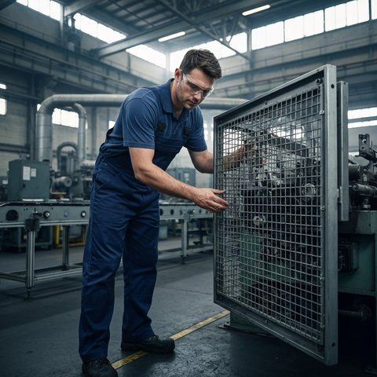
Önleme İlkeleri Hiyerarşisi
6331 sayılı İş Sağlığı ve Güvenliği Kanunu ve İş Sağlığı ve Güvenliği Risk Değerlendirmesi Yönetmeliği'ne göre, risklerin kontrolünde belirli bir hiyerarşi takip edilmelidir.
Öncelikle risklerden kaçınmak, kaçınılması mümkün olmayan riskleri analiz etmek ve riskleri kaynağında yok etmek temel ilkedir; bu, en etkili koruma yöntemidir.
Toplu koruma önlemleri, kişisel koruma önlemlerine göre her zaman önceliklidir; makine koruyucuları veya havalandırma sistemleri gibi toplu önlemler, tüm çalışanları aynı anda korur.
Kişisel Koruyucu Donanımların İşyerlerinde Kullanılması Hakkında Yönetmelik gereği, KKD kullanımı en son başvurulacak yöntemdir; diğer tüm teknik ve idari önlemler alındıktan sonra kalan riskler için kullanılır.
riskmatik.com
Notes:
Eğitmen Notu:
• Başlarken: Kontrol hiyerarşisinin önemini anlatın.
• Gerçek örnek: Bir gürültü kaynağını yalıtmanın (toplu), kulaklık takmaktan (kişisel) daha etkili olduğunu örnekleyin.
• İnteraktif soru: İşyerinizde uygulanan toplu koruma yöntemleri nelerdir?
• Kritik nokta: KKD'nin son çare olduğunu unutmayın.

Slide 7
İşverenin Genel Yükümlülükleri
İşveren, çalışanların işle ilgili sağlık ve güvenliğini sağlamakla yükümlüdür; bu, işverenin gözetme borcu kapsamındadır ve işyerinde İSG tedbirlerinin alınması, organizasyonu ve finansmanını içerir.
Mesleki risklerin önlenmesi, eğitim ve bilgi verilmesi dâhil her türlü tedbirin alınması, organizasyonun yapılması, gerekli araç ve gereçlerin sağlanması işverenin temel sorumluluğudur.
İşveren, işyerinde alınan iş sağlığı ve güvenliği tedbirlerine uyulup uyulmadığını izlemek, denetlemek ve uygunsuzlukların giderilmesini sağlamakla yükümlüdür; bu denetim süreklilik arz etmelidir.
İşveren, işyerinde meydana gelebilecek acil durumları önceden kestirmeli, bunlara karşı hazırlıklı olmalı, gerekli tatbikatları yaptırmalı ve acil durum planlarını güncel tutmalıdır (6331 sayılı Kanun).
riskmatik.com
Notes:
Eğitmen Notu:
• Başlarken: İşverenin sorumluluğunun devredilemez olduğunu belirtin.
• Gerçek örnek: İşverenin bütçe ayırmasının yasal bir zorunluluk olduğunu vurgulayın.
• İnteraktif soru: İşvereninizden beklentileriniz nelerdir?
• Kritik nokta: Denetim mekanizmasının sürekliliği.

Slide 8

Çalışanın Yükümlülük ve Katılım İlkesi
Çalışanlar, iş sağlığı ve güvenliği ile ilgili aldıkları eğitim ve talimatlar doğrultusunda, kendilerinin ve hareketlerinden etkilenen diğer kişilerin sağlık ve güvenliğini tehlikeye düşürmemekle yükümlüdür.
Çalışanlar, işyerindeki makine, cihaz, araç, gereç ve tehlikeli maddeleri kurallara uygun şekilde kullanmalı, koruyucu donanımları doğru takmalı ve bunları keyfi olarak değiştirmemelidir.
İşyerinde karşılaşılan ciddi ve yakın tehlike durumlarını işverene veya İSG profesyonellerine derhal bildirmek, tespit edilen eksikliklerin giderilmesini talep etmek çalışanın yasal sorumluluğudur.
Çalışanlar, İSG eğitimlerine katılmalı, işverenin talimatlarına uymalı ve iş sağlığı ve güvenliği uygulamalarının bir parçası olarak sürece aktif katılım göstermelidir (6331 sayılı Kanun).
riskmatik.com
Notes:
Eğitmen Notu:
• Başlarken: Çalışanın İSG'nin öznesi olduğunu belirtin.
• Gerçek örnek: Bir ramak kala olayı bildirmenin hayat kurtarabileceğini anlatın.
• İnteraktif soru: Tehlikeli bir durum görseniz ilk kime bildirirsiniz?
• Kritik nokta: Katılımın gönüllü değil yasal bir hak ve görev olduğunu vurgulayın.

Slide 9
Risk Değerlendirmesi Zorunluluğu
İş Sağlığı ve Güvenliği Risk Değerlendirmesi Yönetmeliği'ne göre, işveren işyerinde risk değerlendirmesi yaptırmakla yükümlüdür; bu süreç, işyerinin İSG yönetiminin omurgasını oluşturur.
Risk değerlendirmesi; tehlikelerin tanımlanması, risklerin belirlenmesi ve derecelendirilmesi, kontrol tedbirlerinin kararlaştırılması ve uygulamaların takibi adımlarından oluşan sistematik bir süreçtir.
Risk değerlendirmesi, işyerinde meydana gelen değişiklikler, yeni bir makine alımı veya kaza yaşanması gibi durumlarda, kanunda belirtilen sürelerle veya acil durumlarda güncellenmelidir.
İşveren, risk değerlendirmesi çalışmalarına çalışanların katılımını sağlamalı, İSG uzmanı ve işyeri hekiminden destek almalı ve sonuçları yazılı kayıt altına almalıdır.
riskmatik.com
Notes:
Eğitmen Notu:
• Başlarken: Risk değerlendirmesinin bir kağıt işi değil, bir güvenlik aracı olduğunu belirtin.
• Gerçek örnek: Risk değerlendirmesi yapılmayan bir işyerindeki kaos ortamını anlatın.
• İnteraktif soru: İşyerinizde risk değerlendirmesi yapıldığını biliyor musunuz?
• Kritik nokta: Sürecin dinamik (güncellenen) olması.

Slide 10
İdari ve Cezai Yaptırım Mantığı
6331 sayılı İş Sağlığı ve Güvenliği Kanunu, İSG kurallarına uyulmaması durumunda idari para cezaları ve bazı durumlarda adli yaptırımlar içeren güçlü bir denetim mekanizmasına sahiptir.
İdari para cezaları, işverenin yükümlülüklerini yerine getirmemesi, risk değerlendirmesi yapmaması veya çalışanların eğitimlerini ihmal etmesi gibi durumlarda Bakanlık müfettişleri tarafından uygulanır.
Cezaların temel amacı, işvereni mali olarak zorlamak değil, işyerinde güvenli bir çalışma ortamı oluşturulmasını teşvik etmek ve yasal standartlara uyumu zorunlu kılmaktır.
İş kazası veya meslek hastalığı durumunda, işverenin sorumluluğu sadece idari cezalarla sınırlı kalmayıp, tazminat davaları ve ceza hukuku çerçevesinde hapis cezalarına kadar uzanabilmektedir.
riskmatik.com
Notes:
Eğitmen Notu:
• Başlarken: Cezaların caydırıcı bir amaç taşıdığını anlatın.
• Gerçek örnek: Yasal uyumsuzluğun bir işletmeyi nasıl riske attığını vurgulayın.
• İnteraktif soru: Sizce ceza mı daha etkili, eğitim mi?
• Kritik nokta: Hukuki sorumluluğun ciddiyeti.

Slide 11
İşverenin Gözetme Borcu ve İSG
6098 sayılı Türk Borçlar Kanunu'nun 417. maddesi, işverenin işçiyi koruma ve gözetme borcunu temel bir yükümlülük olarak tanımlar. Bu borç, işyerinde iş sağlığı ve güvenliği önlemlerinin eksiksiz alınmasını ve işçinin bedensel ve ruhsal bütünlüğünün korunmasını zorunlu kılar.
İSG önlemlerinin alınmaması, işverenin gözetme borcuna aykırı davranması anlamına gelir ve yasal sorumluluk doğurur. İşveren, işyerinde meydana gelebilecek riskleri önceden öngörmeli ve gerekli tüm teknik tedbirleri alarak güvenli bir çalışma ortamı tesis etmelidir.
riskmatik.com
Notes:
Eğitmen Notu: İşverenin gözetme borcunun sadece yasal bir yükümlülük değil, aynı zamanda işçinin yaşam hakkını koruma sorumluluğu olduğunu vurgulayın. İş kazası durumunda bu borcun ihlalinin hukuki sonuçlarını hatırlatın.

Slide 12
Çalışma Süreleri, Yorgunluk ve Kaza Riski
4857 sayılı İş Kanunu'na göre haftalık çalışma süresi en çok 45 saattir. Aşırı yorgunluk, dikkat kaybına yol açarak iş kazası riskini doğrudan artırır; bu nedenle çalışma sürelerine uyum, teknik bir güvenlik tedbiri olarak kabul edilir.
Çalışma sürelerinin aşılması, sadece idari bir ihlal değil, aynı zamanda işçinin fiziksel dayanıklılığını zorlayarak meslek hastalığına davetiye çıkaran bir risk faktörüdür. Dinlenme sürelerinin ihlali, özellikle ağır sanayi ve dikkat gerektiren operasyonlarda kaza olasılığını ciddi oranda yükseltir.
riskmatik.com
Notes:
Eğitmen Notu: Yorgunluğun iş kazaları üzerindeki etkisini anlatın. Çalışma sürelerine uyumun neden sadece yasal bir sınır değil, bir İSG önlemi olduğunu tartışın.

Slide 13
Fazla Çalışma Sınırları ve Sağlık Etkileri
Fazla çalışma, İş Kanunu'na İlişkin Fazla Çalışma ve Fazla Sürelerle Çalışma Yönetmeliği ile yıllık 270 saatle sınırlandırılmıştır. Sağlık durumu elverişli olmayan veya özel risk grubundaki çalışanlara fazla mesai yaptırılamaz; bu durum iş güvenliği açısından kritik bir kısıtlamadır.
Fazla mesai, işçinin biyolojik ritmini bozarak uyku düzenini etkiler ve iş güvenliği kurallarının ihmal edilmesine sebep olabilecek düzeyde stres yaratır. İşveren, fazla mesai planlamasında çalışanların sağlık gözetimini dikkate almalı ve yasal sınırları aşmamalıdır.
riskmatik.com
Notes:
Eğitmen Notu: Fazla çalışma sınırlarının neden 270 saatle kısıtlandığını açıklayın. Özellikle sağlık raporu olan kişilerin fazla mesaiye zorlanmasının hukuki ve güvenlik risklerine değinin.

Slide 14
Yıllık İzinler ve İSG İlişkisi
Yıllık Ücretli İzin Yönetmeliği kapsamında verilen dinlenme süreleri, işçinin fiziksel ve zihinsel olarak yenilenmesini sağlar. Yeterli dinlenmeyen çalışanlarda konsantrasyon düşüklüğü ve karar verme yetisinde azalma görülür, bu da özellikle ağır makine operasyonlarında kazalara zemin hazırlar.
İzinlerin düzenli kullanımı, işyerinde uzun vadeli verimliliği artırırken, işçinin sağlık gözetimi süreçlerini de destekleyen bir önleyici mekanizma görevi görür. İşveren, yıllık izinlerin kullanılmasını teşvik ederek çalışan sağlığını korumakla yükümlüdür.
riskmatik.com
Notes:
Eğitmen Notu: İzin kullanmamanın işçinin psikolojik durumu üzerindeki etkilerini tartışın. Yıllık izinlerin bir İSG önlemi olarak görülmesi gerektiğini vurgulayın.

Slide 15
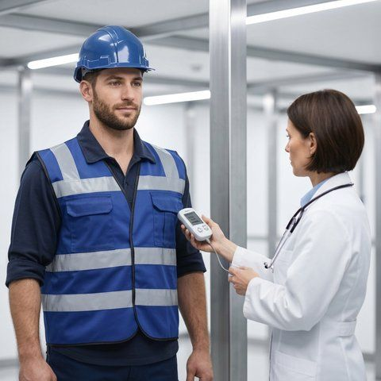
Ağır ve Tehlikeli İşlerde Çalışma Kuralları
6331 sayılı İSG Kanunu ve ilgili yönetmelikler, ağır ve tehlikeli işlerde çalışacak personelin özel sağlık raporu almasını zorunlu tutar. Bu işlerde çalışacakların fiziksel kapasitelerinin işin gerekliliklerine uygunluğu periyodik olarak kontrol edilmelidir; aksi takdirde iş kazası ihtimali ciddi oranda artar.
Ağır işlerde çalışanlar için özel eğitimler ve işe uygunluk testleri, yasal bir yükümlülük olduğu kadar işyeri güvenliği için de temel bir gerekliliktir. İşveren, işin niteliğine göre sağlık muayenelerini aksatmadan yürütmelidir.
riskmatik.com
Notes:
Eğitmen Notu: Ağır işlerdeki sağlık raporlarının neden hayati olduğunu anlatın. İşe uygun olmayan bir personelin ağır işte çalıştırılmasının sonuçlarını tartışın.

Slide 16
Kadın, Genç ve Çocuk Çalışanların Koruması
4857 sayılı İş Kanunu, kadın, genç ve çocuk çalışanların fiziksel gelişimlerine uygun olmayan ortamlarda çalıştırılmasını yasaklamıştır. Özellikle gece çalışması, ağır kaldırma ve tehlikeli kimyasallarla çalışma konusunda bu gruplara özel koruyucu hükümler getirilmiştir.
İşveren, genç ve çocuk işçilerin iş güvenliği eğitimlerini, onların kavrama düzeylerine ve deneyim eksikliklerine uygun olarak yapılandırmakla yükümlüdür. Bu koruyucu yaklaşımlar, iş kazalarını önlemede ve uzun vadeli meslek hastalıklarını engellemede hayati bir adımdır.
riskmatik.com
Notes:
Eğitmen Notu: Özel risk gruplarının korunmasının yasal dayanaklarını ve İSG açısından önemini belirtin. Genç işçilerin deneyimsizliğini yönetmenin yollarını konuşun.

Slide 17
İSG İhlali Nedeniyle Haklı Fesih
4857 sayılı İş Kanunu'nun 24. maddesi uyarınca, İSG önlemlerinin alınmaması işçi için haklı (derhal) fesih sebebi oluşturabilir. İşçinin sağlığını veya yaşamını tehlikeye düşürecek şekilde İSG kurallarının ihlal edilmesi, işçi açısından iş sözleşmesini derhal sona erdirme hakkı doğurur.
Aynı şekilde, iş güvenliği talimatlarına ısrarla uymayan ve iş ortamını tehlikeye atan işçinin eylemi de aynı Kanunun 25. maddesi uyarınca işveren için haklı fesih gerekçesi olarak değerlendirilebilir. İSG kuralları, hem işçi hem de işveren için sözleşmenin temelini oluşturan güven unsurlarıdır.
riskmatik.com
Notes:
Eğitmen Notu: Haklı fesih maddelerinin İSG kapsamındaki önemini vurgulayın. İşçinin tehlikeli bir işi yapmaktan kaçınma hakkını (6331 Madde 13) hatırlatın.

Slide 18
İşverenin Temel Yükümlülük Çerçevesi
6331 sayılı İş Sağlığı ve Güvenliği Kanunu uyarınca işveren, çalışanların işle ilgili sağlık ve güvenliğini sağlamakla yükümlüdür; bu yükümlülük, mesleki risklerin önlenmesi, eğitim ve bilgi verilmesi ile gerekli araç ve gereçlerin sağlanmasını kapsar.
İşveren, işyerindeki iş sağlığı ve güvenliği tedbirlerinin maliyetini çalışanlara yansıtamaz; tüm koruyucu donanım ve önlemlerin maliyeti tamamen işveren tarafından karşılanmalıdır.
İşveren, işyerinde yürütülen faaliyetlerin niteliğine göre uygun iş sağlığı ve güvenliği organizasyonunu kurmalı, süreçleri izlemeli ve denetlemelidir; bu süreçlerde çalışanların katılımını sağlamak işverenin temel sorumluluğudur.
riskmatik.com
Notes:
Eğitmen Notu:
• Başlarken: İşverenin sorumluluğunun sadece fiziksel önlem almak değil, bir yönetim sistemi kurmak olduğunu vurgulayın.
• Kritik nokta: Maliyetin çalışana yansıtılamayacağı hukuki bir zorunluluktur.
• İnteraktif soru: İşyerimizde bu sorumlulukları kimlerin takip ettiğini biliyor musunuz?

Slide 19
Risk Değerlendirmesi: Süreç ve Uygulama
İş Sağlığı ve Güvenliği Risk Değerlendirmesi Yönetmeliği gereği işveren, işyerinde var olan veya dışarıdan gelebilecek tehlikelerin belirlenmesi ve risklerin kontrol altına alınması için risk değerlendirmesi yaptırmak zorundadır.
Risk değerlendirmesi; tehlikelerin tanımlanması, risklerin belirlenmesi ve analiz edilmesi, kontrol tedbirlerinin kararlaştırılması, dokümantasyon ve güncel tutulması olmak üzere beş temel aşamadan oluşur.
İşveren, işyerinde meydana gelen iş kazaları, ramak kala olaylar veya işe yeni ekipman alımı gibi süreç değişikliklerinde risk değerlendirmesini derhal güncel tutmalıdır; bu, proaktif yaklaşımın temelidir.
riskmatik.com
Notes:
Eğitmen Notu:
• Başlarken: Risk değerlendirmesinin dinamik bir süreç olduğunu, sadece bir kez yapılıp bırakılmayacağını anlatın.
• Kritik nokta: Değişiklik durumunda güncelleme zorunluluğunu vurgulayın.
• Gerçek örnek: Bir makine değişikliğinin risk analizine etkisini tartışın.

Slide 20
İSG Hizmetlerinin Organizasyonu
İş Sağlığı ve Güvenliği Hizmetleri Yönetmeliği uyarınca işveren, işyerinin tehlike sınıfına ve çalışan sayısına göre iş güvenliği uzmanı ve işyeri hekimi görevlendirmekle veya ortak sağlık güvenlik birimlerinden hizmet almakla yükümlüdür.
İşveren, görevlendirilen İSG profesyonellerinin görevlerini yerine getirebilmeleri için gerekli çalışma ortamını, zamanı ve ihtiyaç duyulan teknik imkanları sağlamalıdır; bu kişilerin işveren üzerindeki tavsiye ve rehberlik yetkisi korunmalıdır.
Küçük ölçekli ve az tehlikeli sınıfta yer alan işyerlerinde işveren, gerekli eğitimi alması şartıyla iş güvenliği uzmanı görevini bizzat üstlenebilir; ancak bu durumda da yasal sorumluluklar devam eder.
riskmatik.com
Notes:
Eğitmen Notu:
• Başlarken: İSG profesyonellerinin işverene rehberlik eden birer danışman olduğunu vurgulayın.
• Kritik nokta: İSG uzmanının tavsiyelerinin işveren tarafından dikkate alınması gerektiğini belirtin.
• İnteraktif soru: İşyerimizde görevli İSG uzmanı veya hekimin görevlerini nasıl yürüttüğünü biliyor musunuz?

Slide 21
Çalışanların Bilgilendirilmesi
6331 sayılı İş Sağlığı ve Güvenliği Kanunu kapsamında işveren, işyerinde karşılaşılabilecek sağlık ve güvenlik riskleri, alınması gereken tedbirler ve yasal haklar konusunda çalışanları bilgilendirmekle yükümlüdür.
Bilgilendirme süreçleri; işe girişlerde, iş değişikliği durumlarında veya yeni bir teknoloji kullanımı öncesinde yazılı ve sözlü olarak mutlaka yapılmalıdır; bu süreçlerin kanıtlanabilir olması için kayıt tutulmalıdır.
İşveren, özellikle işyerindeki acil durum prosedürleri ve tahliye planları hakkında tüm çalışanların eğitimli ve bilinçli olmasını sağlamalıdır; risk altındaki bölgeler net bir şekilde işaretlenmelidir.
riskmatik.com
Notes:
Eğitmen Notu:
• Başlarken: Bilgilendirmenin bir hak olduğunu belirtin.
• Kritik nokta: Yazılı kayıt tutmanın önemi (eğitim tutanakları, imza listeleri).
• Gerçek örnek: Yeni bir işe başlayan çalışana yapılan oryantasyonun kapsamı.

Slide 22
Eğitim Sağlama Yükümlülüğü
Çalışanların İş Sağlığı ve Güvenliği Eğitimlerinin Usul ve Esasları Hakkında Yönetmelik gereği işveren, çalışanların işe başlamadan önce temel İSG eğitimlerini almalarını sağlamakla yükümlüdür.
Eğitimler; genel konular, sağlık konuları ve teknik konular olmak üzere üç ana başlıktan oluşur; çalışma süresi içerisinde verilen bu eğitimler, çalışan için herhangi bir maliyet oluşturmaz.
İşveren, verilen eğitimlerin kalitesini ve anlaşılırlığını düzenli olarak ölçmeli ve belgelendirmelidir; eğitimler, işin niteliğine göre periyodik olarak tekrarlanmalı ve çalışanların katılımı zorunlu tutulmalıdır.
riskmatik.com
Notes:
Eğitmen Notu:
• Başlarken: Eğitimin bir zorunluluktan ziyade bir koruma kalkanı olduğunu anlatın.
• Kritik nokta: Eğitimlerin çalışma saati içinde verilmesi gerektiğini vurgulayın.
• İnteraktif soru: En son ne zaman bir İSG eğitimi aldınız ve içeriği hatırlıyor musunuz?

Slide 23
Sağlık Gözetimi ve Tıbbi Tetkikler
Çalışanların Sağlık Gözetimine Yönelik Tıbbi Tetkiklerin Usul ve Esasları Hakkında Yönetmelik uyarınca işveren, çalışanların işin risklerine uygun sağlık gözetiminden geçmesini sağlamalıdır.
İşveren; işe girişlerde, periyodik muayenelerde ve iş değişikliği durumlarında çalışanların sağlık durumlarını kayıt altına aldırmalı ve meslek hastalığı risklerini değerlendirmelidir; bu süreç işyeri hekimi gözetiminde yürütülür.
Sağlık gözetimi sonuçları gizlilik ilkelerine uygun olarak saklanmalı ve sadece çalışanın işe uygunluğunu belirlemek amacıyla kullanılmalıdır; işveren, sağlık verilerinin korunmasından sorumludur.
riskmatik.com
Notes:
Eğitmen Notu:
• Başlarken: Sağlık gözetiminin amacının çalışanı korumak olduğunu vurgulayın.
• Kritik nokta: Sağlık verilerinin gizliliği.
• Gerçek örnek: Gürültülü ortamda çalışan birinin periyodik işitme testi.

Slide 24
Acil Durum Planı ve Organizasyon
İşyerlerinde Acil Durumlar Hakkında Yönetmelik gereği işveren, yangın, patlama, doğal afet veya diğer acil durumlara karşı önceden bir acil durum planı hazırlamakla yükümlüdür.
Acil durum ekipleri (söndürme, kurtarma, ilk yardım) belirlenmeli ve bu kişilere özel eğitimler verilmelidir; işveren, acil durum ekipmanlarının (yangın söndürme cihazı, ilkyardım çantası) erişilebilirliğini sağlamalıdır.
İşveren, acil durum tatbikatlarını yılda en az bir defa (tüm tehlike sınıflarında) gerçekleştirmeli ve sonuçları analiz ederek planı güncellemelidir; acil durum planı ayrıca tehlike sınıfına göre en geç iki, dört ve altı yılda bir yenilenir. Tüm çalışanlar toplanma alanlarını bilmelidir.
riskmatik.com
Notes:
Eğitmen Notu:
• Başlarken: Acil durumun planlanmazsa felakete dönüşebileceğini vurgulayın.
• Kritik nokta: Tatbikatların ciddiye alınması.
• İnteraktif soru: İşyerimizdeki acil durum toplanma alanının neresi olduğunu biliyor musunuz?

Slide 25
9 Temel Önleme İlkesinin Uygulanışı
6331 sayılı İSG Kanunu'na göre işveren, riskleri önlemek için dokuz temel ilkeyi uygulamalıdır: Riskleri önlemek, kaçınılmaz riskleri analiz etmek ve kaynağında yok etmektir.
İşveren; işi kişiye göre uyarlamalı, teknik gelişmeleri takip etmeli, tehlikeli olanı tehlikesiz veya daha az tehlikeli olanla değiştirmeli ve toplu koruma önlemlerine kişisel korumadan öncelik vermelidir.
İşveren, planlama ve uygulamada genel önleyici politikalar geliştirmeli ve çalışanlara uygun talimatlar vererek güvenli çalışma kültürünü yaygınlaştırmalıdır; bu ilkeler, tüm İSG yönetiminin temelini oluşturur.
riskmatik.com
Notes:
Eğitmen Notu:
• Başlarken: Önleme ilkelerinin bir hiyerarşi olduğunu anlatın (toplu koruma > kişisel koruma).
• Kritik nokta: İşi çalışana değil, çalışanı işe göre uyarlamanın önemi.
• Ek bilgi: 6331 sayılı kanunun 5. maddesinde detaylı olarak listelenmiştir.

Slide 26

Risk Değerlendirmesi Yönetmeliği ve Uygulama Adımları
Iş Sağlığı ve Güvenliği Risk Değerlendirmesi Yönetmeliği, tüm işyerlerinde tehlikelerin tanımlanması ve risklerin belirlenmesini zorunlu kılar; bu süreç işverenin temel yükümlülüğüdür ve işin her aşamasında devamlılık arz eder.
Risk değerlendirmesi, tehlikeleri belirleme, riskleri analiz etme, kontrol tedbirlerini kararlaştırma, uygulama ve gözden geçirme adımlarından oluşan bir döngüdür; her adım kayıt altına alınmalı ve işin doğasına uygun yöntemler seçilmelidir.
Tehlike sınıfına göre yenileme periyotları belirlenmiştir; çok tehlikeli sınıfta 2 yıl, tehlikeli sınıfta 4 yıl ve az tehlikeli sınıfta 6 yılda bir güncelleme yapılması yasal bir zorunluluk olarak düzenlenmiştir.
Risk değerlendirmesi ekibinde işveren veya vekili, iş güvenliği uzmanı, işyeri hekimi, çalışan temsilcileri ve destek elemanları yer almalıdır; bu katılımcı yaklaşım risklerin daha doğru tespit edilmesini sağlar.
riskmatik.com
Notes:
Eğitmen Notu:
• Başlarken: Risk değerlendirmesinin iş kazalarını önlemedeki en kritik adım olduğunu vurgulayın.
• Gerçek örnek: Küçük bir atölyede bile risk analizi yapılması gerekliliğini hatırlatın.
• İnteraktif soru: İşyerinizde en tehlikeli bulduğunuz alan neresidir?
• Kritik nokta: Risk analizi sadece kağıt üzerinde değil, sahada yapılmalıdır.
• Ek bilgi: Fine-Kinney gibi matris yöntemlerinden kısaca bahsedin.

Slide 27

Iş Sağlığı ve Güvenliği Hizmetleri Yönetmeliği
Iş Sağlığı ve Güvenliği Hizmetleri Yönetmeliği, işverenin işyeri hekimi, iş güvenliği uzmanı ve diğer sağlık personeli görevlendirme yükümlülüklerini, tehlike sınıfı ve çalışan sayısına göre detaylı şekilde belirlemektedir.
Iş güvenliği uzmanı ve işyeri hekimleri, işyerinde rehberlik, risk değerlendirmesi, çalışma ortamı gözetimi ve eğitim gibi temel görevleri yerine getirir; bu profesyonellerin sözleşmeleri İSG-KATİP üzerinden kaydedilmelidir.
İşveren, İSG hizmetlerinin yürütülmesi için gerekli olan mekan, araç ve gereçleri sağlamakla yükümlüdür; bu hizmetlerin sürekliliği için işveren, profesyonellere gerekli zamanı ve çalışma alanını ayırmalıdır.
Uzman ve hekimlerin çalışma süreleri yönetmelikte belirtilen alt sınırların altında olamaz; işveren, bu sürelerin tam olarak kullanılmasını sağlamakla ve çalışanların sağlığını korumakla yasal olarak mükelleftir.
riskmatik.com
Notes:
Eğitmen Notu:
• Başlarken: İSG uzmanı ve hekimin işverenle olan yasal ilişkisini açıklayın.
• Gerçek örnek: İSG-KATİP sisteminin önemine değinin.
• İnteraktif soru: İşyerinizde İSG uzmanınızla ne sıklıkla görüşüyorsunuz?
• Kritik nokta: Uzman ve hekimlerin rehberlik görevinin önceliğini vurgulayın.
• Ek bilgi: Hizmet sürelerinin çalışma bakanlığı tarafından belirlendiğini hatırlatın.

Slide 28

Iş Sağlığı ve Güvenliği Eğitimleri Yönetmeliği
Çalışanların İş Sağlığı ve Güvenliği Eğitimlerinin Usul ve Esasları Hakkında Yönetmelik, tüm çalışanların işe başlamadan önce temel İSG eğitimlerini almasını ve bu eğitimlerin periyodik olarak tekrarlanmasını zorunlu kılar.
Eğitim konuları; genel, sağlık ve teknik başlıklar altında düzenlenmiş olup, işin özelliğine ve tehlike sınıfına göre özelleştirilmeli, çalışanların anlayacağı dilde ve somut örneklerle verilmelidir.
Eğitimlerin sonunda ölçme ve değerlendirme yapılması gereklidir; başarılı olanlara eğitim katılım belgesi düzenlenmeli ve bu kayıtlar işveren tarafından çalışanların özlük dosyasında saklanmalıdır.
İşveren, eğitimlerin maliyetini çalışanlara yansıtamaz ve eğitim saatleri çalışma süresinden sayılır; eğitimlerin etkisi ve sürekliliği işveren tarafından denetlenmeli ve ihtiyaç halinde yenilenmelidir.
riskmatik.com
Notes:
Eğitmen Notu:
• Başlarken: Eğitimin yasal bir zorunluluk olduğunu ve ihmalinin ceza gerektirdiğini söyleyin.
• Gerçek örnek: İşe giriş eğitiminin önemini vurgulayın.
• İnteraktif soru: Daha önce aldığınız eğitimlerde en çok aklınızda kalan neydi?
• Kritik nokta: Eğitimlerin kayıt altına alınması hukuki açıdan koruyucudur.
• Ek bilgi: Eğitim periyotlarının tehlike sınıfına göre değiştiğini belirtin.

Slide 29
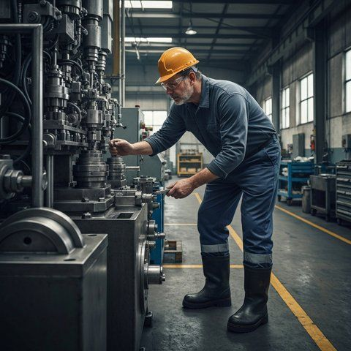
Iş Ekipmanlarının Kullanımında Güvenlik Şartları
Iş Ekipmanlarının Kullanımında Sağlık ve Güvenlik Şartları Yönetmeliği, kullanılan tüm makine ve araçların periyodik kontrollerinin yapılması, güvenli bir şekilde kurulması ve kullanılması esaslarını düzenler.
Ekipmanların periyodik kontrolleri, yönetmelikte belirtilen yetkili kişi ve kuruluşlar tarafından yapılmalı; kontrol raporları, ekipmanın ömrü boyunca işyerinde muhafaza edilmeli ve denetimlerde sunulmalıdır.
İşveren, ekipmanın kullanımında toplu koruma yöntemlerini kişisel koruyuculara göre öncelikli tutmalı; makine koruyucuları, acil durdurma sistemleri ve güvenlik donanımları mutlaka aktif olmalıdır.
Ekipmanların kullanımında çalışanlara gerekli talimatlar verilmeli ve ekipman sadece yetkili kişiler tarafından kullanılmalıdır; izinsiz veya eğitimsiz kullanım, en sık rastlanan iş kazası nedenlerinden biridir.
riskmatik.com
Notes:
Eğitmen Notu:
• Başlarken: Makine koruyucularının hayat kurtardığını anlatın.
• Gerçek örnek: Eksik makine koruyucusu nedeniyle yaşanan bir kaza senaryosu.
• İnteraktif soru: Kullanılan makine üzerinde koruyucu kapağı olmayan var mı?
• Kritik nokta: Periyodik kontrollerin sadece yasal zorunluluk değil, teknik gereklilik olduğunu vurgulayın.
• Ek bilgi: Ekipman kullanım talimatlarının herkesin görebileceği yerde olması gerektiğini söyleyin.

Slide 30
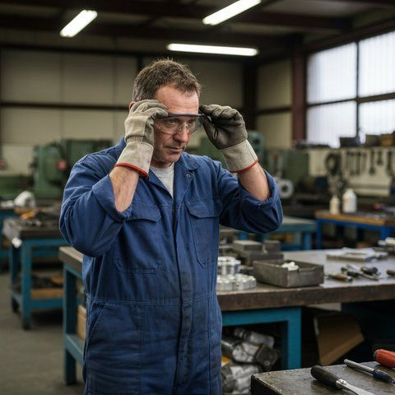
Kişisel Koruyucu Donanım (KKD) Yönetmeliği
Kişisel Koruyucu Donanımların İşyerlerinde Kullanılması Hakkında Yönetmelik, risklerin toplu koruma önlemleriyle önlenemediği durumlarda KKD kullanımının yasal bir zorunluluk olduğunu hükme bağlar.
İşveren, KKD'leri ücretsiz olarak temin etmekle, uygunluğunu kontrol etmekle ve çalışanlara nasıl kullanılacağını uygulamalı olarak öğretmekle yükümlüdür; KKD seçimi, yapılacak işin riskine göre yapılmalıdır.
Çalışanlar, kendilerine verilen KKD'leri kullanım talimatlarına uygun şekilde kullanmak ve korumakla yükümlüdür; KKD'lerde meydana gelen hasarları derhal işverene bildirmeleri gerekmektedir.
KKD, kişisel bir koruma yöntemi olduğu için, işin bittiği andan itibaren uygun şekilde temizlenmeli, bakımı yapılmalı ve uygun koşullarda depolanmalıdır; hasarlı KKD, koruma özelliğini yitirdiği için mutlaka değiştirilmelidir.
riskmatik.com
Notes:
Eğitmen Notu:
• Başlarken: KKD'nin son savunma hattı olduğunu belirtin.
• Gerçek örnek: Baretin düşen bir cisimden nasıl koruduğunu anlatın.
• İnteraktif soru: KKD kullanırken zorlandığınız bir durum oldu mu?
• Kritik nokta: KKD'nin işveren tarafından ücretsiz verilmesi gerektiğini hatırlatın.
• Ek bilgi: KKD seçiminde CE işaretinin öneminden bahsedin.

Slide 31

Ekranlı Araçlar ve Elle Taşıma Yönetmelikleri
Ekranlı Araçlarla Çalışmalarda Sağlık ve Güvenlik Önlemleri Hakkında Yönetmelik, bilgisayar başında çalışanlar için ergonomik oturma düzeni, ekran mesafesi ve düzenli molalar verilmesini zorunlu tutar.
Elle Taşıma İşleri Yönetmeliği, yükün elle taşınması sırasında oluşabilecek bel ve sırt yaralanmalarını önlemek amacıyla, yükün ağırlığı, fiziksel özellikleri ve taşıma mesafesine göre önlem alınmasını gerektirir.
İşveren, ekranlı araçlarda çalışanlara ergonomi eğitimi vermeli ve çalışanların periyodik göz muayenelerinin yapılmasını sağlamalıdır; bu önlemler meslek hastalıklarını engellemede kritik rol oynar.
Elle taşıma işlemlerinde, mümkünse mekanik araçlar kullanılmalı; manuel taşıma zorunluysa, doğru kaldırma teknikleri (dizleri bükerek ve yükü vücuda yakın tutarak) çalışanlara uygulamalı olarak gösterilmelidir.
riskmatik.com
Notes:
Eğitmen Notu:
• Başlarken: Masa başı çalışanların da risk altında olduğunu vurgulayın.
• Gerçek örnek: Bel fıtığı gibi meslek hastalıklarının önlenmesi.
• İnteraktif soru: Ekran başında uzun süre kaldığınızda hangi bölgeleriniz ağrıyor?
• Kritik nokta: Elle taşımada mekanik destek her zaman önceliklidir.
• Ek bilgi: Ergonomik düzenlemenin verimliliği artırdığını ekleyin.

Slide 32
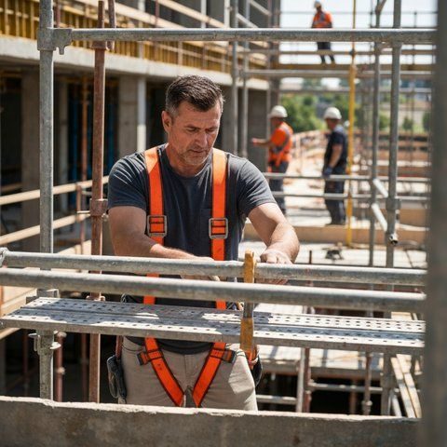
Yapı İşlerinde İş Sağlığı ve Güvenliği Yönetmeliği
Yapı İşlerinde İş Sağlığı ve Güvenliği Yönetmeliği, şantiye sahalarında yüksekte çalışma, kazı işleri, elektrik tesisatı ve makine kullanımı gibi yüksek riskli alanlar için özel güvenlik önlemlerini belirler.
Inşaat sahalarında güvenli çalışma platformları, iskeleler ve korkuluklar yönetmeliğe uygun olarak kurulmalı; yüksekte yapılan çalışmalarda yaşam hatları ve emniyet kemerleri kullanımı zorunludur.
İşveren, yapı alanında iş sağlığı ve güvenliği koordinatörünü görevlendirmeli ve tüm alt yüklenicilerin İSG kurallarına uyumunu denetlemelidir; şantiye sahasına giriş ve çıkışlar kontrollü olmalıdır.
Kazı ve temel işlerinde göçük riskine karşı uygun iksa sistemleri kurulmalı ve çalışanlar düzenli olarak acil durum tahliye planları konusunda bilgilendirilmelidir; sektörün tehlike sınıfı en yüksek grupta yer almaktadır.
riskmatik.com
Notes:
Eğitmen Notu:
• Başlarken: İnşaat sektörünün en riskli sektör olduğunu belirtin.
• Gerçek örnek: Yüksekten düşme vakalarının önlenmesi.
• İnteraktif soru: Şantiyede en çok korktuğunuz durum nedir?
• Kritik nokta: İskelelerin periyodik kontrolü hayat kurtarır.
• Ek bilgi: Yapı işlerinde koordinasyonun önemini vurgulayın.

Slide 33
Haftalık Çalışma Süresi ve İSG İlişkisi
İş Kanununa İlişkin Çalışma Süreleri Yönetmeliği uyarınca haftalık çalışma süresi en fazla 45 saattir; bu sınırın aşılması, işçinin zihinsel ve fiziksel yorgunluğunu artırarak dikkat dağınıklığına yol açar.
6331 sayılı İş Sağlığı ve Güvenliği Kanunu, işverene çalışma ortamını güvenli hale getirme sorumluluğu yüklerken, çalışma sürelerinin dengelenmesi bu güvenliğin temel bir parçasıdır.
Uzun süreli çalışmalar, iş kazası riskini artıran önemli bir tehlike etmeni olarak kabul edilmekte ve çalışan sağlığının korunması için yasal sınırlar titizlikle uygulanmalıdır.
riskmatik.com
Notes:
Eğitmen Notu:
• Başlarken: Yasal çalışma sürelerinin neden iş güvenliği ile doğrudan bağlantılı olduğunu vurgulayın.
• Kritik nokta: 45 saat sınırının sadece bir yasal kural değil, bir biyolojik limit olduğunu belirtin.
• İnteraktif soru: Çalışma süresi uzadığında hata yapma riskinin nasıl değiştiğini katılımcılara sorun.

Slide 34
Fazla Çalışma Sınırları ve Yasal Kurallar
İş Kanununa İlişkin Fazla Çalışma ve Fazla Sürelerle Çalışma Yönetmeliği gereği, fazla çalışma süresi yıllık toplam 270 saati geçemez ve işçinin yazılı onayı alınmadan uygulanması yasaktır.
Fazla çalışma, sadece yoğun iş dönemlerinde geçici bir çözüm olmalı, sürekli bir çalışma düzeni haline getirilmemelidir; çünkü aşırı çalışma, işçinin biyolojik ritmini bozmaktadır.
İşveren, fazla çalışma yapan işçinin sağlık durumunu yakından takip etmeli ve yorgunluk kaynaklı oluşabilecek tehlikelere karşı gerekli idari önlemleri zamanında almalıdır.
riskmatik.com
Notes:
Eğitmen Notu:
• Başlarken: 270 saatlik yıllık sınırın önemini açıklayın.
• Gerçek örnek: Yazılı onay alınmadan yapılan fazla çalışmanın hukuki risklerini anlatın.
• Kritik nokta: Fazla çalışmanın iş kazası riski üzerindeki etkisini vurgulayın.

Slide 35
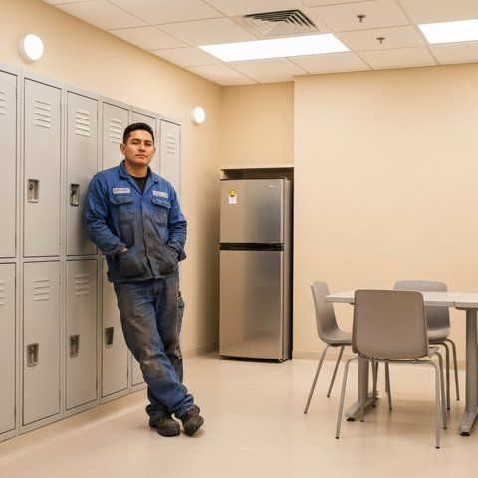
Ara Dinlenmeleri ve Molaların Önemi
Ara dinlenmeleri, 4 saat veya daha kısa süreli işlerde 15 dakika, 4 saatten fazla ve 7,5 saate kadar (7,5 saat dâhil) süreli işlerde 30 dakika ve 7,5 saatten fazla süreli işlerde 60 dakika olarak uygulanır (4857 sayılı İş Kanunu md. 68).
Bu molalar, çalışanın kas ve zihinsel yorgunluğunu gidermesi için kritik bir öneme sahiptir; dinlenmiş bir çalışan, tehlikeleri daha erken fark eder ve daha güvenli çalışır.
Ara dinlenme süreleri çalışma süresinden sayılmaz ve işveren bu molaların tam olarak kullanılmasını sağlamakla yükümlüdür, aksi takdirde yasal sorumluluk doğar.
riskmatik.com
Notes:
Eğitmen Notu:
• Başlarken: Molaların sadece bir hak değil, bir İSG önlemi olduğunu belirtin.
• Kritik nokta: Ara dinlenmelerinin bölünemeyeceğini vurgulayın.
• İnteraktif soru: Molalarda yapılan fiziksel esneme hareketlerinin faydalarını tartışın.

Slide 36
Gece Çalışması ve Sağlık Riskleri
Kadın Çalışanların Gece Postalarında Çalıştırılma Koşulları Hakkında Yönetmelik ve ilgili mevzuata göre gece çalışması, 20.00 ile 06.00 saatleri arasındaki dönemdir.
Gece çalışması, insan vücudunun sirkadiyen ritmini bozarak uyku bozuklukları, kronik yorgunluk ve dikkat dağınıklığı gibi sağlık sorunlarına yol açabilir.
Gece vardiyasında görevli çalışanların periyodik sağlık muayeneleri, gündüz çalışanlara göre daha sık yapılmalı ve sağlık durumlarının gece çalışmasına uygunluğu belgelenmelidir.
riskmatik.com
Notes:
Eğitmen Notu:
• Başlarken: Gece çalışmasının insan fizyolojisi üzerindeki etkilerini açıklayın.
• Kritik nokta: Sağlık raporlarının hayati önemini vurgulayın.
• Ek bilgi: Gece çalışması yapanlar için beslenme düzeninin öneminden bahsedin.

Slide 37

Vardiya ve Yorgunluk Yönetimi
Postalar Halinde İşçi Çalıştırılarak Yürütülen İşlerde Çalışmalara İlişkin Özel Usul ve Esaslar Hakkında Yönetmelik, vardiya değişimlerinin çalışan sağlığını koruyacak şekilde planlanmasını zorunlu kılar.
Vardiya sistemlerinde yorgunluk yönetimi, iş kazalarını önlemek için en etkili idari önlemlerden biridir; vardiya değişimlerinde işçiye yeterli toparlanma süresi verilmelidir.
İşveren, vardiyalı çalışanların çalışma saatlerini ve dinlenme sürelerini, yorgunluğun kümülatif etkisini göz önünde bulundurarak düzenlemekle yasal olarak sorumludur.
riskmatik.com
Notes:
Eğitmen Notu:
• Başlarken: Vardiya değişimlerinin neden riskli olduğunu anlatın.
• Kritik nokta: İdari önlemlerin teknik önlemler kadar önemli olduğunu belirtin.
• İnteraktif soru: Vardiya değişimlerinde hangi tür kazaların daha sık yaşandığını sorun.

Slide 38
Yorgunluğun İş Kazalarına Etkisi
Yorgunluk, işçinin reaksiyon süresini uzatmakta, karar verme yetisini zayıflatmakta ve özellikle yüksek dikkat gerektiren makine işlerinde ölümcül hatalara sebep olmaktadır.
6331 sayılı İş Sağlığı ve Güvenliği Kanunu kapsamında işveren, işçinin fiziksel ve ruhsal sağlığını gözetmekle yükümlüdür; yorgunluk bir risk faktörü olarak değerlendirilmelidir.
İşyerinde yorgunluk belirtileri gösteren çalışanların tespiti ve bu kişilerin dinlendirilmesi, kaza gerçekleşmeden önce alınabilecek en önemli İSG önlemlerinden biridir.
riskmatik.com
Notes:
Eğitmen Notu:
• Başlarken: Yorgunluğun neden 'gizli bir tehlike' olduğunu açıklayın.
• Kritik nokta: Yorgunluğun bir iş kazası sebebi olduğunu vurgulayın.
• Örnek: Yorgunluktan dolayı makine başında yaşanan dalgınlık vakalarına atıfta bulunun.

Slide 39
Çalışma Süresi İhlallerinin Yaptırımı
Yasal çalışma sürelerinin ihlali, 4857 sayılı İş Kanunu ve 6331 sayılı İSG Kanunu çerçevesinde ağır idari para cezaları ve hukuki sorumluluklar doğurmaktadır.
İş kazası meydana geldiğinde, çalışma sürelerine uyulmadığının tespiti halinde işveren kusurlu bulunmakta ve bu durum tazminat yükümlülüklerini artırmaktadır.
İş müfettişleri tarafından yapılan denetimlerde kayıt dışı veya fazla çalışma ihlalleri tespit edildiğinde, ilgili işyeri hakkında gerekli tüm idari işlemler ivedilikle başlatılmaktadır.
riskmatik.com
Notes:
Eğitmen Notu:
• Başlarken: Çalışma sürelerinin ihlalinin sadece bir idari ceza değil, bir hukuki yükümlülük olduğunu anlatın.
• Kritik nokta: Denetimlerin ciddiyetini vurgulayın.
• Kapanış: Kurallara uymanın hem işçiyi hem de işvereni koruduğunu hatırlatın.

Slide 40
İdari Para Cezalarının Mantığı ve Yasal Kaynağı
İdari para cezaları, 6331 sayılı İş Sağlığı ve Güvenliği Kanunu kapsamında işverenlerin yükümlülüklerini yerine getirmesini sağlamak amacıyla uygulanan caydırıcı bir yaptırım mekanizmasıdır.
Bu cezaların temel amacı, işverenleri sadece maliyet odaklı değil, çalışan sağlığını ve güvenliğini önceliklendiren bir yönetim anlayışına teşvik ederek iş kazalarını ve meslek hastalıklarını kaynağında önlemektir.
Cezalar, işyerinin tehlike sınıfına, çalışan sayısına ve ihlalin türüne göre değişkenlik göstermekle birlikte, her yıl yeniden değerleme oranlarına göre güncellenen tutarlar üzerinden tahakkuk ettirilmektedir.
İdari para cezaları, ÇSGB iş müfettişlerinin denetimleri sonucunda 6331 sayılı Kanunun 26. maddesi uyarınca gerekçesi belirtilerek Çalışma ve İş Kurumu (İŞKUR) il müdürünce kesilir (iş kazası/meslek hastalığı bildirim cezaları ise SGK il müdürlüğünce); ceza yasal süresi içinde ödenmelidir.
riskmatik.com
Notes:
Eğitmen Notu:
• Başlarken: Cezaların bir ceza değil, koruma aracı olduğunu vurgulayın.
• Kritik nokta: Mevzuatın her yıl güncellendiğini ve güncel rakamların takip edilmesinin önemini belirtin.
• İnteraktif soru: Cezaların işletme ekonomisine etkisini tartışın.

Slide 41
Risk Değerlendirmesi Yapmamanın Yasal Sonuçları
İş Sağlığı ve Güvenliği Risk Değerlendirmesi Yönetmeliği uyarınca, her işveren işyerinde risk değerlendirmesi yaptırmakla yükümlüdür; bu yükümlülüğün ihmal edilmesi ciddi mali yaptırımlara yol açmaktadır.
Risk değerlendirmesinin hiç yapılmaması durumunda işverene idari para cezası uygulanmakta olup, eksik yapılan veya güncellenmeyen değerlendirmeler de denetimlerde tespit edilerek cezai işleme konu edilmektedir.
Değerlendirme sonucunda belirlenen kontrol tedbirlerinin uygulanmaması, işverenin iş güvenliği konusundaki kusurunu artırarak olası bir kazada hukuki sorumluluğunu doğrudan ağırlaştıran en önemli faktörlerden biridir.
İşveren, risk değerlendirmesi dosyasını her zaman hazır bulundurmalı ve denetimlerde görevli müfettişlere sunarak yasal yükümlülüğünü yerine getirdiğini ispatlamalıdır.
riskmatik.com
Notes:
Eğitmen Notu:
• Kritik nokta: Risk değerlendirmesinin sadece kağıt üzerinde değil, sahada uygulanması gerektiğini belirtin.
• Gerçek örnek: Eksik risk analizi nedeniyle yaşanan bir iş kazasının hukuki sonuçlarını anlatın.
• İpucu: Risk değerlendirmesinin güncellenme periyotlarına dikkat çekin.

Slide 42
İSG Profesyoneli Görevlendirme Zorunluluğu
İş Sağlığı ve Güvenliği Hizmetleri Yönetmeliği gereği, işverenler tehlike sınıfına uygun olarak iş güvenliği uzmanı ve işyeri hekimi görevlendirmekle veya ortak sağlık güvenlik birimlerinden hizmet almakla yükümlüdür.
Bu personelin görevlendirilmemesi veya süresinde sözleşme yapılmaması durumunda, işverenlere her ay için ayrı ayrı idari para cezası uygulanmakta olup, bu cezalar işletme bütçesine önemli bir yük getirmektedir.
Uzman ve hekimin görev sürelerinin işyeri tehlike sınıfına göre belirlenen sürelerin altında kalması veya görevlendirme bildirimlerinin süresinde İSG-KATİP sistemine yapılmaması da idari yaptırımları beraberinde getirmektedir.
İşveren, İSG profesyonellerinin görev, yetki ve sorumluluklarını takip etmeli ve sistem üzerinden yapılan atamaların güncelliğini düzenli olarak kontrol ederek yasal riskleri minimize etmelidir.
riskmatik.com
Notes:
Eğitmen Notu:
• Kritik nokta: İSG-KATİP sisteminin önemini ve bildirimlerin yasal geçerliliğini vurgulayın.
• İnteraktif soru: Çalışan sayısı az olan işyerlerinde görevlendirme zorunluluğu hakkında ne biliyorsunuz?
• İpucu: Uzman ve hekimin görev sürelerini kontrol etmenin işverenin sorumluluğu olduğunu hatırlatın.

Slide 43
Eğitim Yükümlülüğünün İhmal Edilmesi
Çalışanların İş Sağlığı ve Güvenliği Eğitimlerinin Usul ve Esasları Hakkında Yönetmelik çerçevesinde, işverenler çalışanlarına işe başlamadan önce ve periyodik olarak temel İSG eğitimlerini vermek zorundadır.
Eğitimlerin verilmediğinin veya eksik verildiğinin denetimlerde tespit edilmesi halinde, her bir çalışan için ayrı ayrı idari para cezası uygulanmakta olup, bu durum işveren için yüksek maliyetli sonuçlar doğurmaktadır.
Eğitimlerin, çalışanların işe başlamasından itibaren en kısa sürede tamamlanması ve eğitim katılım tutanaklarının imzalı olarak dosyalanması, işverenin yasal savunması açısından hayati önem taşımaktadır.
Eğitimlerin sadece bir kez verilmesi yeterli olmayıp, işin değişimi veya teknolojik yenilikler durumunda çalışanlara ilave eğitimlerin verilmesi yasal bir zorunluluk olarak öne çıkmaktadır.
riskmatik.com
Notes:
Eğitmen Notu:
• Kritik nokta: Eğitimlerin sadece katılım değil, anlama ve uygulama odaklı olması gerektiğini belirtin.
• Gerçek örnek: Eğitim tutanağı olmayan bir işyerinde kaza sonrası yaşanan hukuki sorunlar.
• İpucu: Eğitimlerin periyodik takibini yapın.

Slide 44
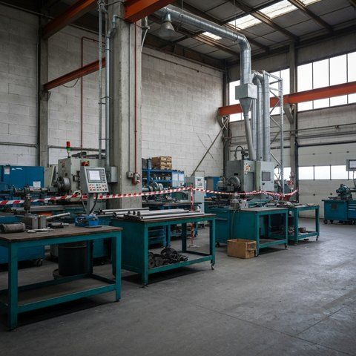
İşin Durdurulması Yaptırımı
6331 sayılı Kanun'un 25. maddesi uyarınca, işyerindeki bina ve eklentilerde, çalışma yöntemlerinde veya kullanılan ekipmanlarda hayati tehlike oluşturan bir durum tespit edilmesi halinde işin durdurulmasına karar verilir.
İşin durdurulması, sadece o bölümü veya tüm işyerini kapsayabileceği gibi, tehlikeli durum giderilinceye kadar faaliyetlerin tamamen askıya alınması anlamına gelir ve büyük ekonomik kayıplara yol açar.
İşveren, işin durdurulmasına neden olan eksiklikleri gidermeden ve gerekli izinleri almadan çalışmaya devam ederse, bu durum ayrıca cezai sorumluluk doğuracak ağır bir ihlal olarak değerlendirilmektedir.
İşin durdurulması yaptırımı, İSG denetimlerinin en ağır sonucu olup, işverenin iş güvenliği kültürüne verdiği önemin bir göstergesi olarak kabul edilmektedir.
riskmatik.com
Notes:
Eğitmen Notu:
• Başlarken: İş durdurmanın bir işyerinin faaliyetlerini tamamen felç edebileceğini vurgulayın.
• Kritik nokta: Hayati tehlikenin tanımını örneklerle açıklayın.
• İpucu: Denetimlerde işin durdurulması riskini önlemek için önleyici bakımın önemini anlatın.

Slide 45
Cezai Sorumluluk ve Türk Ceza Kanunu
İş kazası sonucu ölüm veya yaralanma meydana gelmesi durumunda, olayın sadece idari para cezası ile kapatılması mümkün olmayıp, 5237 sayılı Türk Ceza Kanunu kapsamında taksirle öldürme veya yaralama suçları oluşur.
İşveren, iş güvenliği uzmanı ve diğer yöneticiler, kazanın meydana gelmesinde kusurlu olup olmadıklarına göre yargılanmakta ve hapis cezası ile karşı karşıya kalabilmektedirler.
Kusur dağılımı, bilirkişi raporları ile belirlenmekte olup, işverenin gerekli önlemleri almadığının tespiti durumunda asli kusurlu olarak kabul edilerek cezai sorumluluğu ağırlaşmaktadır.
İş güvenliği, sadece idari bir konu değil, aynı zamanda yöneticilerin özgürlüklerini ve geleceğini etkileyen çok ciddi bir hukuki sorumluluk alanıdır.
riskmatik.com
Notes:
Eğitmen Notu:
• Kritik nokta: Taksirle yaralama ve öldürme kavramlarının hukuki karşılığını açıklayın.
• Gerçek örnek: İş kazası sonrası yöneticilerin yargılandığı dava süreçleri.
• Uyarı: İSG'nin sadece bir iş değil, hukuki bir sorumluluk olduğunu vurgulayın.

Slide 46
Tekrarlı İhlallerde Artan Yaptırımlar
İhlalin giderilmemesi durumunda, 6331 sayılı Kanunun 26. maddesi uyarınca idari para cezası aykırılığın sürdüğü her ay için yeniden uygulanır; ceza tutarı ayrıca işyerinin tehlike sınıfı ve çalışan sayısına göre artırılır.
Tekrarlı ihlal, işverenin iş güvenliği konusunda iyi niyetli olmadığını ve gerekli dersleri çıkarmadığını gösterdiğinden, denetim otoriteleri tarafından daha sert yaptırımlar uygulanmasına neden olmaktadır.
İşveren, hayati tehlike oluşturan bir eksikliği gidermezse, para cezasının yanı sıra 6331 sayılı Kanunun 25. maddesi kapsamında işin durdurulması yaptırımıyla da karşılaşabilir.
Sürekli ihlal durumu, işyerinin risk profilini yükseltmekte ve denetimlerin daha sık ve kapsamlı yapılmasına neden olarak operasyonel süreçleri olumsuz etkilemektedir.
riskmatik.com
Notes:
Eğitmen Notu:
• Kritik nokta: Tekrar eden hataların işveren üzerindeki mali ve hukuki yükünü anlatın.
• İpucu: Sürekli iyileştirme prensibinin önemi.
• İnteraktif soru: Tekrarlayan ihlallerin denetim sıklığı üzerindeki etkisi hakkında ne düşünüyorsunuz?

Slide 47
İşyerinde Bilgilendirilme Hakkı
Çalışanların, işyerindeki riskler, alınması gereken önlemler ve acil durum prosedürleri hakkında bilgilendirilmesi 6331 sayılı İş Sağlığı ve Güvenliği Kanunu kapsamında yasal bir haktır.
İşveren, çalışanları yazılı veya sözlü olarak bilgilendirmeli ve bu süreçte işyerindeki tüm risk etmenlerini, çalışanların güvenliğini doğrudan etkileyen faktörleri açıkça belirtmelidir.
Acil durum planları, tahliye yolları, toplanma alanları ve ilk yardım uygulamaları konusunda çalışanlara detaylı bilgi verilerek, olası bir tehlike anında hazırlıklı olmaları sağlanmalıdır.
Bilgilendirme süreci, işyerindeki değişikliklerde veya yeni risklerin ortaya çıkması durumunda güncellenerek çalışanların güncel güvenlik bilgilerine sahip olması garanti altına alınmalıdır.
riskmatik.com
Notes:
Eğitmen Notu:
• Başlarken: Bilgilendirme hakkının sadece bir kural değil, çalışan hayatını koruyan en temel hak olduğunu vurgulayın.
• Gerçek örnek: Yangın veya kimyasal sızıntı anında tahliye yollarını bilmenin hayati önemini anlatın.
• İnteraktif soru: İşyerinizdeki toplanma alanının neresi olduğunu biliyor musunuz?
• Kritik nokta: Bilgilendirmenin yazılı kayıt altına alınması yasal ispat açısından önemlidir.

Slide 48
Eğitim Alma ve Gelişim Hakkı
Çalışanların İş Sağlığı ve Güvenliği Eğitimlerinin Usul ve Esasları Hakkında Yönetmelik gereği, çalışanlar işe başlamadan önce ve iş değişikliği durumunda temel İSG eğitimlerini alma hakkına sahiptir.
Eğitimler, işverenin sorumluluğunda çalışma saatleri içinde verilmeli ve çalışanların bu eğitimlere katılımı zorunlu olup, eğitim süreleri çalışma süresinden sayılmalıdır.
Periyodik eğitimler, işyerinin tehlike sınıfına göre belirlenen sürelerde yenilenerek çalışanların güncel güvenlik standartlarını, koruyucu donanım kullanımlarını ve mesleki riskleri öğrenmeleri sağlanmalıdır.
Eğitim içerikleri, çalışanların eğitim seviyesine ve işin niteliğine uygun olarak hazırlanmalı, mümkünse uygulamalı eğitimlerle pekiştirilerek kalıcı öğrenme hedeflenmelidir.
riskmatik.com
Notes:
Eğitmen Notu:
• Başlarken: Eğitimin sadece yasal bir zorunluluk değil, bir güvenlik kültürü aracı olduğunu belirtin.
• Gerçek örnek: İşe giriş eğitiminde öğretilen bir güvenlik kuralının kaza önlediği bir senaryodan bahsedin.
• İnteraktif soru: Geçmişte aldığınız eğitimlerden işinizde en çok hangisi faydalı oldu?
• Kritik nokta: Eğitimin çalışanların işe uyumunu artırdığını vurgulayın.

Slide 49
Sağlık Gözetimi ve Tıbbi Muayene
Çalışanların Sağlık Gözetimine Yönelik Tıbbi Tetkiklerin Usul ve Esasları Hakkında Yönetmelik uyarınca, işe girişlerde ve periyodik aralıklarla sağlık muayenesi yaptırılması yasal bir zorunluluktur.
Sağlık muayeneleri, işyeri hekimi tarafından gerçekleştirilmeli ve tetkik sonuçlarına göre çalışanın sağlığının, yapacağı işin gerektirdiği fiziksel ve zihinsel şartlara uygunluğu tespit edilmelidir.
Meslek hastalığı belirtileri veya işle ilgili sağlık sorunları hissedildiğinde muayeneler daha sık tekrarlanarak, koruyucu sağlık hizmeti ön planda tutulmalı ve erken müdahale imkanı sağlanmalıdır.
İşveren, muayene sonuçlarını takip ederek, sağlık sorunu yaşayan çalışanların daha uygun pozisyonlarda çalıştırılması için gerekli düzenlemeleri yapma sorumluluğunu taşımaktadır.
riskmatik.com
Notes:
Eğitmen Notu:
• Başlarken: Muayenelerin bir denetim değil, çalışanın kendi sağlığını koruma aracı olduğunu hatırlatın.
• Gerçek örnek: Düzenli muayene ile erken teşhis edilen bir meslek hastalığının çalışanın hayatını nasıl kurtardığını anlatın.
• İnteraktif soru: Sağlık muayenelerinin sıklığı hakkında bir bilginiz var mı?
• Kritik nokta: İşyeri hekiminin önerilerinin dikkate alınması hayati önem taşır.

Slide 50
Kayıt ve Ölçümlere Erişim Hakkı
6331 sayılı İş Sağlığı ve Güvenliği Kanunu kapsamında çalışanlar, işyerindeki risk değerlendirmesi raporlarına, ortam ölçüm sonuçlarına ve kendi sağlık kayıtlarına erişim hakkına sahiptir.
İşveren, çalışma ortamındaki toz, gürültü, titreşim gibi etmenlere dair yapılan ölçüm kayıtlarını şeffaf tutmalı ve çalışanların bu verilere kolayca ulaşmasını sağlamalıdır.
Bu veriler, çalışma koşullarının iyileştirilmesi ve meslek hastalıklarının önlenmesi açısından kritik bir bilgi kaynağıdır; şeffaflık, işyerinde güvene dayalı bir güvenlik kültürü oluşturur.
Çalışanlar, kendi sağlık dosyalarını inceleme ve yapılan ölçümlerin sonuçları hakkında bilgi alma konusunda işverenden talepte bulunma hakkını her zaman kullanabilirler.
riskmatik.com
Notes:
Eğitmen Notu:
• Başlarken: Bilginin güç olduğunu ve iş güvenliğinde şeffaflığın önemini vurgulayın.
• Gerçek örnek: Ortam ölçüm sonuçlarının iyileştirilmesinde çalışan geri bildiriminin nasıl etkili olduğunu anlatın.
• İnteraktif soru: Çalıştığınız ortamın gürültü veya toz seviyesi hakkında bilginiz var mı?
• Kritik nokta: Kayıtların saklanmasının yasal bir yükümlülük olduğunu hatırlatın.

Slide 51
Görüş Bildirme ve Katılım Hakkı
6331 sayılı İş Sağlığı ve Güvenliği Kanunu Madde 18 gereği, çalışanlar İSG ile ilgili konularda görüş bildirme, öneride bulunma ve karar süreçlerine katılım sağlama hakkına sahiptir.
İşveren, özellikle risk değerlendirmesi çalışmalarında ve iş ekipmanlarının seçiminde çalışanların veya temsilcilerinin deneyimlerinden faydalanmalı, danışma mekanizmasını aktif tutmalıdır.
Çalışanların, işyerindeki güvensiz durumları bildirme ve çözüm önerileri sunma süreçlerine dahil edilmesi, iş kazalarının önlenmesinde en etkili yöntemlerden biridir.
İşyerinde kurulmuş bir İSG kurulu varsa, bu kurulda çalışan temsilcilerinin aktif rol alması ve işyerindeki güvenlik politikalarının şekillendirilmesine katkıda bulunmaları sağlanmalıdır.
riskmatik.com
Notes:
Eğitmen Notu:
• Başlarken: Sahada çalışanların, riskleri yönetimden daha iyi bildiğini ve bu görüşlerin değerli olduğunu vurgulayın.
• Gerçek örnek: Bir çalışanın önerisiyle değiştirilen ve kaza riskini azaltan bir makine koruyucusu örneği verin.
• İnteraktif soru: İşyerinde bir tehlike gördüğünüzde kime başvuruyorsunuz?
• Kritik nokta: Katılımın güvenlik kültürünün temeli olduğunu belirtin.

Slide 52
Sağlık Verisinin Gizliliği
Çalışanların sağlık muayeneleri ve tıbbi tetkikleri sonucu elde edilen veriler, kişisel verilerin korunması mevzuatı ve 6331 sayılı İSG Kanunu kapsamında gizli tutulmalıdır.
Sağlık verilerine sadece işyeri hekimi ve yetkili sağlık personeli erişebilir; işveren, bu verileri yalnızca çalışanın işe uygunluğunu değerlendirmek için kullanabilir.
Veri mahremiyeti, çalışanın iş güvenliği süreçlerine olan güvenini artırır ve sağlık bilgilerinin kötüye kullanımını engeller; bu kayıtlar yasal mevzuata uygun şekilde arşivlenmelidir.
Çalışanlar, kişisel sağlık verilerinin korunması ve kimlerle paylaşılabileceği konusunda bilgilendirilmeli, bu verilerin üçüncü taraflarla paylaşımı ancak çalışanın onayıyla mümkün olmalıdır.
riskmatik.com
Notes:
Eğitmen Notu:
• Başlarken: Sağlık verilerinin en mahrem bilgiler olduğunu ve korunmasının yasal zorunluluk olduğunu belirtin.
• Gerçek örnek: Veri güvenliği ihlalinin çalışana verdiği psikolojik zararı anlatın.
• İnteraktif soru: Sağlık verilerinizin sadece hekim tarafından görüldüğünü biliyor muydunuz?
• Kritik nokta: KVKK uyumunun işveren için de yasal bir sorumluluk olduğunu vurgulayın.

Slide 53

Ciddi ve yakin tehlikenin tanimi
Ciddi ve yakin tehlike, 6331 sayili Is Sagligi ve Guvenligi Kanunu kapsaminda, calisanin sagligini veya guvenligini ani ve agir sekilde tehdit eden, onceden kestirilebilen durumlar olarak tanimlanir.
Bu durumlar, elektrik aracalari, kimyasal sizintilar, yapisal bozukluklar veya kontrolsuz mekanik hareketler gibi is kazasina yol acabilecek somut riskleri icerir ve acil mudahale gerektirir.
Calisanlar, bu tehlikelerin varligini fark ettikleri anda kendi guvenliklerini korumak adina yasal olarak calismaktan kacinma haklarini kullanma yetkisine sahiptir.
Bu hak, calisanin kendi karariyla degil, tehlikenin boyutu ve yakinligi temel alinarak kullanilan, mevzuatla koruma altina alinmis en temel isci haklarindan biridir.
riskmatik.com
Notes:
Eğitmen Notu:
Egitmen Notu:
Baslarken: Ciddi ve yakin tehlike kavraminin subjektif bir durum olmadigini, somut bulgulara dayanmasi gerektigini belirtin.
Gercek ornek: Bir makineden gelen anormal ses veya yanik kokusu gibi belirtilerden bahsedin.
Interaktif soru: Arkadaslar, calistiginiz ortamda sizi endiselendiren bir durumu kime bildirdiniz?
Kritik nokta: Tehlikenin yakinligi kavramini vurgulayin.
Ek bilgi: 6331 sayili kanunun ilgili maddelerine atif yapin.

Slide 54

Calismaktan kacinma hakkinin kullanimi
Calisan, ciddi ve yakin bir tehlikeyle karsilastiginda durumu derhal isveren veya isveren vekiline bildirmeli ve gerekli onlemler alinana kadar calismaktan kacinma hakkini kullanmalidir.
Bu surecte calisan, kendi insiyatifiyle tehlikeli alani terk ederek guvenli bir bolgeye gecmeli ve bu durumu tutanak veya sozlu bildirimle kayit altina almalidir.
Isveren, bildirimi aldigi andan itibaren durumu incelemek ve gerekli teknik onlemleri almakla yukumludur; bu surecte calisanin calismaya zorlanmasi kesinlikle yasaktir.
Ilgili İSG mevzuati geregi, bildirim yapilan surecte calisanin guvenligini saglamak isverenin asli sorumlulugudur ve bu gorevden kacnilamaz.
riskmatik.com
Notes:
Eğitmen Notu:
Egitmen Notu:
Baslarken: Bildirim surecinin formalitesinden bahsedin.
Gercek ornek: Bir kimyasal sizinti durumunda calisanin amirine haber verip o bolgeyi bosaltmasi.
Interaktif soru: Tehlikeli bir durum gordugunuzde amirinize ulasmakta zorlanir misiniz?
Kritik nokta: Bildirim yapmanin hukuki sorumlulugu baslattigini vurgulayin.
Ek bilgi: Isverenin inceleme suresini hatirlatin.

Slide 55
Ucret kesintisi ve yasal koruma
6331 sayili Is Sagligi ve Guvenligi Kanunu, ciddi tehlike nedeniyle calismaktan kacinan calisanin ucretinden herhangi bir kesinti yapilamayacagini ve haklarinin kistilanamayacagini acikca belirtir.
Calisanin bu hakkini kullanmasi, is akdinin feshine veya herhangi bir disiplin cezasina gerekce olusturamaz; bu durum isverenin yasal sorumlulugundadir.
Isveren, calisanin guvenli bir ortamda calismasini saglayana kadar gecen surede, calisanin sozlesmeden dogan mali ve sosyal haklarini tam olarak odemekle yukumludur.
Bu koruma, calisanin isini kaybetme korkusu yasamadan guvenli bir sekilde calisabilmesi ve tehlikelere karsi sesini yukseltebilmesi icin getirilmis kritik bir guvencedir.
riskmatik.com
Notes:
Eğitmen Notu:
Egitmen Notu:
Baslarken: Calisanin ucret kaybi yasama korkusunun yersiz oldugunu belirtin.
Gercek ornek: Tehlike giderilene kadar calisanin baska guvenli bir gorevde calistirilmasi.
Interaktif soru: Guvenlik nedeniyle is durdurmanin isten atilma sebebi olabilecegini dusunen var mi?
Kritik nokta: Yasal korumanin mutlak oldugunu vurgulayin.
Ek bilgi: Is kanunu ile is sagligi kanunu arasindaki iliskiye deginin.

Slide 56
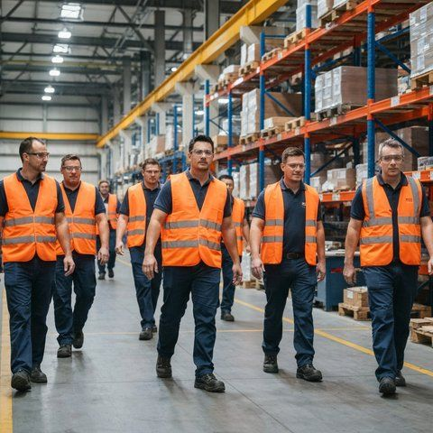
Guvenli bolgeye gecis ve isyerini terk etme
Ciddi ve yakin tehlike durumunda, isverenin veya isg kurulunun karari beklenmeksizin, calisanlarin tehlikeli bolgeyi terk ederek guvenli alana gecme hakki bulunmaktadir.
Bu hak, toplu bir tahliye gerektiren acil durumlarda, calisanlarin kendi inisiyatifleriyle guvenliklerini saglamalarina olanak tanir ve hicbir sekilde disiplin sucu teskil etmez.
Isyeri terk edildikten sonra, calisanlar guvenli bolgede toplanmali ve durumun guncel durumu hakkinda isveren veya isg uzmanindan bilgilendirme beklemelidir.
Tahliye sirasinda panik yapilmamali, onceden belirlenmis acil durum planlarina ve cikis rotalarina uygun hareket edilerek kaza riskleri minimize edilmelidir.
riskmatik.com
Notes:
Eğitmen Notu:
Egitmen Notu:
Baslarken: Tahliye planinin oneminden bahsedin.
Gercek ornek: Yangin alarminda cikis rotalarini kullanmak.
Interaktif soru: Acil durum cikislarimizin yerini tam olarak bilen var mi?
Kritik nokta: Tahliye sirasinda panigin en buyuk tehlike oldugunu vurgulayin.
Ek bilgi: Acil durum planlarinin her yil guncellenmesi gerektigini hatirlatin.

Slide 57
Isveren ve ISG kuruluna basvuru surecleri
Calisanlar, isyerinde gordukleri riskleri veya tehlikeleri, calismaktan kacinma hakki disinda, isveren veya isg kuruluna yazili olarak bildirme hakina sahiptir.
Isg kurulu, isyerindeki riskleri incelemek, gerekli onlemleri kararlastirmak ve isverene tavsiyelerde bulunmakla gorevli yasal bir organdir.
Kurula yapilan basvurular, isyerindeki genel guvenlik kulturunun gelistirilmesi ve tekrarlayan kazalarin onlenmesi adina oldukca degerli veriler saglar.
Isveren, kurula veya calisan temsilcisine gelen basvurulari degerlendirmek ve alinan kararlari uygulamakla yukumludur; bu surec Is Sagligi ve Guvenligi Kurullari Hakkinda Yonetmelik ile duzenlenmistir.
riskmatik.com
Notes:
Eğitmen Notu:
Egitmen Notu:
Baslarken: Kurulun islevini kisaca aciklayin.
Gercek ornek: Calisan temsilcisinin kurula bir risk raporu sunmasi.
Interaktif soru: Is sagligi kurulunda kimlerin yer aldigini biliyor musunuz?
Kritik nokta: Yazili bildirimin resmiyeti ve takip edilebilirigi.
Ek bilgi: Kurulun aylik toplantilarindan bahsedin.

Slide 58
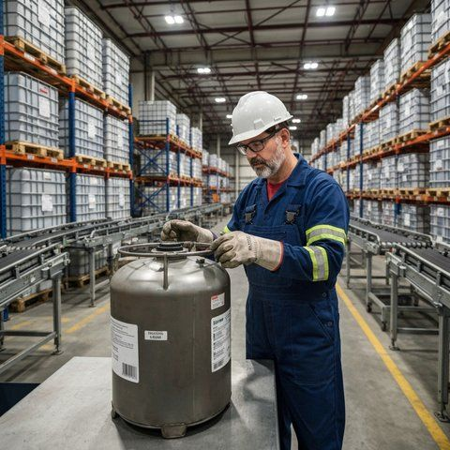
Tehlike aninda uygulama senaryolari
Elektrik panosunda kivilcim ve duman cikmasi durumunda, calisanin derhal elektrigi kesip alani bosaltmasi ve durumu bildirmesi en dogru yaklasimdir.
Kimyasal depolama alaninda sizinti fark edildiginde, ilgili guvenlik bilgi formuna (MSDS) uygun hareket edilmeli ve alandaki havalandirma sistemi acil modda calistirilmalidir.
Yuksekte calisma sirasinda ankraj noktalarinin gevsedigini fark eden bir calisanin, calismayi durdurup ekipmanin degistirilmesini talep etmesi yasalarla korunan bir haktir.
Bu tur senaryolar, calisanlarin bilincli olmasinin, olasi bir is kazasini daha baslamadan onleyebilecegini ve guvenlik kulturunun temelini olusturdugunu acikca gostermektedir.
riskmatik.com
Notes:
Eğitmen Notu:
Egitmen Notu:
Baslarken: Teorik bilginin pratikle birlestirilmesinin onemini belirtin.
Gercek ornek: Kivilcim cikmasi durumunda hemen elektrigi kesmek.
Interaktif soru: Bu senaryolar disinda karsilastiginiz bir risk oldu mu?
Kritik nokta: MSDS formlarinin her kimyasal icin erisilebilir olmasi.
Ek bilgi: Guvenlik kulturunun bireysel sorumlulukla basladigini vurgulayin.

Slide 59
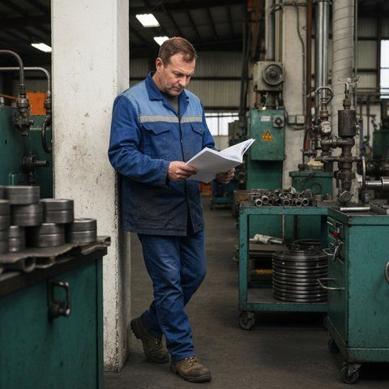
İSG Talimatlarına ve Güvenlik Kurallarına Uyum
6331 sayılı İş Sağlığı ve Güvenliği Kanunu uyarınca, çalışanlar işyerindeki tüm İSG talimatlarına ve belirlenen güvenlik kurallarına uymakla yükümlüdür. İşin risk analizine göre oluşturulan bu kurallar, kazaları önlemek için tasarlanmış olup eksiksiz uygulanmaları kişisel güvenliğin temelidir.
Kurallara aykırı davranışlar, sadece ilgili çalışanı değil, çalışma ortamındaki diğer tüm personelin güvenliğini de doğrudan tehlikeye atmaktadır. İşyerinde belirlenen prosedürlere tam uyum, profesyonel çalışma disiplininin ayrılmaz bir parçasıdır.
riskmatik.com
Notes:
Eğitmen Notu:
• Başlarken: Güvenlik kurallarının keyfi değil, risk analizlerine dayalı zorunluluklar olduğunu vurgulayın.
• Gerçek örnek: Kurallara uyulmadığında bir makinenin nasıl tehlike oluşturabileceğini anlatın.
• İnteraktif soru: Çalıştığınız alanda en çok hangi güvenlik kuralını uygulamakta zorlanıyorsunuz?
• Kritik nokta: Kuralların tüm çalışanlar için eşit derecede bağlayıcı olduğunu hatırlatın.
• Ek bilgi: İSG talimatlarının her zaman güncel tutulması gerektiğini belirtin.

Slide 60
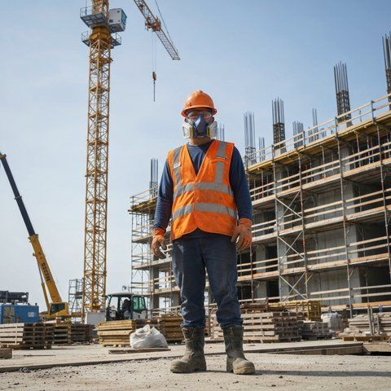
KKD'nin Doğru ve Sürekli Kullanımı
Kişisel Koruyucu Donanımların İşyerlerinde Kullanılması Hakkında Yönetmelik gereği, çalışanlar kendilerine verilen KKD'leri amacına uygun kullanmalı ve kullanmadıklarında derhal bildirmelidir. Baret, gözlük veya eldiven gibi ekipmanlar, tehlike kaynağı ile çalışan arasına konulan son savunma hattıdır.
KKD'lerin düzenli kontrolü ve hasar durumunda değişimi işverenin sorumluluğu olsa da, çalışanın ekipmanı özenle kullanması ve muhafaza etmesi hayati önem taşır. Donanım üzerinde izinsiz değişiklik yapmak veya amacı dışında kullanmak kesinlikle yasaktır.
riskmatik.com
Notes:
Eğitmen Notu:
• Başlarken: KKD'nin koruma hiyerarşisinde en son sırada yer aldığını, ancak hayati öneme sahip olduğunu açıklayın.
• Gerçek örnek: Uygun olmayan bir eldivenin kimyasal yanığa nasıl sebep olabileceğini anlatın.
• İnteraktif soru: KKD kullanırken yaşadığınız fiziksel rahatsızlıkları nasıl çözebiliriz?
• Kritik nokta: KKD'lerin kişiye özel olduğunu ve başkasıyla paylaşılmaması gerektiğini vurgulayın.
• Ek bilgi: KKD seçiminde ergonominin önemini hatırlatın.

Slide 61
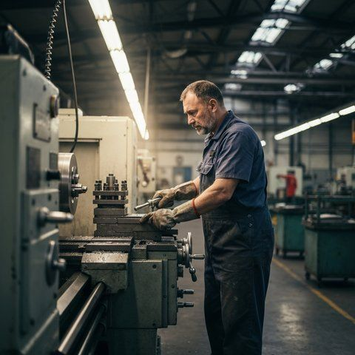
İş Ekipmanlarının Kurallara Uygun İşletimi
İş Ekipmanlarının Kullanımında Sağlık ve Güvenlik Şartları Yönetmeliği uyarınca, makineler yalnızca yetkili kişilerce ve kullanım kılavuzuna uygun şekilde işletilmelidir. Ekipman üzerinde izinsiz değişiklik yapılması veya güvenlik donanımlarının devre dışı bırakılması, ciddi iş kazalarına ve yasal yaptırımlara yol açar.
Çalışanlar, makinede olağandışı bir durum fark ettiklerinde derhal operatörlüğü durdurmalı ve ilgili birime haber vermelidir. Ekipmanların periyodik bakımlarının yapılmış olduğundan emin olmak ve arızalı ekipmanı kesinlikle kullanmamak, çalışanın temel iş güvenliği sorumluluğudur.
riskmatik.com
Notes:
Eğitmen Notu:
• Başlarken: Yetkisiz müdahalenin en büyük kaza nedenlerinden biri olduğunu belirtin.
• Gerçek örnek: Bakımı yapılmamış bir makinenin ani arıza durumunu örnekleyin.
• İnteraktif soru: Makinede garip bir ses duyduğunuzda ilk tepkiniz ne olur?
• Kritik nokta: Ekipman kılavuzlarının her zaman erişilebilir olması gerektiğini vurgulayın.
• Ek bilgi: Kilitleme ve etiketleme sistemlerini hatırlatın.

Slide 62
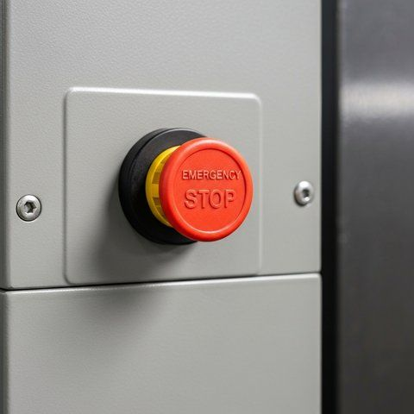
Güvenlik Donanımlarının Korunması
İşyerindeki acil durdurma butonları, korkuluklar ve koruyucu sensörler, kazaları önlemek için tasarlanmıştır ve asla müdahale edilmemelidir. Bu donanımların yerinden çıkarılması, kapatılması veya devre dışı bırakılması, 6331 sayılı Kanun kapsamında ciddi bir güvenlik ihlalidir.
Çalışanlar, bu güvenlik sistemlerinin işlevselliğini korumalı ve arıza durumunda işletme güvenliği adına derhal raporlama yapmalıdır. Güvenlik donanımları, çalışanı koruyan sessiz bekçilerdir; onların engellenmesi, doğrudan kaza riskini artırır.
riskmatik.com
Notes:
Eğitmen Notu:
• Başlarken: Güvenlik donanımlarının bir engel değil, bir yaşam koruyucu olduğunu belirtin.
• Gerçek örnek: Acil durdurma butonunun ulaşılabilir olmamasının sonuçlarını anlatın.
• İnteraktif soru: İşyerinizde koruyucu korkulukların eksik olduğu bir alan var mı?
• Kritik nokta: Güvenlik sistemlerini bypass etmenin (devre dışı bırakmanın) ölümcül sonuçları olduğunu vurgulayın.
• Ek bilgi: Periyodik kontrollerde bu sistemlerin test edildiğini hatırlatın.

Slide 63

Kendi ve Çalışma Arkadaşlarımızın Güvenliğini Gözetme
Çalışanlar, İSG prensipleri gereği sadece kendi güvenliklerinden değil, aynı zamanda çalışma arkadaşlarının güvenliğinden de sorumludur. Güvensiz bir durumu fark eden çalışan, bu durumu düzeltmek veya ilgili birimlere bildirmek için proaktif bir yaklaşım sergilemelidir.
Bu sorumluluk, 6331 sayılı Kanun'un getirdiği genel bir işbirliği ve dikkat yükümlülüğüdür. İşyerinde bir arkadaşının hata yaptığını veya tehlikeli bir ortamda çalıştığını gören kişi, sessiz kalmayarak müdahale etmeli veya durumu yetkililere ileterek olası bir kazanın önüne geçmelidir.
riskmatik.com
Notes:
Eğitmen Notu:
• Başlarken: Güvenliğin bir takım oyunu olduğunu vurgulayın.
• Gerçek örnek: Arkadaşını uyaran bir çalışanın bir kazayı nasıl önlediğine dair senaryo kurun.
• İnteraktif soru: Bir arkadaşınızın tehlikeli çalıştığını gördüğünüzde onu uyarırken çekiniyor musunuz?
• Kritik nokta: Bildirim yapmanın bir şikayet değil, bir yaşam kurtarma eylemi olduğunu açıklayın.
• Ek bilgi: Güvenlik kültürünün karşılıklı dikkatten doğduğunu belirtin.

Slide 64

İşbirliği ve Ortak Sorumluluk Kültürü
İş sağlığı ve güvenliği, işveren ve çalışanın ortak bir çabasıdır; Çalışanların İş Sağlığı ve Güvenliği Eğitimlerinin Usul ve Esasları Hakkında Yönetmelik bu işbirliğini temel alır. Çalışanlar, işyerinde risklerin belirlenmesi ve önlenmesi süreçlerine aktif olarak katılmalı, eğitimlerde öğrendikleri bilgileri uygulamaya aktarmalıdır.
Ortak bir güvenlik kültürü oluşturmak, kazaların ve meslek hastalıklarının minimize edilmesinde en etkili yöntemdir. Çalışanların görüş ve önerilerini yönetime bildirmesi, işyerindeki risk seviyesini düşürerek daha sağlıklı ve verimli bir çalışma ortamı yaratılmasına doğrudan katkı sağlar.
riskmatik.com
Notes:
Eğitmen Notu:
• Başlarken: Güvenliğin sadece teknik bir konu değil, bir kültür olduğunu anlatın.
• Gerçek örnek: Çalışanların katılımıyla düzelen bir işyeri riskini örnekleyin.
• İnteraktif soru: İşyerimizde daha güvenli olmak için sizin bir öneriniz var mı?
• Kritik nokta: İSG süreçlerine katılımın yasal bir hak ve sorumluluk olduğunu vurgulayın.
• Ek bilgi: Öneri sistemlerinin öneminden bahsedin.

Slide 65

Tehlike ve Güvensiz Durum Bildirimi
Tehlike, işyerinde fiziksel, kimyasal veya biyolojik risk faktörlerinin çalışan sağlığına zarar verme potansiyelidir. 6331 sayılı İş Sağlığı ve Güvenliği Kanunu uyarınca, çalışanlar karşılaştıkları tehlikeleri derhal işverene veya İSG uzmanına bildirmekle yükümlüdür.
Güvensiz durumlar; hatalı makine ekipmanları, düzensiz depolama sahaları veya eksik KKD kullanımı gibi doğrudan kazaya davetiye çıkaran unsurlardır. Bu durumların tespiti, işyerindeki risk değerlendirmesinin güncel kalması ve proaktif önlemlerin zamanında alınabilmesi adına kritik bir adımdır.
Bildirim süreci, işyerinde belirlenen formlar veya dijital takip sistemleri üzerinden yürütülmelidir. Çalışanların bu sürece katılımı, işyerindeki güvenlik kültürünün olgunlaşmasına doğrudan katkı sağlar ve yasal sorumlulukların yerine getirilmesini kolaylaştırır.
Tehlike bildirimi yapan çalışanın işin durdurulmasını talep etme hakkı da bulunmaktadır; ciddi ve yakın tehlike durumunda, çalışanın işten kaçınma hakkı 6331 sayılı Kanun ile güvence altına alınmıştır.
riskmatik.com
Notes:
Eğitmen Notu:
• Başlarken: Tehlike bildirmenin bir sorumluluk değil, hayat kurtarma aracı olduğunu belirtin.
• Gerçek örnek: Hatalı bir kabloyu bildiren çalışanın kaza önlediği bir durumu anlatın.
• İnteraktif soru: İşyerinizde gördüğünüz en belirgin güvensiz durum nedir?
• Kritik nokta: Bildirim yapmaktan çekinmeyin, 6331 sayılı Kanun sizi korur.
• Ek bilgi: İSG birimi ile iletişim kanallarını hatırlatın.

Slide 66
Ramak Kala Kavramı ve Önemi
Ramak kala olayı, işyerinde gerçekleştiğinde yaralanmaya veya maddi hasara yol açmamış ancak gerçekleşme potansiyeli yüksek olan tehlikeli olayları ifade eder. Bu olaylar, aslında büyük bir kazanın habercisi olarak değerlendirilmelidir.
Ramak kala durumları, işyerindeki güvenlik sistemindeki zayıf noktaların birer göstergesidir. Bu olayların kaydedilmemesi, potansiyel tehlikelerin gözden kaçmasına ve ileride telafisi güç olan büyük iş kazalarının yaşanmasına neden olabilmektedir.
6331 sayılı İş Sağlığı ve Güvenliği Kanunu kapsamında işveren, işyerindeki tüm tehlikeleri belirlemek ve riskleri kontrol altına almakla yükümlüdür. Ramak kala bildirimleri, bu risklerin henüz kazaya dönüşmeden yönetilmesini sağlayan en etkili araçlardandır.
Ramak kala raporlaması, iş kazası istatistiklerini düşürmek için kullanılan proaktif bir yöntemdir; bu raporlar sayesinde işyerindeki çalışma prosedürleri gözden geçirilir ve gerekli iyileştirmeler yapılarak güvenli bir çalışma ortamı tesis edilir.
riskmatik.com
Notes:
Eğitmen Notu:
• Başlarken: Buzdağının görünmeyen kısmını anlatın.
• Gerçek örnek: Düşen bir cismin kimseye çarpmadığı bir durumu örnek verin.
• İnteraktif soru: Ramak kala olaylarını neden ihmal ediyoruz?
• Kritik nokta: Her ramak kala, bir kazayı önlemek için verilmiş bir şanstır.
• Ek bilgi: Ramak kala tanımlarını yönetmeliklerle pekiştirin.

Slide 67

Bildirim Kanalları ve Süreci
İşyerlerinde ramak kala ve tehlike bildirimleri için kullanılan resmi bildirim kanalları, çalışanların kolayca ulaşabileceği şekilde yapılandırılmalıdır. Bu kanallar, yazılı formlar veya İSG birimi tarafından yönetilen dijital bildirim sistemleri üzerinden tanımlanmalıdır.
Bildirim süreci, olayın gerçekleştiği yer, zaman ve tehlikenin detaylı tanımını içermelidir; bu bilgiler İSG uzmanı tarafından risk değerlendirme dökümanına eklenerek analiz edilmelidir. İlgili İSG mevzuatı gereği, bu kayıtlar işyerindeki güvenliğin kanıtı niteliğindedir.
Bildirim sonrası süreçte, İSG birimi veya işveren, bildirilen durumu en kısa sürede inceleyerek kök neden analizi yapmalıdır. Bu analiz, olayın tekrarlanmaması için gerekli olan mühendislik veya idari önlemlerin belirlenmesini sağlar.
Çalışanların bildirim yaptığı süreçlerin gizliliği korunmalı ve bildirim yapan kişiye geri bildirim verilmelidir. Çalışan, kendi yaptığı bildirimin sonuca ulaştığını gördüğünde, güvenlik sistemine olan güveni artacak ve daha duyarlı davranacaktır.
riskmatik.com
Notes:
Eğitmen Notu:
• Başlarken: Bildirim yapmanın karmaşık bir süreç olmadığını vurgulayın.
• Gerçek örnek: Dijital bildirim sisteminin sağladığı kolaylıktan bahsedin.
• İnteraktif soru: Bildirim kanallarını biliyor musunuz?
• Kritik nokta: Bildirimleriniz kayıt altına alınır ve mutlaka incelenir.
• Ek bilgi: Süreç akış şemasını gösterin.

Slide 68
Bildirim Kültürü: Ceza Korkusu Olmadan
Güvenlik kültürü, çalışanların hata yapmaktan veya bildirimde bulunmaktan korkmadığı bir ortamda gelişir. Bildirim sistemlerinde ceza odaklı değil, çözüm odaklı yaklaşım sergilemek, çalışanların gerçek tehlikeleri saklamadan raporlamasını sağlar.
No-blame (suçsuzlaştırma) kültürü, ramak kala olaylarının gizlenmesini engellemek için benimsenmesi gereken en önemli prensiptir. Çalışan, hata bildirdiğinde cezalandırılmayacağını bilirse, işyerindeki gizli tehlikelerin gün yüzüne çıkması kolaylaşır.
İlgili İSG mevzuatı, çalışanların İSG ile ilgili bildirim yapmaları nedeniyle işten çıkarılamayacağını veya mağdur edilemeyeceğini belirtir. İşveren, bu bildirimlerin birer eğitim fırsatı olduğunu kabul etmeli ve çalışanları bu konuda teşvik etmelidir.
Bildirimlerin cezalandırılmadığı bir işyerinde, ramak kala verisi artar ancak iş kazası oranı düşer. Bu durum, tehlikelerin önceden tespit edildiğini ve güvenliğin proaktif bir şekilde yönetildiğini gösteren olumlu bir işarettir.
riskmatik.com
Notes:
Eğitmen Notu:
• Başlarken: Korku ile güvenlik yönetilemeyeceğini belirtin.
• Gerçek örnek: Hataların sistem iyileştirme için bir veri olduğunu anlatın.
• İnteraktif soru: Bildirim yaparken çekiniyor musunuz? Neden?
• Kritik nokta: Amacımız suçlu bulmak değil, sistemi iyileştirmektir.
• Ek bilgi: Bildirim teşvik programlarından bahsedin.

Slide 69
Kaza Önlemede Verinin Rolü
Ramak kala verileri, işyerindeki risk haritalarının oluşturulmasında ve öncelikli müdahale alanlarının belirlenmesinde kullanılan en değerli veri kaynağıdır. Bu veriler, kaza tahmin modelleri geliştirmek ve güvenliği iyileştirmek için temel teşkil eder.
İstatistiksel olarak, her büyük iş kazasının arkasında onlarca ramak kala olayı bulunmaktadır. Bu nedenle, ramak kala olaylarını analiz etmek, büyük kazaların meydana gelmeden önce önlenmesi için en etkili stratejidir.
6331 sayılı İş Sağlığı ve Güvenliği Kanunu, işverene sürekli iyileştirme yükümlülüğü getirmektedir. Ramak kala verileri, bu iyileştirme sürecinin temelini oluşturarak, işyerindeki çalışma yöntemlerinin daha güvenli hale getirilmesine olanak tanır.
Veri odaklı güvenlik yönetimi, olayların kök nedenlerini belirleyerek, sadece belirtileri değil, kazaya sebep olan temel faktörleri ortadan kaldırmayı hedefler. Bu yaklaşım, işyerinde sürdürülebilir bir güvenlik sisteminin kurulmasını sağlar.
riskmatik.com
Notes:
Eğitmen Notu:
• Başlarken: Verinin önemini vurgulayın.
• Gerçek örnek: Geçmişteki ramak kala verilerinin nasıl bir kazayı önlediğini anlatın.
• İnteraktif soru: Sizce veri olmadan güvenlik yönetilebilir mi?
• Kritik nokta: Ölçemediğiniz şeyi yönetemezsiniz.
• Ek bilgi: Risk değerlendirme raporlarında veri kullanımı.

Slide 70
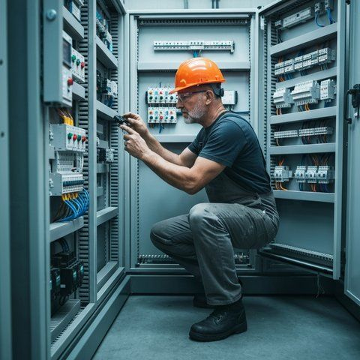
Örnek Ramak Kala Senaryoları
Bir depolama alanında, forklift operatörünün görüş açısını kapatan bir istifleme yapılması sonucu, bir çalışanın forkliftin arkasında kalması ramak kala olarak değerlendirilir. Bu olay, depo içi trafik kurallarının yeniden düzenlenmesini gerektirir.
Yüksekte çalışma yapılan bir alanda, bir aletin çalışma platformundan aşağıya düşmesi ancak kimseye çarpmaması tipik bir ramak kala örneğidir. Bu durum, aletlerin düşmesini engelleyici güvenlik tedbirlerinin veya ekipman sabitleme yöntemlerinin yetersiz olduğunu gösterir.
Elektrik panosunda meydana gelen kısa devre sonucu kıvılcım çıkması ancak yangına dönüşmemesi, elektriksel bakımın yetersizliğini işaret eden bir ramak kala olayıdır. Bu tür olaylar, bakım periyotlarının ve yalıtım standartlarının gözden geçirilmesini zorunlu kılar.
Kaygan bir zemin üzerinde bir çalışanın ayağının kayması ancak düşmeden dengesini bulması, temizlik prosedürlerinin yetersizliğini ortaya koyar. Bu bildirim, zemin temizliği ve işaretleme süreçlerinin iyileştirilmesi için önemli bir fırsat sunar.
riskmatik.com
Notes:
Eğitmen Notu:
• Başlarken: Senaryoların gerçek hayattan olduğunu vurgulayın.
• Gerçek örnek: Kendi işyerinizden bir örnek verin.
• İnteraktif soru: Bu senaryoları yaşasanız ne yapardınız?
• Kritik nokta: Küçük görünen olaylar büyük kazaların habercisidir.
• Ek bilgi: Benzer olaylarda bildirim yapma sorumluluğu.

Slide 71
Çalışan Temsilcisi Seçimi ve Yasal Süreç
İş Sağlığı ve Güvenliği ile İlgili Çalışan Temsilcisinin Nitelikleri ve Seçilme Usul ve Esaslarına İlişkin Tebliğ uyarınca, çalışan temsilcisi işyerindeki çalışanlar arasından seçilerek belirlenir.
Çalışan sayısı 2-50 arasında 1, 51-100 arasında 2, 101-500 arasında 3, 501-1000 arasında 4, 1001-2000 arasında 5, 2001 ve üzeri çalışan için 6 temsilci seçilmesi zorunludur.
Seçimler, işyerindeki çalışanların katılımıyla demokratik bir şekilde yapılır ve görev süresi 5 yıl olarak belirlenmiştir; görev süresi dolan temsilciler tekrar seçilebilir.
Çalışan temsilcisi seçimi, işyerinde İSG kültürünün yerleşmesi ve işverenle iletişim köprüsü kurulması adına en kritik yasal gerekliliklerden biridir.
riskmatik.com
Notes:
Eğitmen Notu:
• Başlarken: Temsilcinin işveren ile çalışanlar arasındaki köprü rolünü vurgulayın.
• Gerçek örnek: Seçim sürecinde tarafsızlığın önemini belirtin.
• İnteraktif soru: İşyerinizde çalışan temsilcisi seçimleri nasıl yürütülüyor?
• Kritik nokta: Temsilcinin seçilme zorunluluğu çalışan sayısı ile doğrudan ilişkilidir.
• Ek bilgi: Tebliğdeki kriterlere göre adaylık şartlarını açıklayın.

Slide 72
Çalışan Temsilcisinin Görev ve Yetkileri
6331 sayılı İş Sağlığı ve Güvenliği Kanunu kapsamında çalışan temsilcisi, işyerinde yürütülen İSG çalışmalarına katılır ve çalışanların görüşlerini temsil eder.
Tehlikeli durumlarda işverene veya kurula önerilerde bulunma, alınacak önlemlerin belirlenmesine katkı sağlama ve işyerindeki riskleri izleme yetkilerine sahiptir.
Çalışan temsilcisi, görevini yerine getirdiği sırada işverenin veya diğer kişilerin müdahalesi olmaksızın bağımsız hareket etme hakkına sahiptir ve bu görevi nedeniyle işten çıkarılamaz.
İşyerinde meydana gelen iş kazası veya meslek hastalığı gibi durumlarda, olay inceleme süreçlerine katılarak çalışanların mağduriyetinin önlenmesi için aktif rol oynar.
riskmatik.com
Notes:
Eğitmen Notu:
• Başlarken: Temsilcinin sadece bir unvan değil, aktif bir görev olduğunu vurgulayın.
• Gerçek örnek: Bir ramak kala olayının temsilci tarafından bildirilmesi senaryosu.
• İnteraktif soru: Temsilcinin hangi durumlarda işverene doğrudan başvurabileceğini tartışın.
• Kritik nokta: Temsilcinin yasal koruma altında olduğunu mutlaka belirtin.
• Ek bilgi: Görevlerini yerine getirirken İSG kuruluna olan sorumluluğunu hatırlatın.

Slide 73
İSG Kuruluna Katılım ve İşbirliği
İş Sağlığı ve Güvenliği Kurulları Hakkında Yönetmelik uyarınca, 50 ve daha fazla çalışanı olan ve 6 aydan fazla süren işlerde kurulan İSG kurulunda çalışan temsilcisi yer alır.
Çalışan temsilcisi, kurul toplantılarına katılarak işyerindeki çalışma ortamı gözetimi, risk değerlendirmesi sonuçları ve alınacak koruyucu önlemler hakkında görüş bildirir.
Kurul kararlarının uygulanmasını takip etmek ve çalışanların bu kararlara uyumunu teşvik etmek, temsilcinin kurul üyeliği kapsamındaki temel sorumlulukları arasındadır.
Kurul üyeleri, işyerindeki iş sağlığı ve güvenliği ile ilgili eksiklikleri tespit ederek işverene bildirme ve çözüm süreçlerini denetleme görevini birlikte yürütürler.
riskmatik.com
Notes:
Eğitmen Notu:
• Başlarken: Kurulun işyerindeki en üst İSG karar organı olduğunu belirtin.
• Gerçek örnek: Kurulda temsilcinin sunduğu bir önerinin hayata geçirilmesi.
• İnteraktif soru: Kurulun aylık toplantılarına katılım neden önemlidir?
• Kritik nokta: Kurul kararlarının bağlayıcılığı ve temsilcinin bu süreçteki etkisi.
• Ek bilgi: Yönetmelik gereği kurul üyelerinin İSG eğitimleri alması zorunludur.

Slide 74
Danışma ve Görüş Alma Süreçleri
6331 sayılı İş Sağlığı ve Güvenliği Kanunu, işverenin yeni ekipman, malzeme veya çalışma yöntemi değişikliği yapmadan önce çalışanların görüşünü almasını zorunlu tutar.
Çalışanların katılımı, özellikle işyeri ortamı ve çalışma koşulları üzerinde doğrudan etkisi olan kararlarda, onların deneyimlerinden faydalanılmasını sağlar.
İşveren, çalışanlara veya temsilcilerine İSG ile ilgili her türlü bilgiye erişim imkanı tanımalı ve onların önerilerini değerlendirerek geri bildirimde bulunmalıdır.
Etkili bir danışma süreci, çalışanların işyerindeki güvenlik önlemlerini benimsemesini kolaylaştırır ve direnç gösterilmesini engelleyerek kazaların önlenmesine yardımcı olur.
riskmatik.com
Notes:
Eğitmen Notu:
• Başlarken: Danışma sürecinin yasal bir hak olduğunu vurgulayın.
• Gerçek örnek: Yeni bir makine alımında operatörün görüşünün alınması.
• İnteraktif soru: İşyerinizde değişiklikler yapılmadan önce fikriniz alınıyor mu?
• Kritik nokta: Görüş alma sürecinin sadece formalite olmadığını belirtin.
• Ek bilgi: İSGK Madde 18 çalışanların görüşlerinin alınmasını düzenler.

Slide 75

Risk Değerlendirmesine Katılım
İş Sağlığı ve Güvenliği Risk Değerlendirmesi Yönetmeliği uyarınca, çalışanlar ve temsilcileri risk değerlendirme çalışmalarına aktif olarak dahil edilmelidir.
Çalışanlar, günlük iş akışlarında karşılaştıkları tehlikeleri ve ramak kala olayları en iyi bilen kişiler olduklarından, risklerin belirlenmesinde en önemli bilgi kaynağıdırlar.
Risk değerlendirme ekibinde yer alan çalışan temsilcisi, tespit edilen risklere karşı geliştirilecek kontrol tedbirlerinin uygulanabilirliğini değerlendirir ve onay mekanizmasına katkı sağlar.
İşveren, risk değerlendirmesi sonuçlarını ve bu sonuçlara göre alınan tedbirleri çalışanlara veya temsilcilerine duyurarak şeffaf bir süreç yürütmekle yükümlüdür.
riskmatik.com
Notes:
Eğitmen Notu:
• Başlarken: Risk değerlendirmesinin sadece uzman işi olmadığını belirtin.
• Gerçek örnek: Bir çalışanın kendi makinesindeki riski tespit etmesi.
• İnteraktif soru: Risk değerlendirmesi yapılırken sizin görüşünüzü sordular mı?
• Kritik nokta: Katılımcı risk değerlendirmesi, kaza riskini %50 oranında düşürebilir.
• Ek bilgi: Yönetmelik gereği tüm çalışanların sürece katkısı esastır.

Slide 76
Katılımcı Güvenlik Kültürü Oluşturma
Güvenlik kültürü, tüm çalışanların İSG'yi bir yaşam tarzı haline getirdiği, kurallara uymayı alışkanlık edindiği ve iş sağlığını önemsediği bir ortamdır.
Katılımcı bir kültürde, çalışanlar hataları gizlemek yerine raporlayarak birbirlerini uyarır ve ramak kala olaylarını paylaşarak benzer kazaların yaşanmasını engellerler.
İşverenler, çalışanların İSG önerilerini teşvik eden ödüllendirme sistemleri kurarak ve açık iletişim kanalları oluşturarak katılımcılığı sürekli kılmalıdır.
Unutmayın, güvenli bir çalışma ortamı sadece yasal mevzuata uymakla değil, her bireyin kendi ve çalışma arkadaşının sağlığından sorumlu hissettiği ortak bir çabayla mümkündür.
riskmatik.com
Notes:
Eğitmen Notu:
• Başlarken: Güvenlik kültürünün bir sonuç değil, sürekli bir süreç olduğunu vurgulayın.
• Gerçek örnek: Bir çalışanın arkadaşını koruyucu gözlük takması için uyarması.
• İnteraktif soru: İşyerinizde 'güvenlik kültürü' deyince aklınıza ne geliyor?
• Kritik nokta: Kültürün işveren ve çalışanın ortak sorumluluğu olduğunu unutmayın.
• Ek bilgi: İSGK kapsamında teşvik edici uygulamaların önemini hatırlatın.

Slide 77
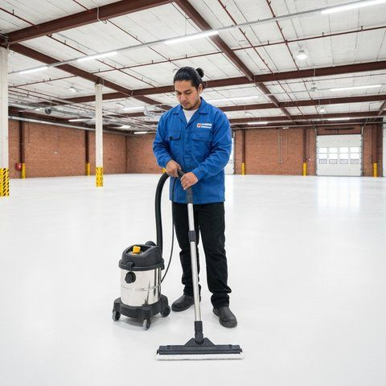
Genel Hijyen ve Temizlik Standartları
İşyeri Bina ve Eklentilerinde Alınacak Sağlık ve Güvenlik Önlemlerine İlişkin Yönetmelik uyarınca, tüm çalışma alanları düzenli olarak temizlenmeli ve atıklar uygun şekilde uzaklaştırılmalıdır. Temizlik süreçleri, işin niteliğine ve çalışan sayısına göre belirlenen periyotlarda, toz ve kirden arındırılmış bir ortam sağlayacak şekilde yürütülmelidir.
İşyerindeki temizlik, sadece estetik değil, aynı zamanda iş kazalarını ve meslek hastalıklarını önleyen bir koruyucu önlemdir; biriken toz ve döküntüler hem düşme riskini hem de solunum yolu rahatsızlıklarını tetikleyebilir. Temizlik malzemeleri, kimyasal içerikleri göz önünde bulundurularak güvenli alanlarda depolanmalı ve çalışanların bunlarla teması minimize edilmelidir.
Temizlik sırasında kullanılan ekipmanlar, ergonomik olmalı ve temizlik personeli ilgili İSG eğitimlerini almış olmalıdır; ıslak zeminlerde mutlaka uyarı levhaları kullanılmalıdır. İşveren, temizlik standartlarını belirleyen yazılı talimatlar hazırlamalı ve bu süreçleri düzenli olarak denetleyerek aksaklıkları gidermelidir.
riskmatik.com
Notes:
Eğitmen Notu:
Başlarken: Hijyenin sadece temizlik değil, bir güvenlik kültürü olduğunu vurgulayın.
Gerçek örnek: Tozlu bir ortamın uzun vadeli sağlık etkilerinden bahsedin.
İnteraktif soru: Çalıştığınız alanda temizlik periyotlarını takip ediyor musunuz?
Kritik nokta: Temizlik malzemelerinin güvenli depolanması hayati önem taşır.
Ek bilgi: Temizlik talimatlarının çalışanlara tebliğ edilmesi zorunludur.

Slide 78
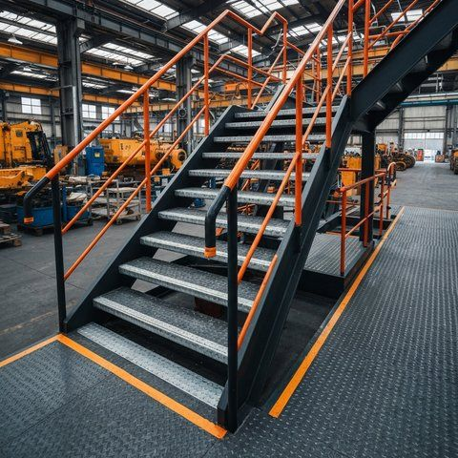
Zemin, Geçiş Yolu ve Merdiven Güvenliği
İşyeri geçiş yolları ve merdivenler, İşyeri Bina ve Eklentilerinde Alınacak Sağlık ve Güvenlik Önlemlerine İlişkin Yönetmelik gereği, üzerinde takılma veya düşmeye neden olabilecek engellerden arındırılmış olmalıdır. Geçiş yolları, iş akışını engellemeyecek genişlikte olmalı ve belirgin işaretlerle sınırlandırılmalıdır.
Merdiven basamakları, kaymayı önleyici malzemelerle kaplanmalı ve kenarlarında düşmeyi engelleyecek sağlam korkuluklar bulunmalıdır; korkuluk yüksekliği ve dayanıklılığı mevzuata uygun şekilde tasarlanmalıdır. Aydınlatma, merdivenlerde kazaları önlemek için yeterli seviyede tutulmalı ve basamakların net bir şekilde görünmesi sağlanmalıdır.
Zemin yüzeyleri, aşınmaya ve darbeye dayanıklı malzemeden yapılmalı, çatlak veya çukur gibi yapısal kusurlar derhal onarılmalıdır. İşveren, geçiş yollarında malzeme yığılmasını engellemek için depolama alanlarını düzenlemeli ve çalışanların güvenli geçişini sürekli kontrol altında tutmalıdır.
riskmatik.com
Notes:
Eğitmen Notu:
Başlarken: Geçiş yollarındaki engellerin en sık kaza nedeni olduğunu belirtin.
Gerçek örnek: Yolda unutulan bir kablonun yaratacağı riski anlatın.
İnteraktif soru: Çalışma alanınızda geçiş yollarını kapatan malzeme görüyor musunuz?
Kritik nokta: Korkulukların düzenli kontrolü, düşme riskini minimize eder.
Ek bilgi: Merdivenlerdeki aydınlatmanın yetersizliği doğrudan kaza sebebidir.

Slide 79
Aydınlatma ve Havalandırma Standartları
6331 sayılı İş Sağlığı ve Güvenliği Kanunu kapsamında, işyerinin çalışma alanları, işin niteliğine uygun şekilde doğal veya yapay ışıkla yeterli düzeyde aydınlatılmalıdır. Aydınlatma seviyesi, yapılan işin hassasiyetine göre seçilmeli ve göz yorgunluğunu önleyecek şekilde düzenlenmelidir.
Havalandırma sistemleri, çalışma ortamındaki hava kalitesini korumak, zararlı toz ve gazları uzaklaştırmak için yeterli taze hava sağlayacak kapasitede olmalıdır. Özellikle kapalı alanlarda ve kimyasalların kullanıldığı bölümlerde, yerel havalandırma sistemleri (davlumbaz veya emiş hatları) mutlaka kurulu ve çalışır durumda olmalıdır.
Sistemlerin periyodik bakımları, hava kanallarının temizliği ve filtre değişimleri zamanında yapılmalıdır; aksi takdirde biriken partiküller yangın riski oluşturabilir. İşveren, aydınlatma ve havalandırma ölçümlerini yetkili kurumlara yaptırarak sonuçları kayıt altına almalı ve mevzuat sınırlarının altında kalan durumları iyileştirmelidir.
riskmatik.com
Notes:
Eğitmen Notu:
Başlarken: Aydınlatma ve havalandırmanın çalışan konforu ve sağlığı için kritik olduğunu vurgulayın.
Gerçek örnek: Yetersiz havalandırmanın neden olduğu baş ağrısı ve yorgunluk şikayetleri.
İnteraktif soru: Çalışma ortamınızda havalandırma sistemini yeterli buluyor musunuz?
Kritik nokta: Ölçüm sonuçlarının mevzuat sınırlarına uygunluğu denetimlerde ilk bakılan konudur.
Ek bilgi: Aydınlatma seviyesini ölçmek için lüksmetre cihazı kullanılır.

Slide 80
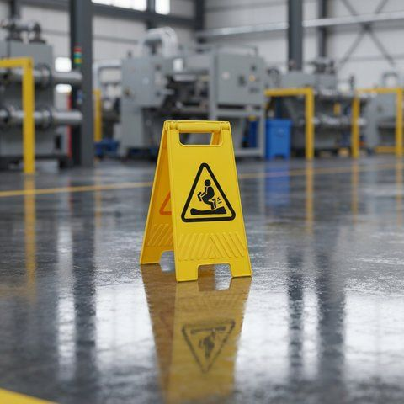
Islak ve Kaygan Zemin Önlemleri
İşyeri Bina ve Eklentilerinde Alınacak Sağlık ve Güvenlik Önlemlerine İlişkin Yönetmelik gereği, kaygan zeminlerin oluşabileceği alanlarda gerekli tüm tedbirler alınmalıdır. Islak çalışma alanlarında su tahliye sistemleri (ızgaralar, drenajlar) tıkanıklık olmadan çalışmalı ve zemin su birikimini engelleyecek eğime sahip olmalıdır.
Kaygan zemin riski olan yerlerde, çalışanların uygun kaymaz tabanlı iş ayakkabıları kullanması sağlanmalı ve zeminlerde sürtünmeyi artıran kaplamalar tercih edilmelidir. Dökülme veya sızıntı durumlarında, temizlik ekipleri derhal müdahale etmeli ve alan kuruyana kadar uyarı levhaları ile girişler sınırlandırılmalıdır.
İşveren, bu alanları düzenli olarak kontrol ederek riskleri değerlendirmeli ve çalışanlara zemin güvenliği konusunda eğitim vermelidir; özellikle temizlik ve bakım çalışmaları sırasında riskler artmaktadır. Her türlü ıslak zemin operasyonunda, çalışanların bilgilendirilmesi ve güvenli çalışma yöntemlerinin belirlenmesi yasal bir gerekliliktir.
riskmatik.com
Notes:
Eğitmen Notu:
Başlarken: Kaygan zeminin basit bir düşme değil, ciddi yaralanma riski olduğunu belirtin.
Gerçek örnek: Temizlik sonrası kurulanmayan bir zeminde yaşanan kaza.
İnteraktif soru: Çalışma alanınızda en çok neresi ıslanıyor?
Kritik nokta: Uyarı levhası kullanmak, yasal sorumluluğun bir parçasıdır.
Ek bilgi: Ayakkabı seçimi, zemin güvenliğinin son halkasıdır.

Slide 81
Sosyal Alan Hijyeni: Yemekhane ve Tuvaletler
Yemekhaneler, soyunma odaları ve tuvaletler, İşyeri Bina ve Eklentilerinde Alınacak Sağlık ve Güvenlik Önlemlerine İlişkin Yönetmelik uyarınca düzenli temizlik ve dezenfeksiyon süreçlerine tabi tutulmalıdır. Bu alanların havalandırması ve aydınlatması, insan sağlığına uygun standartlarda olmalı ve sürekli aktif tutulmalıdır.
Tuvaletlerin, lavaboların ve duşların her gün temizlenmesi, sabun ve kağıt havlu gibi temel hijyen malzemelerinin sürekli temin edilmesi işverenin temel sorumlulukları arasındadır. Yemekhanelerde gıda güvenliği sağlanmalı, atıklar hijyenik koşullarda ayrıştırılmalı ve ortamda haşere barınmasına izin verilmemelidir.
Soyunma odalarında, çalışanların temiz ve kirli kıyafetlerini ayırabilecekleri bölmeli dolaplar bulundurulmalı ve bu alanların temizliği periyodik olarak denetlenmelidir. İşveren, sosyal alanların temizliğinden sorumlu personeli görevlendirmeli ve bu alanların hijyen durumunu periyodik olarak kontrol ederek kayıt altına almalıdır.
riskmatik.com
Notes:
Eğitmen Notu:
Başlarken: Sosyal alanların moral ve sağlık üzerindeki etkisini belirtin.
Gerçek örnek: Hijyenik olmayan yemekhanelerin neden olduğu hastalıklar.
İnteraktif soru: İşyerinizdeki sosyal alanların temizlik durumundan memnun musunuz?
Kritik nokta: İşveren, hijyen malzemelerinin devamlılığını sağlamakla yükümlüdür.
Ek bilgi: Soyunma dolaplarının düzeni, iş disiplininin de bir parçasıdır.

Slide 82
İçme Suyu ve Sanitasyon Kuralları
İşyerinde çalışanların kullanımına sunulan içme suyu, İnsani Tüketim Amaçlı Sular Hakkında Yönetmelik kriterlerine uygun, temiz ve sağlıklı olmalıdır. Su kaynaklarının ve depolama tanklarının düzenli analizi yapılmalı, tesisatın kirlenmemesi için gerekli bakımlar aksatılmadan gerçekleştirilmelidir.
İçme suyu sebilleri veya çeşmeleri, hijyenik bir ortamda bulunmalı ve ağızla temas etmeyecek şekilde tasarlanmış olmalıdır. Sanitasyon kuralları gereği, su içilen alanlar sürekli temiz tutulmalı ve atık bardakların birikmemesi için düzenli bir toplama sistemi kurulmalıdır.
Eğer su şebekeden gelmiyorsa, suyun kaynağı ve taşıma koşulları sağlık birimleri tarafından onaylanmış olmalıdır; çalışanlara temiz suya erişim imkanı kesintisiz olarak sağlanmalıdır. İşveren, suyun kalitesinden ve sunum şeklinden doğrudan sorumludur ve olası bir kirlilik durumunda derhal müdahale ederek çalışan sağlığını korumalıdır.
riskmatik.com
Notes:
Eğitmen Notu:
Başlarken: Sağlıklı suya erişimin temel bir insan hakkı olduğunu vurgulayın.
Gerçek örnek: Kirli su tanklarından kaynaklanan salgın hastalıklar.
İnteraktif soru: İşyerinizde su analiz sonuçlarını hiç gördünüz mü?
Kritik nokta: Su tanklarının periyodik temizliği yasal bir zorunluluktur.
Ek bilgi: Sanitasyon, hastalığı önleyen en temel uygulamadır.

Slide 83
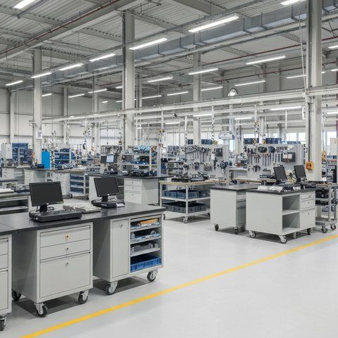
5S Yöntemi: Tanım ve Temel Amaçlar
5S yöntemi, işyerinde düzen, temizlik ve disiplin sağlayarak verimliliği artıran ve iş kazalarını azaltan sistematik bir yaklaşımdır; Japonya kökenli bu model, güvenli bir çalışma ortamı oluşturmak için temel bir araçtır.
5S'in temel amacı, gereksiz unsurları ayıklayarak çalışma alanını sadece gerekli malzemelerle optimize etmek ve böylece çalışanların hareket alanını kısıtlayan fiziksel engelleri ortadan kaldırmaktır (6331 sayılı İş Sağlığı ve Güvenliği Kanunu).
Bu yöntem, işyerindeki düzensizlikten kaynaklanan takılma, düşme veya çarpmaya bağlı yaralanmaları önlemede proaktif bir koruma stratejisi olarak kullanılır; çalışanlara güvenli çalışma disiplini kazandırmayı hedefler.
İşverenler, 6331 sayılı kanun kapsamında güvenli çalışma ortamı oluşturmakla yükümlüdür ve 5S, bu yükümlülüğün yerine getirilmesinde teknik bir destek mekanizması olarak işletmeler tarafından tercih edilmektedir.
riskmatik.com
Notes:
Eğitmen Notu:
• Başlarken: 5S'in sadece bir temizlik değil, bir güvenlik kültürü olduğunu vurgulayın.
• Gerçek örnek: Dağınık bir atölyede yaşanabilecek takılma kazalarını anlatın.
• İnteraktif soru: İşyerimizde en çok hangi alanlarda düzensizlik yaşıyoruz?
• Kritik nokta: 5S'in 6331 sayılı kanunun gerektirdiği güvenli çalışma ortamı ile doğrudan ilişkili olduğunu belirtin.

Slide 84
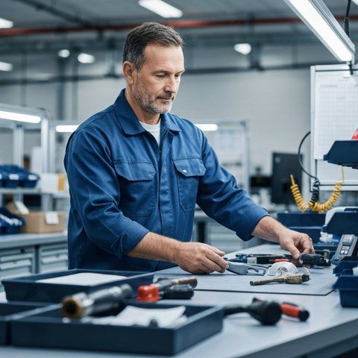
Seiri: Ayıklama ve Gereksizlerin Uzaklaştırılması
Ayıklama adımı, çalışma alanında bulunan tüm malzemelerin gerekli olup olmadığının sorgulanmasıdır; kullanılmayan, kırık veya artık işe yaramayan her türlü ekipman, doküman ve malzeme ortamdan uzaklaştırılmalıdır.
Ayıklama sırasında kırmızı etiket yöntemi kullanılabilir; bu yöntemde, kullanımı belirsiz olan malzemelere etiket yapıştırılarak belirli bir süre bekletilir ve ihtiyaç duyulmadığı anlaşılanlar atılır veya geri dönüşüme gönderilir.
Bu süreç, işyerindeki gereksiz malzeme yığılmasını engelleyerek yangın riskini azaltır ve çalışma alanını genişleterek operasyonel hareket kabiliyetini artırır; İşyeri Bina ve Eklentilerinde Alınacak Sağlık ve Güvenlik Önlemleri Yönetmeliği gereği düzen şarttır.
Gereksiz malzemelerin ortamdan uzaklaştırılması, çalışanların dikkatini dağıtan faktörleri minimize eder ve aranan malzemeye ulaşım süresini kısaltarak iş verimliliğini doğrudan olumlu yönde etkiler.
riskmatik.com
Notes:
Eğitmen Notu:
• Başlarken: Ayıklama adımının 5S'in ilk ve en zor adımı olduğunu belirtin.
• Gerçek örnek: Uzun süredir kullanılmayan atıl makinelerin yarattığı risklerden bahsedin.
• İnteraktif soru: İş alanımızda bir yıldır hiç dokunmadığınız bir malzeme var mı?
• Kritik nokta: Kırmızı etiket uygulamasının nasıl çalıştığını basit bir dille açıklayın.

Slide 85
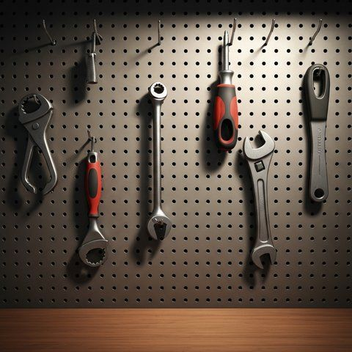
Seiton: Düzenleme ve Yerleştirme
Düzenleme, ayıklama sonrası kalan gerekli malzemelerin ihtiyaç duyulduğunda en kısa sürede ulaşılabilecek şekilde yerleştirilmesidir; her malzemenin kendine ait, tanımlanmış bir yeri olmalı ve bu yer net bir şekilde işaretlenmelidir.
Malzemelerin yerleşimi, kullanım sıklığına göre planlanmalıdır; sık kullanılanlar çalışma masasına veya el hizasına yakın, az kullanılanlar ise uzak noktalara yerleştirilerek ergonomik bir iş akışı sağlanmalıdır.
Düzenleme adımında, malzemelerin yerlerini belirlemek için görsel işaretlemeler, gölge panoları veya etiketleme sistemleri kullanılır; bu sayede çalışan, aradığı ekipmanı saniyeler içinde bulabilir ve hata payı düşer.
Düzenli bir çalışma alanı, 6331 sayılı İş Sağlığı ve Güvenliği Kanunu'nun gerektirdiği düzenli ve temiz ortam şartlarını destekleyerek, özellikle acil durumlarda çıkış yollarının açık kalmasını sağlar.
riskmatik.com
Notes:
Eğitmen Notu:
• Başlarken: Düzenlemenin sadece estetik değil güvenlik meselesi olduğunu vurgulayın.
• Gerçek örnek: Gölge panosu kullanımının malzeme arama süresini nasıl kısalttığını anlatın.
• İnteraktif soru: Aradığınız bir aleti bulamadığınız için işi aksattığınız oldu mu?
• Kritik nokta: Ergonomik yerleşimin kas-iskelet rahatsızlıklarını nasıl önlediğini belirtin.

Slide 86
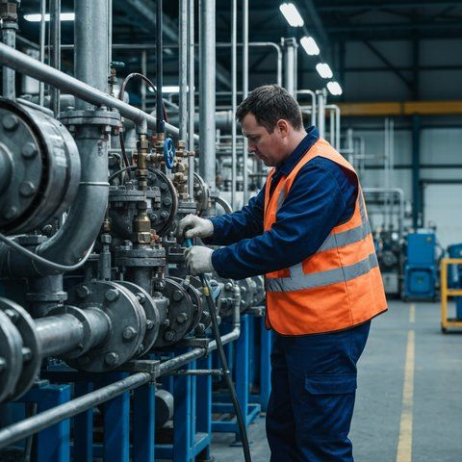
Seiso: Temizlik ve Denetim
Temizlik, sadece ortamın süpürülmesi değil, aynı zamanda makine ve ekipmanların arızalarının erken teşhisi için bir denetim sürecidir; temizlik sırasında sızıntı, çatlak veya gevşek bağlantılar kolayca fark edilebilir.
Temizlik görevleri, çalışanların rutin işlerinin bir parçası haline getirilmeli ve temizlik sorumlulukları net bir şekilde tanımlanmalıdır; temizlik, ekipmanın ömrünü uzatan koruyucu bir bakım faaliyetidir.
İşyeri Bina ve Eklentilerinde Alınacak Sağlık ve Güvenlik Önlemleri Yönetmeliği, işyerlerinin hijyenik ve düzenli tutulmasını emreder; temiz bir ortam, çalışanların işe olan aidiyetini ve motivasyonunu artırır.
Temizlik adımı, çalışma ortamındaki toz, yağ ve döküntü gibi kaza riski taşıyan unsurları temizleyerek kayma ve düşme gibi iş kazalarının yaşanma ihtimalini kökten azaltır.
riskmatik.com
Notes:
Eğitmen Notu:
• Başlarken: Temizliğin bir denetim yöntemi olduğunu hatırlatın.
• Gerçek örnek: Temizlik sırasında fark edilen bir yağ sızıntısının büyük bir kazayı nasıl önlediğini anlatın.
• İnteraktif soru: Ekipmanlarımızı temiz tutmak bakım maliyetlerini nasıl etkiler?
• Kritik nokta: Temizliğin sadece temizlik personelinin işi olmadığını, herkesin sorumluluğu olduğunu vurgulayın.

Slide 87
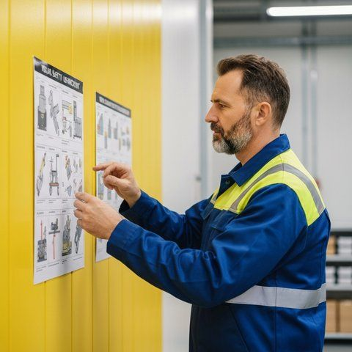
Seiketsu: Standartlaştırma ve Görsel Yönetim
Standartlaştırma, ilk üç adımın (ayıklama, düzenleme, temizlik) sürekliliğini sağlamak için kuralların yazılı hale getirilmesi ve herkes tarafından aynı şekilde uygulanmasıdır; görsel yönetim araçları ile kurallar görünür kılınır.
Standartlar, kontrol listeleri ve görsel talimatlar ile desteklenmelidir; böylece yeni katılan bir çalışan bile işyerindeki düzen kurallarını hızlıca öğrenebilir ve uygulamaya katılabilir.
Çalışanların düzeni koruması için görev tanımları güncellenmeli ve sorumluluklar netleştirilmelidir; 6331 sayılı İş Sağlığı ve Güvenliği Kanunu'na göre işveren, çalışanlara güvenli çalışma kurallarını öğretmekle yükümlüdür.
Standartlaştırma, kişisel inisiyatiften ziyade kurumsal bir disiplin oluşturur; bu sayede işyeri düzeni, vardiya değişimlerinden veya çalışan değişikliklerinden bağımsız olarak her zaman aynı yüksek seviyede korunur.
riskmatik.com
Notes:
Eğitmen Notu:
• Başlarken: Standartların olmadığı yerde karmaşanın kaçınılmaz olduğunu söyleyin.
• Gerçek örnek: Görsel talimatların dil engelini veya unutkanlığı nasıl aştığını anlatın.
• İnteraktif soru: İşyerimizde standart dışı uygulamalar nerede karşımıza çıkıyor?
• Kritik nokta: Standartlaştırmanın kişisel değil sistemsel bir yaklaşım olduğunu belirtin.

Slide 88
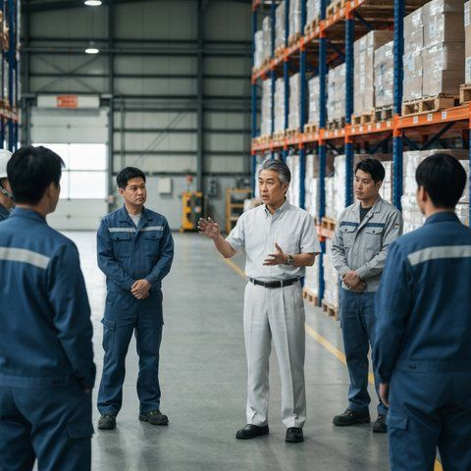
Shitsuke: Disiplin ve Süreklilik
Disiplin, 5S adımlarının bir yaşam tarzı haline getirilmesi ve kuralların sorgulanmadan uygulanmasıdır; bu adım, tüm sistemin ayakta kalmasını sağlayan en kritik ve en zorlayıcı basamaktır.
Sürekliliği sağlamak için düzenli saha denetimleri yapılmalı ve sonuçlar çalışanlarla paylaşılmalıdır; doğru uygulamalar takdir edilmeli, eksiklikler ise yapıcı bir dille düzeltilmelidir.
Disiplin, çalışanların güvenlik kültürüne sahip olmasını teşvik eder; Çalışanların İş Sağlığı ve Güvenliği Eğitimlerinin Usul ve Esasları Hakkında Yönetmelik kapsamında verilen eğitimlerle, bu disiplin bilinci çalışanlara aşılanmalıdır.
Disiplinli bir çalışma ortamı, çalışanların kendi güvenliklerini ve birbirlerinin güvenliğini gözetmesini sağlar; böylece iş kazası riskleri minimum düzeye iner ve işyerinde yüksek bir güvenlik kültürü oluşur.
riskmatik.com
Notes:
Eğitmen Notu:
• Başlarken: Disiplinin 5S'in ruhu olduğunu belirtin.
• Gerçek örnek: Disiplinli uygulamanın uzun vadede kaza oranlarını nasıl düşürdüğünü anlatın.
• İnteraktif soru: Disiplini sağlamak için sizce hangi yöntemler daha etkili olur?
• Kritik nokta: Denetimlerin cezalandırmak için değil, sistemi iyileştirmek için yapıldığını hatırlatın.

Slide 89
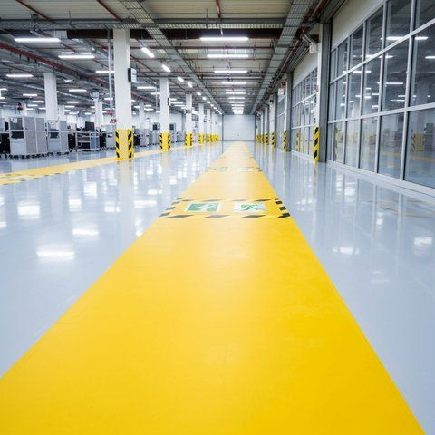
5S ile Kaza Önleme İlişkisi
5S uygulaması, çalışma alanındaki potansiyel tehlikeleri görünür kılar; düzensiz bir ortamda fark edilmeyen riskler, temiz ve düzenli bir alanda kolayca tanımlanarak kazaya dönüşmeden engellenebilir.
Düzenli bir çalışma ortamı, çalışanların odaklanmasını artırır ve dikkatsizlik sonucu oluşan hataları azaltır; 6331 sayılı İş Sağlığı ve Güvenliği Kanunu'nun hedeflediği proaktif koruma, 5S ile doğrudan desteklenir.
Özellikle acil durumlarda, 5S ile düzenlenmiş bir ortamda tahliye yolları her zaman açık ve erişilebilir durumdadır; bu durum, acil durum yönetimi açısından kritik bir avantaj sağlar.
5S, işyerinde disiplinli bir güvenlik kültürü oluşturarak, iş kazası ve meslek hastalığı oranlarını uzun vadede düşürür; bu da hem çalışan sağlığı hem de işletmenin operasyonel sürekliliği için hayati öneme sahiptir.
riskmatik.com
Notes:
Eğitmen Notu:
• Başlarken: 5S'in doğrudan bir güvenlik önlemi olduğunu özetleyin.
• Gerçek örnek: Acil çıkış kapısının önündeki bir kutunun tahliyeyi nasıl imkansız kıldığını anlatın.
• İnteraktif soru: 5S sayesinde önlediğimiz bir kaza örneği hatırlıyor musunuz?
• Kritik nokta: Güvenliğin bir ekip işi olduğunu ve 5S'in bu ekibin en büyük yardımcısı olduğunu belirtin.

Slide 90
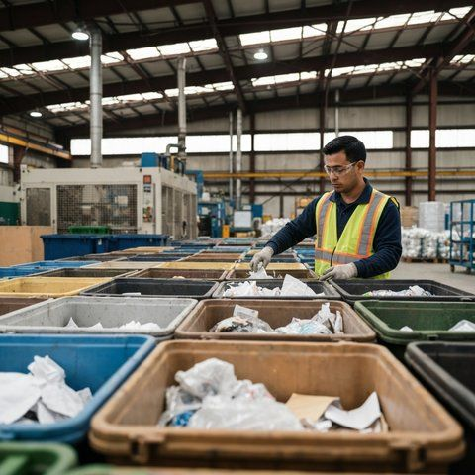
Atık Türleri ve Kaynağında Ayrıştırma
Atık yönetimi, çevre kirliliğini önlemek ve kaynakları verimli kullanmak amacıyla Atık Yönetimi Yönetmeliği kapsamında yürütülür; atıkların kaynağında ayrıştırılması, geri dönüşüm süreçlerinin başarısı için en kritik ilk adımdır.
İşyerinde oluşan atıklar; evsel, ambalaj, tehlikeli ve tıbbi atıklar olarak sınıflandırılmalı ve bu atıklar için belirlenen özel renk kodlu konteynerler kullanılmalıdır; karışık depolama, geri dönüşüm verimini düşürür.
Çalışanların atık kodlarını ve ayrıştırma kurallarını bilmesi, 6331 sayılı İSG Kanunu çerçevesinde verilen temel eğitimlerin bir parçasıdır; her departman kendi atık yönetiminden sorumludur.
Atık toplama alanları periyodik olarak temizlenmeli ve atıkların birbirine karışmasını engellemek için fiziksel bariyerlerle ayrılmalıdır; bu düzen hem hijyeni artırır hem de yangın riskini azaltır.
riskmatik.com
Notes:
Eğitmen Notu:
• Başlarken: Atık ayrıştırmanın sadece çevresel bir görev değil, iş güvenliği açısından da bir düzen sağladığını belirtin.
• Gerçek örnek: Yanlış ayrıştırılan atıkların oluşturduğu yangın veya kimyasal reaksiyon risklerinden bahsedin.
• İnteraktif soru: İşyerinizdeki atık kutularının renk kodlarını biliyor musunuz?
• Kritik nokta: Atıkların karışmasının geri dönüşüm değerini sıfırladığını vurgulayın.

Slide 91
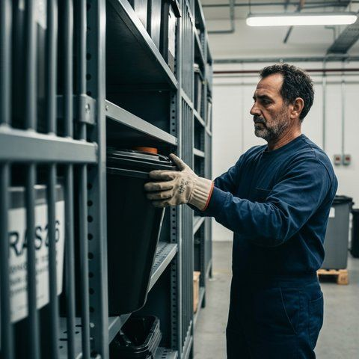
Tehlikeli Atık Yönetimi ve Güvenli Depolama
Tehlikeli atıklar, Atık Yönetimi Yönetmeliği hükümlerine göre sızdırmaz konteynerlerde depolanmalı ve üzerlerinde mutlaka tehlike içeriklerini belirten etiketler bulunmalıdır; bu atıkların kanalizasyona veya toprağa karışması yasal suçtur.
Depolama alanlarında, kimyasal uyumluluk matrisi kullanılarak birbirleriyle reaksiyona girebilecek atıklar ayrı bölümlerde tutulmalıdır; asitler ve bazlar veya yanıcı maddeler yan yana depolanmamalıdır.
Tehlikeli atık sahasına girişler sınırlandırılmalı, sadece yetkili personel erişim sağlamalıdır; sahada acil durum müdahale kiti ve yangın söndürme ekipmanları her an kullanıma hazır bulundurulmalıdır.
Atıkların yasal bertarafı için lisanslı firmalarla çalışılmalı; atık taşımada Ulusal Atık Taşıma Formu (UATF/MOTAT) düzenlenmeli, yıllık atık beyanı ise Atık Beyan Sistemi (e-Çevre) üzerinden yapılmalıdır. İlgili kayıtlar beş yıl süreyle arşivlenmelidir; kayıt tutma, mevzuata uyumun en önemli kanıtıdır.
riskmatik.com
Notes:
Eğitmen Notu:
• Başlarken: Tehlikeli atıkların insan sağlığı üzerindeki ani ve kronik etkilerini hatırlatın.
• Gerçek örnek: Uygunsuz depolama sonucu meydana gelen sızıntıların çevresel maliyetlerinden bahsedin.
• İnteraktif soru: Kimyasal uyumluluk matrisini işyerinizde görebiliyor musunuz?
• Kritik nokta: Sızdırmazlık ve etiketleme kurallarının hayati önemini vurgulayın.

Slide 92
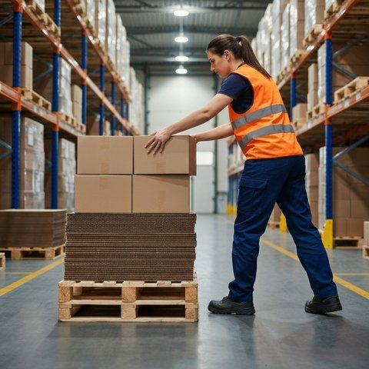
Güvenli İstifleme: Yük Dağılımı ve Yükseklik
İstifleme işlemleri yapılırken, ağır yükler mutlaka alt seviyelere yerleştirilmeli; yükün ağırlık merkezi düşük tutularak devrilme riski en aza indirilmelidir. Yük dağılımı, zeminin taşıma kapasitesini aşmayacak şekilde dengelenmelidir.
İstif yüksekliği, raf sisteminin teknik kapasitesini ve işyeri tavan yüksekliğini aşmamalıdır; genel kural olarak istif yüksekliği, taban genişliğinin üç katını geçmemelidir; aksi takdirde denge kaybı yaşanabilir.
İstiflenen malzemelerin arasına, kaymayı önleyici destekler veya paletler yerleştirilmelidir; istif kenarlarında oluşan boşluklar, devrilmeyi tetikleyebileceği için düzenli aralıklarla kontrol edilerek düzeltilmelidir.
6331 sayılı İSG Kanunu kapsamında, işveren istifleme alanlarının güvenliğini sağlamakla yükümlüdür; çalışanlar ise istifleme kurallarına uymalı ve güvensiz olduğunu düşündükleri istifleri derhal raporlamalıdır.
riskmatik.com
Notes:
Eğitmen Notu:
• Başlarken: Yanlış istiflemenin neden olduğu 'devrilme' kazalarının sıklığına değinin.
• Gerçek örnek: Üst üste yığılmış ancak sabitlenmemiş yüklerin çalışanların üzerine düşme riskini anlatın.
• İnteraktif soru: İstif yüksekliği kurallarını işyerinizde nasıl takip ediyorsunuz?
• Kritik nokta: Yükün zemine olan baskısının hesaplanması gerektiğini vurgulayın.

Slide 93
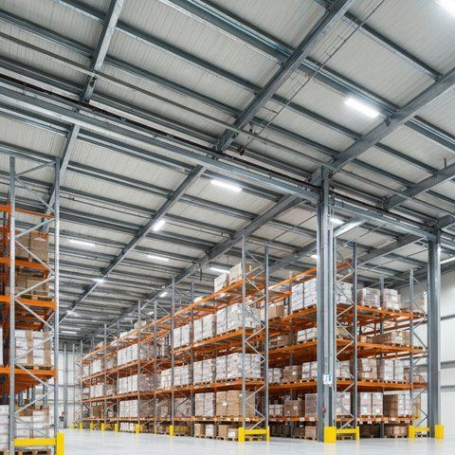
Raf Sistemleri ve Devrilme Önleme
Endüstriyel raf sistemleri, periyodik olarak yetkili kişilerce kontrol edilmeli ve raf ayaklarının zemine sabitlenmesi zorunludur; sabitlenmemiş raflar, sarsıntı durumunda domino etkisi yaratarak büyük kazalara yol açabilir.
Raflar üzerine maksimum taşıma kapasitesini gösteren etiketler asılmalı ve bu limitler asla aşılmamalıdır; kapasite aşımı, metal yorgunluğuna ve rafın çökmesine neden olan en büyük faktörlerden biridir.
Raf aralarında yükleme ve boşaltma yaparken forklift veya transpalet kullanımı sırasında raflara çarpma riskine karşı, koruyucu bariyerler (darbe emiciler) kullanılmalıdır; bu bariyerler raf ömrünü uzatır.
Raf sistemlerinin dikmelerinde veya kirişlerinde meydana gelen eğilme, çatlak veya korozyon gibi hasarlar, teknik birimlere bildirilerek raf derhal kullanım dışı bırakılmalı ve tamir edilene kadar yüklenmemelidir.
riskmatik.com
Notes:
Eğitmen Notu:
• Başlarken: Raf çökmelerinin işyerindeki en tehlikeli kazalardan biri olduğunu belirtin.
• Gerçek örnek: Bir forkliftin raf ayağına çarpması sonucu oluşan zincirleme raf çökmesini anlatın.
• İnteraktif soru: Raflarınızda maksimum yük etiketlerini görebiliyor musunuz?
• Kritik nokta: Hasarlı rafın onarılmadan kullanılmasının kabul edilemez olduğunu vurgulayın.

Slide 94
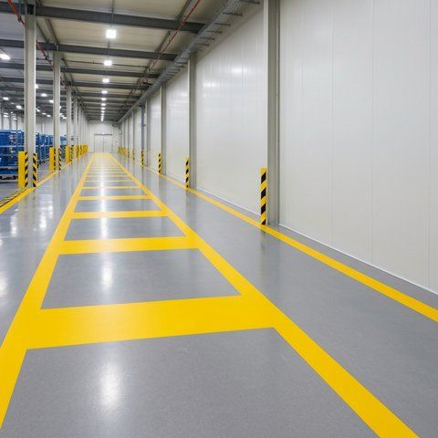
Geçiş Yollarını Açık Tutma
Sağlık ve Güvenlik İşaretleri Yönetmeliği uyarınca, işyerindeki tüm acil çıkış yolları, koridorlar ve yaya geçitleri hiçbir şekilde malzeme ile kapatılmamalı ve temiz tutulmalıdır; bu yollar acil durumlarda tahliye için hayati önem taşır.
Yaya yolları ile araç trafiğinin olduğu yollar, boyama veya bariyerlerle birbirinden ayrılmalı ve bu ayrım çizgileri her zaman görünür olmalıdır; geçiş yollarında bulunan engeller, takılma ve düşme kazalarına davetiye çıkarır.
İşletme içerisinde kullanılan geçiş yolları, aydınlatma açısından yeterli düzeyde olmalı ve zeminde kayganlığı artıracak atık veya sıvı birikintisi bulunmamalıdır; düzenli temizlik, iş kazalarını önlemede en basit ama en etkili yöntemdir.
Geçiş yollarını kapatan malzeme yığınları veya paletler, çalışanların hareket alanını kısıtlayarak acil durumlarda paniğe ve sıkışmaya neden olabilir; bu alanların boş tutulması işverenin yasal sorumluluğudur.
riskmatik.com
Notes:
Eğitmen Notu:
• Başlarken: Geçiş yollarını 'işyerinin damarları' olarak tanımlayın.
• Gerçek örnek: Acil çıkış önündeki bir paletin tahliyeyi nasıl engellediğini anlatın.
• İnteraktif soru: Çalıştığınız alanda geçiş yolunu kapatan bir malzeme gördüğünüzde ne yaparsınız?
• Kritik nokta: Yaya ve araç yolunun birbirinden ayrılmasının önemini vurgulayın.

Slide 95
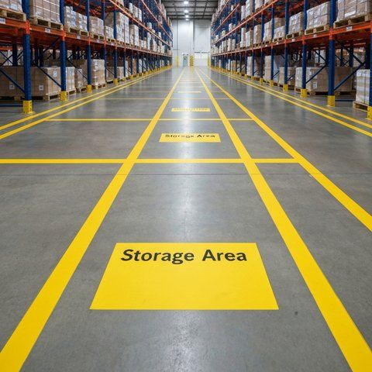
Depolama Alanı İşaretleme
Depolama alanlarında, Sağlık ve Güvenlik İşaretleri Yönetmeliği'ne uygun olarak uyarı levhaları ve yönlendirme işaretleri kullanılmalıdır; bu işaretler, depolanan maddenin tehlike sınıfını ve alınması gereken önlemleri açıkça belirtmelidir.
Zeminlerde, istif sınırlarını ve yaya yollarını belirten renk kodlu çizgiler (genellikle sarı veya beyaz) kullanılmalıdır; bu işaretleme, alanın düzenli kalmasını ve herkesin aynı kurallara uymasını sağlar.
Depolama alanındaki her raf sırası veya bölge, kodlanarak sisteme kaydedilmelidir; böylece malzemelerin yeri kolayca bulunur ve gereksiz malzeme arayışı nedeniyle oluşan trafik yoğunluğu azaltılarak kaza riski düşürülür.
İşaretlemelerin zamanla silinmesi veya görünmez hale gelmesi durumunda, bunlar derhal yenilenmelidir; okunmayan bir işaret, orada hiç işaret yokmuş gibi tehlike arz eder; güvenlik işaretlerinin bakımı, işyeri düzeninin sürekliliği için şarttır.
riskmatik.com
Notes:
Eğitmen Notu:
• Başlarken: İşaretlemenin görsel bir iletişim dili olduğunu belirtin.
• Gerçek örnek: Yönlendirme levhası olmayan bir depoda aranan malzemenin yarattığı karmaşayı anlatın.
• İnteraktif soru: Depolama alanlarınızdaki işaretler yeterince görünür mü?
• Kritik nokta: Silinen işaretlerin zamanında yenilenmesinin önemini vurgulayın.

Slide 96
Kayma, Takılma ve Düşme Kazalarının İstatistiksel Boyutu
Kayma, takılma ve düşme kazaları, işyerlerinde yaşanan yaralanmalı iş kazalarının önemli bir bölümünü oluşturmaktadır; bu kaza türleri, sektörel veriler incelendiğinde en sık karşılaşılan kaza nedenleri arasında ilk sıralarda yer almaktadır.
İşyeri Bina ve Eklentilerinde Alınacak Sağlık ve Güvenlik Önlemlerine İlişkin Yönetmelik kapsamında, işverenler zeminlerin güvenli tutulmasından sorumludur; kazaların büyük çoğunluğu, düzenli olmayan çalışma alanlarında meydana gelmektedir.
İstatistikler, bu kazaların genellikle basit bir düzenleme hatasından kaynaklandığını göstermektedir; çalışanların çalışma ortamlarındaki tehlikeleri tanımlaması ve raporlaması, kaza oranlarını düşürmede kritik bir rol oynamaktadır.
6331 sayılı İş Sağlığı ve Güvenliği Kanunu uyarınca, işveren risk değerlendirmesi yaparak bu kaza türlerini önleyici tedbirleri planlamalı ve uygulamalıdır; kazaların önlenmesi için veriye dayalı bir yaklaşım şarttır.
riskmatik.com
Notes:
Eğitmen Notu:
• Başlarken: Bu kaza türlerinin basit gibi görünse de ciddi yaralanmalara yol açtığını vurgulayın.
• Gerçek örnek: Sıkışık depolama alanlarında yaşanan basit bir takılmanın bile ciddi düşüşlere yol açabildiğini belirtin.
• İnteraktif soru: Çalışma alanınızda takılmaya neden olabilecek en belirgin engel nedir?
• Kritik nokta: İstatistiklerin, kazaların çoğunun önlenebilir olduğunu kanıtladığını vurgulayın.

Slide 97
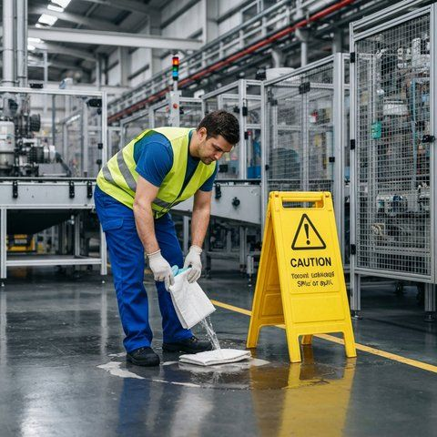
Zemin Kaynaklı Riskler ve Önleyici Tedbirler
İşyeri zeminleri, kayganlığı önleyecek şekilde tasarlanmalı ve temiz tutulmalıdır; dökülen sıvıların anında temizlenmesi, İşyeri Bina ve Eklentilerinde Alınacak Sağlık ve Güvenlik Önlemlerine İlişkin Yönetmelik gereği işverenin sorumluluğundadır.
Zemin yüzeyindeki bozukluklar, çatlaklar veya aşınmalar derhal onarılmalıdır; çalışma alanlarında kaymayı önleyici zemin kaplamaları tercih edilmeli ve zeminlerin durumu periyodik olarak kontrol edilmelidir.
Sıvı dökülmesi riski olan alanlarda (mutfak, atölye, laboratuvar) drenaj sistemleri kurulmalı ve çalışanlar ıslak zemin uyarısı konusunda bilgilendirilmelidir; zemin temizliğinde uygun kimyasallar ve yöntemler seçilmelidir.
İşveren, zemin güvenliğini bir prosedür haline getirmeli ve temizlik personelini bu konuda özel olarak eğitmelidir; temizlik yapılan alanların geçici olarak yaya trafiğine kapatılması veya işaretlenmesi zorunludur.
riskmatik.com
Notes:
Eğitmen Notu:
• Başlarken: Zeminin işyerindeki en temel çalışma alanı olduğunu hatırlatın.
• Gerçek örnek: Islak zemin tabelasının kullanılmadığı bir alanda yaşanan kayma olayından bahsedin.
• İnteraktif soru: Zemin temizliği sırasında hangi güvenlik önlemlerini alıyorsunuz?
• Kritik nokta: Temizlik personelinin eğitiminin, kazaları önlemedeki rolüne dikkat çekin.

Slide 98
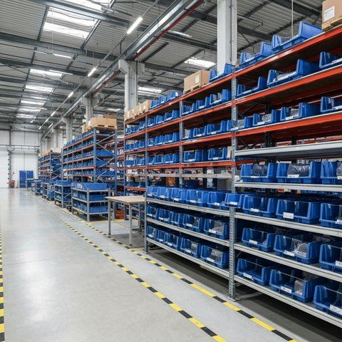
Dağınıklık ve Engel Kaynaklı Takılma Riskleri
Çalışma ortamındaki gereksiz malzemeler, paketler veya araçlar geçiş yollarını kapatmamalıdır; düzenli bir işyeri, İşyeri Bina ve Eklentilerinde Alınacak Sağlık ve Güvenlik Önlemlerine İlişkin Yönetmelik uyarınca güvenli bir çalışma ortamı için temel şarttır.
Depolama alanları, yürüme yollarından ayrı tutulmalı ve malzemeler düzenli bir şekilde raflara yerleştirilmelidir; düzensiz bırakılan her nesne, bir çalışanın takılıp düşmesi için potansiyel bir risk kaynağıdır.
Çalışanlar, iş bitiminde kendi çalışma alanlarını temiz ve düzenli bırakmakla yükümlüdür; 5S benzeri düzenleme yöntemleri uygulanarak malzeme akışı optimize edilmeli ve engeller ortadan kaldırılmalıdır.
İşveren, düzeni denetlemek için düzenli saha turları yapmalı ve tespit edilen dağınıklık durumlarını anında gidermelidir; düzenin korunması, sadece bir temizlik sorunu değil, doğrudan bir güvenlik meselesidir.
riskmatik.com
Notes:
Eğitmen Notu:
• Başlarken: Dağınıklığın sadece estetik bir sorun olmadığını, bir güvenlik riski olduğunu vurgulayın.
• Gerçek örnek: Koridorda unutulan bir kutunun neden olduğu takılma kazasını paylaşın.
• İnteraktif soru: Çalışma alanınızda düzeni sağlamak için ne gibi yöntemler kullanıyorsunuz?
• Kritik nokta: Düzenin, acil tahliye yollarını açık tutmak için de şart olduğunu belirtin.

Slide 99
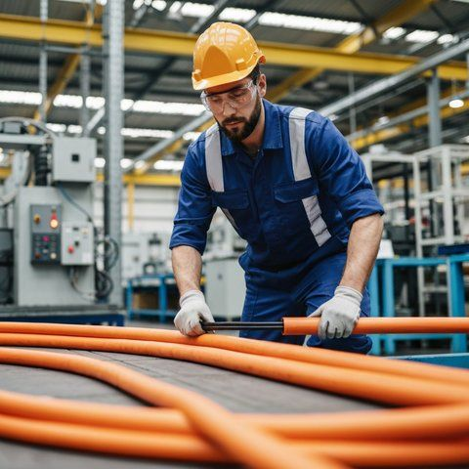
Kablo ve Hortum Yönetimi ile Güvenli Geçiş
Elektrik kabloları ve hava hortumları, yürüme yollarının üzerinde serbest bırakılmamalıdır; bu ekipmanlar, kablo kanalları veya zemin üstü kablo koruyucular kullanılarak sabitlenmelidir.
Geçici hat çekilmesi gereken durumlarda kablo köprüleri kullanılmalı ve bu hatlar çalışma alanında görünür bir şekilde işaretlenmelidir; kabloların yaya trafiğine engel olması, İşyeri Bina ve Eklentilerinde Alınacak Sağlık ve Güvenlik Önlemlerine İlişkin Yönetmelik ile yasaklanmıştır.
Kullanılmayan kablolar ve hortumlar derhal toplanmalı ve uygun depolama alanlarına kaldırılmalıdır; kablo yönetimi, özellikle üretim sahalarında takılma kazalarının en yaygın sebeplerinden biri olarak kabul edilir.
İşveren, kablo ve hortumların güvenli geçişini sağlamak için gerekli teknik altyapıyı (duvar üstü hatlar, kablo kanalları) kurmalı ve çalışanları kablo düzeni konusunda eğitmelidir; düzensiz kablolar sadece takılma riski değil, aynı zamanda yangın riski de oluşturabilir.
riskmatik.com
Notes:
Eğitmen Notu:
• Başlarken: Kabloların en sinsi tehlike olduğunu, yerle bütünleşip görünmez hale gelebildiğini anlatın.
• Gerçek örnek: Kabloya takılıp makinenin üzerine düşen bir çalışanın hikayesini aktarın.
• İnteraktif soru: Çalışma alanınızda kabloları nasıl düzenli tutuyorsunuz?
• Kritik nokta: Kablo köprülerinin önemini ve bunların zorunluluğunu vurgulayın.

Slide 100

Uygun Ayakkabı Seçimi ve Zemin İşaretleme
Çalışma ortamının risklerine uygun iş ayakkabısı seçimi, kayma ve düşme kazalarını önlemede kişisel koruyucu donanım olarak kritik öneme sahiptir; ayakkabı tabanları kaymaz özellikte olmalı ve yapılan işe uygun standartları taşımalıdır.
Sağlık ve Güvenlik İşaretleri Yönetmeliği uyarınca, kaygan zeminler, basamaklar ve seviye farkları uygun görsel işaretlerle (uyarı levhaları, zemin bantları) belirtilmelidir; bu işaretler, çalışanların tehlikeyi önceden algılamasını sağlar.
Ayakkabı seçimi, zemin yapısına göre yapılmalıdır; ıslak, yağlı veya pürüzsüz zeminlerde kullanılacak ayakkabıların taban direnci yüksek olmalıdır; işveren, bu donanımı çalışanlara ücretsiz olarak sağlamakla yükümlüdür.
Zemin işaretlemelerinde standart renkler kullanılmalı (örneğin sarı-siyah bantlar tehlikeyi gösterir); çalışanlar, bu işaretlerin anlamını bilmeli ve işaretlenmiş alanlarda daha dikkatli hareket etmelidir; işaretleme, güvenli bir çalışma ortamının görsel rehberidir.
riskmatik.com
Notes:
Eğitmen Notu:
• Başlarken: Ayakkabının, çalışanın zeminle olan tek bağlantısı olduğunu belirtin.
• Gerçek örnek: Yanlış ayakkabı seçimi nedeniyle kaygan zeminde düşen bir çalışanı örnek verin.
• İnteraktif soru: İş ayakkabınızın kaymazlık özelliğini nasıl kontrol ediyorsunuz?
• Kritik nokta: Zemin işaretlerinin sadece boya değil, bir uyarı dili olduğunu vurgulayın.

Slide 101
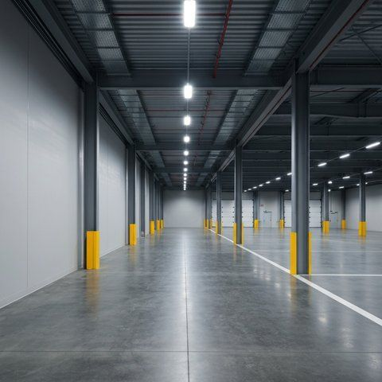
Aydınlatma, Görünürlük ve Güvenli Hareket
Yetersiz aydınlatma, zemin bozukluklarının veya engellerin fark edilmesini zorlaştırarak takılma ve düşme riskini artırır; İşyeri Bina ve Eklentilerinde Alınacak Sağlık ve Güvenlik Önlemlerine İlişkin Yönetmelik, çalışma alanlarının yeterli aydınlatılmasını zorunlu kılar.
Merdivenler, geçiş yolları ve yükleme alanları gibi kritik bölgelerde aydınlatma seviyesi, çalışanın alanı net görebileceği düzeyde tutulmalıdır; gölgeli alanlar, tehlikelerin gizlenmesine neden olabilir.
Çalışanlar, aydınlatmanın yetersiz olduğu alanları derhal yönetime bildirmelidir; aydınlatma armatürlerinin periyodik temizliği ve arızalı lambaların değişimi, görüş mesafesini korumak için hayati önem taşır.
İşveren, aydınlatma sistemini acil durum aydınlatmalarıyla desteklemeli ve elektrik kesintisi durumunda güvenli tahliyeyi mümkün kılacak düzenlemeleri yapmalıdır; görünürlük, kaza önlemede ilk savunma hattıdır; görünen tehlike, önlenebilir tehlikedir.
riskmatik.com
Notes:
Eğitmen Notu:
• Başlarken: Gözün görmediği tehlikenin, ayağın takıldığı tehlike olduğunu belirtin.
• Gerçek örnek: Loş ışıklı bir depoda yaşanan düşme vakasını anlatın.
• İnteraktif soru: Çalışma alanınızda yetersiz aydınlatılmış bir nokta var mı?
• Kritik nokta: Aydınlatmanın sadece konfor değil, temel bir güvenlik önlemi olduğunu vurgulayın.

Slide 102
İş Kazasının Yasal Tanımı
6331 sayılı İş Sağlığı ve Güvenliği Kanunu'na göre iş kazası; işyerinde veya işin yürütümü esnasında meydana gelen, ölüme sebebiyet veren veya vücut bütünlüğünü ruhen ya da bedenen engelli hale getiren olaydır.
5510 sayılı Sosyal Sigortalar ve Genel Sağlık Sigortası Kanunu ise bu tanımı daha geniş bir çerçevede ele alarak, olayın sigortalıyı hemen veya sonradan bedenen ya da ruhen engelli hale getirmesini esas almaktadır.
Bu tanım, işyerinde fiziksel bir yaralanma olmasa dahi, işin yürütümü sırasında meydana gelen ve çalışanın sağlığını olumsuz etkileyen tüm ani olayları kapsayan hukuki bir zemin oluşturmaktadır.
riskmatik.com
Notes:
Eğitmen Notu:
• Başlarken: İş kazası tanımının sadece fiziksel yaralanma ile sınırlı olmadığını vurgulayın.
• Kritik nokta: Ruhen engelli hale gelme ibaresinin psikolojik etkileri de kapsadığını belirtin.
• Ek bilgi: 6331 ve 5510 sayılı kanunların birbirini tamamlayan yasal dayanaklar olduğunu açıklayın.

Slide 103
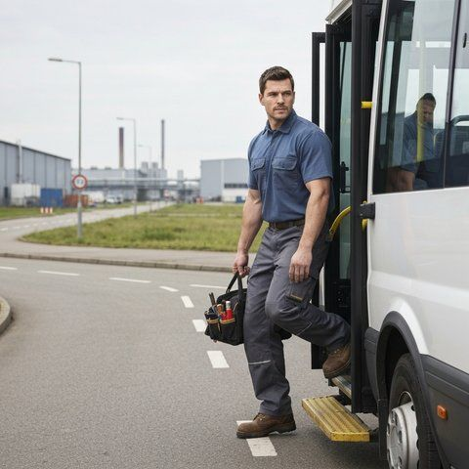
İş Kazası Sayılan Haller
5510 sayılı Kanun kapsamında iş kazası sayılan durumlar oldukça çeşitlidir; sigortalının işyerinde bulunduğu sırada, işveren tarafından yürütülen iş nedeniyle meydana gelen olaylar iş kazası kabul edilir.
Sigortalının işveren tarafından görev ile başka bir yere gönderilmesi sırasında meydana gelen olaylar ile emzikli kadın sigortalının çocuğuna süt vermek için ayrılan zamanlarda meydana gelen kazalar da bu kapsamdadır.
Ayrıca, sigortalıların işverence sağlanan taşıtla işe gidip gelmeleri sırasında oluşan kazalar da yasal olarak iş kazası sayılır ve tüm bu durumlar çalışanın iş ile bağı olduğu her an koruma altında olduğunu gösterir.
riskmatik.com
Notes:
Eğitmen Notu:
• Başlarken: İş kazasının sadece mesai saatleri içindeki operasyonu kapsamadığını ifade edin.
• Gerçek örnek: Servis kazalarının iş kazası sayıldığını örnekleyerek anlatın.
• Kritik nokta: İşveren tarafından sağlanan ulaşım araçlarının yasal sorumluluğu artırdığını vurgulayın.

Slide 104
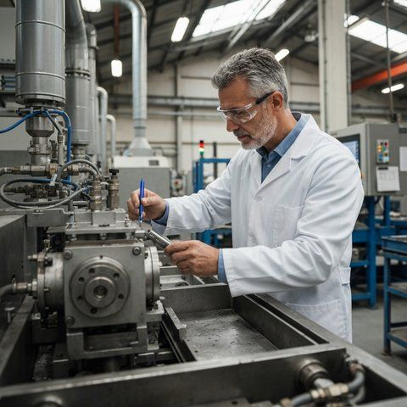
İş Kazası Türleri ve Sınıflandırma
İş kazaları, şiddet ve yaralanma türlerine göre farklı sınıflandırmalara tabi tutulur; hafif yaralanmalı, ağır yaralanmalı ve ölümlü kazalar olarak kategorize edilen bu olaylar, oluş şekline göre de çeşitli gruplara ayrılır.
6331 sayılı İş Sağlığı ve Güvenliği Kanunu çerçevesinde yapılan risk değerlendirmeleri, düşme, çarpma, sıkışma veya kimyasal maruziyet gibi kaza türlerinin önceden öngörülmesini ve gerekli önleyici tedbirlerin alınmasını zorunlu kılar.
Kazaların türünü doğru analiz etmek, kök neden analizi yaparak benzer olayların tekrarlanmasını engellemek adına kritik bir adımdır; her kaza türü için farklı kontrol önlemleri belirlenmelidir.
riskmatik.com
Notes:
Eğitmen Notu:
• Başlarken: Kazaların sadece sonuçlarına göre değil, oluş şekillerine göre de sınıflandırılması gerektiğini anlatın.
• Kritik nokta: Kök neden analizinin önemi üzerinde durun.
• İnteraktif soru: Çalıştığınız alanda en sık karşılaşılan kaza türü nedir?

Slide 105
SGK Bildirim Süresi ve Kuralları
İş kazasının meydana gelmesi durumunda 5510 sayılı Kanun uyarınca işveren, kazayı en geç kazadan sonraki üç iş günü içinde Sosyal Güvenlik Kurumu'na bildirmekle yasal olarak yükümlüdür.
Bu süre, kazanın öğrenildiği veya meydana geldiği tarihten itibaren başlar ve yasal bir zorunluluktur; süresinde yapılmayan bildirimler, işverenin yasal sorumluluklarını yerine getirmediği anlamına gelir.
Bildirim, işverenin kazayı takip etmesi ve yasal süreçleri başlatması açısından hayati önem taşır; kazanın vahametine bakılmaksızın her türlü iş kazası bu süre içinde elektronik ortamda kuruma iletilmelidir.
riskmatik.com
Notes:
Eğitmen Notu:
• Başlarken: Üç iş günü kuralının katı bir yasal süre olduğunu vurgulayın.
• Kritik nokta: Bildirimin elektronik ortamda yapılmasının önemini anlatın.
• Ek bilgi: Bildirim süresinin başlangıç tarihinin kazanın öğrenildiği gün olduğunu açıklayın.

Slide 106

İşverenin Bildirim ve Araştırma Yükümlülüğü
İşverenin yükümlülüğü, sadece SGK'ya yapılan resmi bildirimle sınırlı değildir; aynı zamanda kazanın meydana geldiği alanı güvenli hale getirmek, şahitlerin ifadelerini almak ve kaza araştırma raporunu hazırlamak da işverenin sorumluluğundadır.
6331 sayılı İş Sağlığı ve Güvenliği Kanunu, işverene kazayı araştırma ve kök nedenlerini belirleme yükümlülüğü vererek, işyerinde benzer durumların önüne geçilmesini amaçlar.
Bu süreç, işverenin iş güvenliği uzmanı veya işyeri hekimi ile koordineli çalışmasını gerektiren kapsamlı bir idari ve teknik prosedürdür; kazanın tüm detayları kayıt altına alınmalıdır.
riskmatik.com
Notes:
Eğitmen Notu:
• Başlarken: Bildirimin sadece bir form doldurmak olmadığını, araştırma gerektirdiğini belirtin.
• Kritik nokta: İş güvenliği uzmanı ve işyeri hekimi ile koordinasyonun hukuki koruma sağladığını vurgulayın.
• Gerçek örnek: Kazanın gerçekleştiği yerin fotoğrafının çekilerek kanıt toplanmasının önemini anlatın.

Slide 107
Bildirmeme Yaptırımları ve Hukuki Sonuçlar
İş kazası bildiriminin yasal süre içinde yapılmaması durumunda, 6331 sayılı Kanunun 26. maddesi uyarınca işverenlere idari para cezası uygulanır; ayrıca 5510 sayılı Kanun gereği geç bildirim nedeniyle bildirim tarihine kadar geçen süredeki geçici iş göremezlik ödenekleri SGK'ca karşılanmaz ve kusurlu işverene rücu edilebilir.
Bildirilmeyen her kaza, işverenin yasal sorumluluklarını ihlal ettiği gerekçesiyle tespit edildiğinde, kurum tarafından idari para cezası kesilir ve kazalı işçinin tedavi giderleri işverene rücu edilebilir.
Bu durum, işverenin sadece hukuki değil, aynı zamanda ciddi mali yükümlülüklerle karşı karşıya kalmasına neden olur; bu nedenle bildirim süreçlerinin titizlikle yönetilmesi ve yasal takvimlere uyulması zorunludur.
riskmatik.com
Notes:
Eğitmen Notu:
• Başlarken: Rücu kavramının işveren için büyük bir finansal risk olduğunu açıklayın.
• Kritik nokta: İdari para cezalarının her kaza için ayrı ayrı uygulandığını belirtin.
• Kapanış: Yasal uyumun hem işçi sağlığı hem de işletme sürdürülebilirliği için şart olduğunu hatırlatın.

Slide 108
Meslek Hastalığı Kavramı ve Tanımı
Meslek hastalığı, çalışanın yürüttüğü işin niteliğinden dolayı tekrarlanan bir sebeple veya işin yürütüm şartları yüzünden uğradığı geçici veya sürekli hastalık, bedensel veya ruhsal engellilik halidir.
5510 sayılı Sosyal Sigortalar ve Genel Sağlık Sigortası Kanunu'na göre bu hastalıklar, mesleki risk faktörlerine maruziyet sonucu ortaya çıkan klinik tabloları ifade eder.
Tanım sadece fiziksel rahatsızlıkları değil, aynı zamanda çalışma ortamındaki stres, gürültü veya kimyasal maruziyet kaynaklı ruhsal bozulmaları da kapsayan geniş bir perspektife sahiptir.
Hastalığın mesleki sayılabilmesi için işin yapılması ile hastalık arasında doğrudan bir illiyet bağının, yani neden-sonuç ilişkisinin tıbbi olarak kanıtlanması zorunludur.
riskmatik.com
Notes:
Eğitmen Notu:
• Başlarken: Meslek hastalığının iş kazasından farkını vurgulayın.
• Gerçek örnek: Uzun süreli gürültü maruziyeti sonucu oluşan işitme kaybını örnek verin.
• İnteraktif soru: Çalışma ortamınızda meslek hastalığı riski oluşturabilecek etmenler nelerdir?
• Kritik nokta: İlliyet bağının ispatlanması hukuki süreçte en önemli basamaktır.
• Ek bilgi: 6331 sayılı Kanun kapsamında önleyici yaklaşımın önemini hatırlatın.

Slide 109
Hastalık Listesi ve Yükümlülük Süresi
Meslek hastalıkları, Sosyal Sigortalar ve Genel Sağlık Sigortası Kanunu kapsamında belirlenen listeye göre sınıflandırılır ve bu liste teknolojik gelişmelere göre güncellenmektedir.
Yükümlülük süresi, sigortalının meslek hastalığına neden olan işten ayrıldığı tarih ile hastalık belirtilerinin ortaya çıktığı zaman arasındaki yasal süreyi ifade eder.
Eğer hastalık, çalışma süresi bittikten sonra bu yasal yükümlülük süresi içerisinde ortaya çıkarsa, yine meslek hastalığı olarak kabul edilerek sosyal güvenlik hakları korunur.
Listede yer almayan ancak işin niteliği gereği oluştuğu anlaşılan durumlar, Sosyal Sigorta Yüksek Sağlık Kurulu kararı ile meslek hastalığı olarak değerlendirilebilir.
riskmatik.com
Notes:
Eğitmen Notu:
• Başlarken: Yükümlülük süresinin neden önemli olduğunu açıklayın.
• Gerçek örnek: Tozlu ortamda çalışıp yıllar sonra ortaya çıkan akciğer rahatsızlıklarını örnek verin.
• İnteraktif soru: Çalıştığınız sektörde en sık karşılaşılan meslek hastalığı nedir?
• Kritik nokta: Listenin dışında kalan durumların da meslek hastalığı sayılabileceğini vurgulayın.
• Ek bilgi: 5510 sayılı Kanun'un ilgili maddelerine atıf yapın.

Slide 110
Tespit Süreci ve Yetkili Sağlık Kuruluşları
Meslek hastalığının tespiti, öncelikle meslek hastalıkları hastaneleri veya üniversite hastanelerinin ilgili bölümlerinde yapılan tıbbi muayeneler ve tetkikler sonucunda gerçekleştirilir.
Sağlık kurulu tarafından hazırlanan rapor, SGK Sağlık Kurulu tarafından incelenerek hastalığın mesleki olduğu yönünde nihai karar verilmesiyle süreç tamamlanır.
Tanı sürecinde çalışanın çalışma ortamındaki maruziyet geçmişi, işyeri hekimi kayıtları ve risk değerlendirme raporları gibi belgeler kanıt niteliği taşır.
Yanlış veya eksik teşhis durumunda, çalışanların itiraz etme ve durumu Sosyal Sigorta Yüksek Sağlık Kurulu nezdinde tekrar inceletme hakkı bulunmaktadır.
riskmatik.com
Notes:
Eğitmen Notu:
• Başlarken: Tanı sürecinin sadece bir doktor kararı değil, kurumsal bir süreç olduğunu belirtin.
• Gerçek örnek: İşyeri hekimi kayıtlarının tanı sürecindeki kritik rolünü anlatın.
• İnteraktif soru: Meslek hastalığı şüphesi durumunda izlenmesi gereken ilk adım nedir?
• Kritik nokta: SGK Sağlık Kurulu'nun nihai karar merci olduğunu vurgulayın.
• Ek bilgi: Çalışanların Sağlık Gözetimine Yönelik Tıbbi Tetkiklerin Usul ve Esasları Hakkında Yönetmelik'e değinin.

Slide 111
İşverenin Bildirim Yükümlülüğü
6331 sayılı İş Sağlığı ve Güvenliği Kanunu uyarınca işveren, meslek hastalığı teşhisi konulduğunu öğrendiği tarihten itibaren üç iş günü içinde durumu SGK'ya bildirmekle yükümlüdür.
Bildirim süreci, meslek hastalığının hukuki ve idari takibi açısından kritik öneme sahiptir ve süresinde yapılmayan bildirimler idari para cezası yaptırımına tabidir.
İşveren, bildirimi yaparken çalışanın maruz kaldığı risk etmenlerini, çalışma koşullarını ve işyeri hekimi tarafından tutulan sağlık kayıtlarını eksiksiz olarak sunmalıdır.
Bildirim yükümlülüğü, iş kazası ve meslek hastalıklarının kayıt altına alınarak önleyici faaliyetlerin planlanması ve benzer vakaların tekrarlanmaması için temel bir adımdır.
riskmatik.com
Notes:
Eğitmen Notu:
• Başlarken: Üç iş günü kuralını netleştirin.
• Gerçek örnek: Bildirimin zamanında yapılmamasının işverene getirdiği yasal sorumlulukları belirtin.
• İnteraktif soru: Bildirim yapılmazsa ne gibi sorunlar doğar?
• Kritik nokta: Bildirimin sadece bir bürokratik işlem değil, önleyici bir faaliyet olduğunu vurgulayın.
• Ek bilgi: 6331 sayılı Kanun'un ilgili bildirim maddesini hatırlatın.

Slide 112
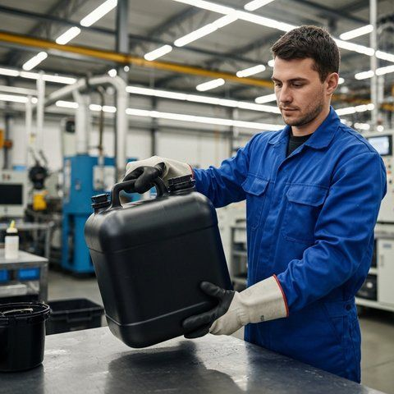
Maruziyet ve Hastalık İlişkisi
Meslek hastalığı oluşumunda maruziyetin şiddeti, süresi ve çalışanın bireysel yatkınlığı gibi faktörler belirleyici rol oynamaktadır.
İşyerindeki risk değerlendirmesi çalışmaları, hangi etmenlerin (toz, gürültü, kimyasal vb.) hastalık riski taşıdığını belirleyerek maruziyetin sınır değerlerin altında kalmasını sağlar.
Hastalık belirtileri genellikle kümülatif yani zamanla biriken etkiler sonucunda ortaya çıktığı için, erken uyarı sinyallerinin takibi hayati bir önem taşır.
İşin yürütüm şartlarının iyileştirilmesi, maruziyetin kaynağında yok edilmesi veya mühendislik önlemleri ile azaltılması, meslek hastalıklarını önlemede en etkili yöntemdir.
riskmatik.com
Notes:
Eğitmen Notu:
• Başlarken: Maruziyetin birikimli bir süreç olduğunu anlatın.
• Gerçek örnek: Kimyasal kullanımı sırasında havalandırma sisteminin önemini vurgulayın.
• İnteraktif soru: İşyerinizde maruziyet sınır değerlerini aşma riski olan alanlar var mı?
• Kritik nokta: Kontrol hiyerarşisinde kaynağında yok etmenin önceliğini belirtin.
• Ek bilgi: Risk değerlendirmesi raporlarının güncelliğini koruyun.

Slide 113
Sağlık Gözetiminin Rolü
Çalışanların sağlık gözetimi, işe giriş aşamasından itibaren düzenli periyotlarla yapılan tıbbi muayeneleri ve tetkikleri kapsayan koruyucu bir süreçtir.
Çalışanların Sağlık Gözetimine Yönelik Tıbbi Tetkiklerin Usul ve Esasları Hakkında Yönetmelik gereği, her çalışan riskli işlerde özel sağlık izlemine tabi tutulmalıdır.
İşyeri hekimleri, periyodik kontroller sırasında elde edilen verileri analiz ederek meslek hastalığı riski taşıyan durumları önceden tespit etmeli ve işvereni bilgilendirmelidir.
Sağlık gözetimi kayıtları, hem çalışanın sağlığının korunmasını sağlar hem de olası bir meslek hastalığı durumunda yasal süreçlerde delil teşkil eder.
riskmatik.com
Notes:
Eğitmen Notu:
• Başlarken: Sağlık gözetiminin bir hak ve zorunluluk olduğunu hatırlatın.
• Gerçek örnek: İşe giriş muayenelerinin ileride oluşabilecek hastalıklarla ilgili referans değer oluşturmasını anlatın.
• İnteraktif soru: Periyodik muayenelerinizi düzenli yaptırıyor musunuz?
• Kritik nokta: Kayıtların saklanmasının yasal zorunluluk olduğunu belirtin.
• Ek bilgi: İşyeri Hekimi ve Diğer Sağlık Personelinin Görev, Yetki, Sorumluluk ve Eğitimleri Hakkında Yönetmelik'e değinin.

Slide 114
Hukuki Sorumluluk ve Tazminat Yükümlülükleri
İşveren, 6098 sayılı Türk Borçlar Kanunu kapsamında işçiyi gözetme borcu altındadır ve işyerinde güvenli bir çalışma ortamı sağlamakla yükümlüdür. Bu borca aykırı hareket edilmesi sonucunda meydana gelen iş kazalarında işveren, kusuru oranında maddi ve manevi tazminat ödemekle yükümlü tutulur.
İşçinin destekten yoksun kalması veya çalışma gücünü kaybetmesi durumunda maddi tazminat gündeme gelirken, yaşanan elem ve keder sebebiyle manevi tazminat davası açılabilir. Tazminat miktarı, işverenin kusur derecesi ve işçinin yaşı, maaşı gibi faktörlere göre mahkeme tarafından belirlenir.
İşveren, çalışanların sağlığını korumak adına gerekli her türlü önlemi almakla mükelleftir; önlemlerin alınmaması veya eksik uygulanması hukuki sorumluluğun temelini oluşturur. Hukuki süreçler, işçinin veya hak sahiplerinin açtığı tazminat davaları ile yürütülür.
İşverenin sorumluluğu, kazanın gerçekleştiği andaki yasal düzenlemelere ve işin yapıldığı koşullara bağlı olarak değerlendirilir. Hukuki süreçlerde işverenin gerekli denetim ve gözetim görevini yerine getirip getirmediği titizlikle incelenir.
riskmatik.com
Notes:
Eğitmen Notu:
• Başlarken: İşverenin sorumluluğunun sadece yasal bir metin olmadığını, tazminat davalarıyla doğrudan bağlantılı olduğunu hatırlatın.
• Gerçek örnek: Tazminat hesaplamalarının işçinin yaşı ve kaza sonrası iş gücü kaybı üzerinden yapıldığını açıklayın.
• Kritik nokta: Gözetme borcunun mutlak olduğunu ve işverenin sorumluluktan kaçınamayacağını vurgulayın.

Slide 115
Cezai Sorumluluk: Türk Ceza Kanunu Kapsamı
İş kazası veya meslek hastalığı sonucunda bir yaralanma veya ölüm meydana gelmişse, işveren 5237 sayılı Türk Ceza Kanunu hükümleri uyarınca cezai sorumlulukla karşı karşıya kalır. Taksirle yaralama veya taksirle öldürme suçları kapsamında adli soruşturma başlatılır.
Cezai sorumluluk, işverenin veya işveren vekilinin ihmali davranışları ile meydana gelen netice arasındaki illiyet bağına dayanır. İhmal, gerekli güvenlik önlemlerinin alınmaması, eğitimlerin verilmemesi veya denetim eksikliği gibi durumlarla somutlaşır.
Mahkeme süreçlerinde işverenin kusur durumu belirlenirken, işin niteliği ve işyerindeki İSG uygulamalarının yeterliliği uzman bilirkişi raporlarıyla değerlendirilir. Cezai yaptırımlar, hapis cezasından adli para cezasına kadar geniş bir yelpazede uygulanabilmektedir.
İşveren vekilleri veya İSG sorumluları da görev ve yetkileri kapsamında cezai sorumluluk taşıyabilirler. Cezai süreç, tazminat davalarından ayrı bir mekanizma ile işler ve kamu davası niteliği taşır.
riskmatik.com
Notes:
Eğitmen Notu:
• Başlarken: Cezai sorumluluğun tazminattan farklı olarak hürriyeti bağlayıcı cezaları kapsadığını belirtin.
• Kritik nokta: İhmalin sadece fiziksel bir eksiklik değil, eğitim eksikliği gibi yönetimsel bir hata da olabileceğini vurgulayın.
• İnteraktif soru: İşveren vekili olsaydınız, hangi durumlarda kendinizi cezai olarak sorumlu hissederdiniz?

Slide 116
İdari Sorumluluk ve Yaptırımlar
6331 sayılı İş Sağlığı ve Güvenliği Kanunu, işyerlerinde güvenliğin sağlanması adına idari para cezaları ve işin durdurulması gibi yaptırımlar öngörür. Bakanlık müfettişlerinin denetimleri sonucunda tespit edilen eksiklikler için idari para cezası uygulanır.
İdari para cezaları, eksikliğin niteliğine ve işyerinin tehlike sınıfına göre farklı tutarlarda olabilir. Denetimlerde mevzuata uyumsuzluk saptanması durumunda, eksiklikler giderilene kadar işin bir kısmı veya tamamı durdurulabilir.
İşin durdurulması, hayati tehlike arz eden durumlarda derhal uygulanır ve işyeri faaliyetleri tamamen askıya alınabilir. İdari süreçler, işverenin İSG mevzuatına uyumunu zorunlu kılmayı ve çalışanları korumayı hedefler.
İdari para cezaları ödenmiş olsa bile, bu durum işverenin hukuki ve cezai sorumluluklarını ortadan kaldırmaz. İşveren, idari yaptırımlarla karşılaşmamak adına periyodik denetimlerini ve İSG dokümantasyonunu her zaman güncel tutmalıdır.
riskmatik.com
Notes:
Eğitmen Notu:
• Başlarken: İdari yaptırımların bir düzeltme mekanizması olduğunu açıklayın.
• Kritik nokta: İşin durdurulmasının maliyetinin, önlem almanın maliyetinden çok daha yüksek olduğunu vurgulayın.
• Ek bilgi: İdari para cezalarının her yıl yeniden değerleme oranına göre arttığını hatırlatın.

Slide 117
Kusur Durumu ve İlliyet Bağı
İş kazalarında hukuki ve cezai sorumluluğun belirlenmesinde en kritik kavramlardan biri illiyet bağıdır; yani işverenin ihmali ile meydana gelen kaza arasında doğrudan bir bağın bulunmasıdır. Kusur durumu, bilirkişi raporları ile belirlenir.
İşveren, kazanın meydana gelmesinde kusuru olmadığını kanıtlamadıkça sorumluluktan kurtulamaz. Kusur durumu belirlenirken, işverenin aldığı önlemler, çalışana verilen eğitimler ve işyerindeki denetim mekanizmaları detaylıca incelenir.
İlliyet bağı, kazanın oluşumunda dışsal etkenlerin mi yoksa işverenin ihmalinin mi baskın olduğunu ortaya koyar. Eğer kaza, işverenin kontrolü dışındaki kaçınılmaz bir olaydan kaynaklanmışsa, sorumluluk durumu farklı değerlendirilebilir.
Kusur oranları, mahkeme sürecinde işin gerektirdiği teknik standartlara uyum ile doğru orantılı olarak paylaştırılır. İşverenin tam kusurlu, kısmi kusurlu veya kusursuz olması sorumluluğun kapsamını tamamen değiştirir.
riskmatik.com
Notes:
Eğitmen Notu:
• Başlarken: İlliyet bağının ispat yükünün önemini belirtin.
• Kritik nokta: İşverenin her şeyi yapmış olsa bile denetim eksikliğinin kusur oranını artırabileceğini anlatın.
• İnteraktif soru: Kusursuz sorumluluk nedir, biliyor musunuz?

Slide 118
Rücu Davaları: Kurumun Sorumluluğu
5510 sayılı Sosyal Sigortalar ve Genel Sağlık Sigortası Kanunu gereğince, SGK iş kazası geçiren işçiye bağladığı gelir ve yaptığı masrafları, işverenin kusuru oranında işverenden geri talep edebilir. Bu sürece rücu davası denir.
İşverenin kastı veya ağır ihmali varsa, SGK yaptığı tüm harcamaları işverene rücu edebilir. İşverenin mevzuata uymaması, işin gerektirdiği güvenlik önlemlerini almaması veya denetim yapmaması rücu davalarına gerekçe oluşturur.
Rücu davaları, işverenin tazminat sorumluluğuna ek olarak kurumun da zararını karşılamasını gerektiren bir süreçtir. Bu durum, iş kazalarının işveren üzerinde yarattığı ekonomik yükü ciddi oranda artırır.
İşverenler, sigorta primlerini düzenli ödemiş olsalar dahi, iş kazasındaki kusurları nedeniyle rücu davaları ile karşı karşıya kalabilirler. Kurumun rücu hakkı, işverenin mali sorumluluğunu doğrudan etkileyen önemli bir hukuki süreçtir.
riskmatik.com
Notes:
Eğitmen Notu:
• Başlarken: Rücu davasının işveren için neden büyük bir mali risk olduğunu açıklayın.
• Kritik nokta: Sigorta primlerinin ödenmesinin rücu davasına karşı koruma sağlamadığını vurgulayın.
• Ek bilgi: Rücu davalarında zamanaşımı sürelerinin önemine değinin.

Slide 119
Önlem Almanın Sorumluluğu Azaltması
İşveren, İSG mevzuatına tam uyum sağlayarak ve gerekli tüm teknik önlemleri alarak sorumluluğunu minimize edebilir. Önleyici yaklaşım, kazaların önlenmesinde ve olası hukuki süreçlerde işverenin elini güçlendiren en temel savunmadır.
Düzenli risk değerlendirmesi yapılması, çalışanlara periyodik eğitimler verilmesi ve KKD kullanımı konusunda denetimlerin eksiksiz yapılması, işverenin sorumluluğunu yerine getirdiğinin kanıtıdır. Bu kayıtlar, mahkemelerde işverenin iyi niyetini ve özen yükümlülüğünü gösterir.
İşveren, sadece önlem almakla kalmayıp bu önlemlerin çalışan tarafından uygulanıp uygulanmadığını da denetlemelidir. Denetimsiz bırakılan önlemler, hukuki süreçlerde işverenin sorumluluğunu ortadan kaldırmaz.
Güvenlik kültürünün yerleştirildiği bir işyerinde kaza riski düşer ve işveren, yasal yükümlülüklerini yerine getirmenin verdiği hukuki güvenceye sahip olur. Önlem almak, sadece bir yasal zorunluluk değil, aynı zamanda işverenin en büyük hukuki korumasıdır.
riskmatik.com
Notes:
Eğitmen Notu:
• Başlarken: Önlem almanın bir maliyet değil, yatırım olduğunu belirtin.
• Kritik nokta: Kayıt tutmanın önemini vurgulayın; kayıt yoksa önlem alınmamış sayılır.
• Kapanış: Güvenlik kültürünün işvereni hukuki açıdan koruyan bir kalkan olduğunu hatırlatın.

Slide 120
İş Kazası ve Meslek Hastalığında SGK Yardımları
5510 sayılı Sosyal Sigortalar ve Genel Sağlık Sigortası Kanunu kapsamında, iş kazası geçiren veya meslek hastalığına yakalanan sigortalıya geçici iş göremezlik ödeneği verilir; bu ödenek istirahatli olunan sürede gelir kaybını önlemeyi amaçlar.
Sağlık yardımları, kurum tarafından karşılanan tedavi masraflarını ve gerekli tıbbi araç gereçleri kapsar; sigortalının iyileşmesi için gereken tüm sağlık hizmetleri SGK güvencesi altındadır.
Bildirim süreçleri, iş kazası durumunda işveren tarafından en geç kazadan sonraki üç iş günü içinde SGK'ya yazılı olarak yapılmalıdır; bu yükümlülüğün yerine getirilmemesi idari para cezası gerektirir.
Sosyal güvenlik hakları, çalışanın statüsüne bakılmaksızın (kadrolu, sözleşmeli veya geçici) iş kazası anında yürürlüğe girer ve çalışanın tedavi sürecindeki mağduriyetini gidermeyi hedefler.
riskmatik.com
Notes:
Eğitmen Notu:
• Başlarken: SGK yardımlarının temel amacının çalışanın gelir kaybını önlemek olduğunu vurgulayın.
• Gerçek örnek: Bildirim süresine uyulmamasının işverene getirdiği idari para cezalarından bahsedin.
• İnteraktif soru: İş kazası bildiriminin neden üç iş günü ile sınırlandırıldığını tartışın.
• Kritik nokta: Bildirim yükümlülüğünün işverende olduğunu unutmayın.

Slide 121
Sürekli İş Göremezlik Geliri ve Şartları
Sürekli iş göremezlik geliri, iş kazası veya meslek hastalığı sonucu oluşan meslekte kazanma gücü kaybının, yetkili sağlık kurullarınca tespit edilmesi durumunda bağlanır; bu kayıp oranının en az yüzde on olması şarttır.
Gelir hesaplaması, sigortalının günlük kazancı üzerinden yapılır ve kayıp oranına göre aylık olarak bağlanır; bu gelir, sigortalının iş gücü kaybı oranındaki azalma kadar ödenmeye devam eder.
Sürekli iş göremezlik durumunda, çalışanın emekli olması veya başka bir işte çalışmaya başlaması, bağlanan gelirin kesilmesine neden olmaz; bu hak, çalışanın kaza sonucu oluşan kalıcı kaybının bir karşılığıdır.
Meslekte kazanma gücü kaybı oranının tespiti için 5510 sayılı Kanun uyarınca sağlık kurulu raporu zorunludur; bu süreçte yapılacak itirazlar Sosyal Sigorta Yüksek Sağlık Kurulu tarafından değerlendirilir.
riskmatik.com
Notes:
Eğitmen Notu:
• Başlarken: Sürekli iş göremezlik gelirinin kalıcı hasarlar için olduğunu belirtin.
• Gerçek örnek: Yüzde on oranının altındaki kayıplarda gelir bağlanmadığını örnekleyin.
• İnteraktif soru: Sürekli iş göremezlik geliri alan birinin başka işte çalışması neden yasak değildir?
• Kritik nokta: Sağlık raporunun güncelliğinin önemine değinin.

Slide 122
Ölüm Halinde Hak Sahiplerine Sağlanan Gelirler
İş kazası veya meslek hastalığı sonucu gerçekleşen ölümlerde, sigortalının hak sahiplerine gelir bağlanır; bu hak sahipleri eş, çocuklar, anne ve baba olarak kanunda tanımlanmıştır.
Gelir bağlanması için sigortalının ölümünün iş kazası veya meslek hastalığı sonucu gerçekleştiğinin tespiti şarttır; bu süreçte SGK tarafından yapılan inceleme sonucunda illiyet bağı kurulması gerekmektedir.
Eş ve çocuklara bağlanan gelir oranları, kanunda belirlenen yüzdeler üzerinden hesaplanır ve hak sahiplerinin durumuna göre paylaştırılır; bu gelir, hak sahiplerinin sosyal güvencesi niteliğindedir.
Ölüm geliri bağlanması için sigortalının belirli bir prim ödeme gün sayısı şartı aranmaz; kaza anında sigortalı olması, hak sahiplerinin gelir hakkından yararlanması için yeterli bir nedendir.
riskmatik.com
Notes:
Eğitmen Notu:
• Başlarken: Ölüm gelirinin hak sahiplerini koruma amaçlı olduğunu belirtin.
• Gerçek örnek: Hak sahipliği durumunda prim günü aranmamasının önemini vurgulayın.
• İnteraktif soru: İş kazası sonucu ölümde illiyet bağının neden bu kadar kritik olduğunu sorun.
• Kritik nokta: Hak sahiplerinin yasal tanımlarına dikkat çekin.

Slide 123
Maddi ve Manevi Tazminat Davaları
6098 sayılı Türk Borçlar Kanunu uyarınca, iş kazası sonucu meydana gelen bedensel veya ruhsal zararlar nedeniyle işveren aleyhine maddi ve manevi tazminat davası açılabilir.
Maddi tazminat, çalışanın kaza sonucu oluşan gelir kaybını ve destekten yoksun kalanların zararlarını tazmin etmeyi hedefler; hesaplama yapılırken çalışanın yaşı ve kaza anındaki geliri esas alınır.
Manevi tazminat, iş kazasının çalışanda veya yakınlarında yarattığı acı, elem ve duygusal çöküntünün telafisi için mahkeme tarafından belirlenen bir tutardır; bu tutar, olayın ağırlığına göre değişir.
Tazminat davası açma hakkı, kaza tarihinden itibaren zamanaşımı süresine tabidir; bu süreçte işverenin kusur oranı, tazminat miktarını doğrudan etkileyen en önemli hukuki faktördür.
riskmatik.com
Notes:
Eğitmen Notu:
• Başlarken: Tazminat davasının SGK yardımlarından bağımsız bir hak olduğunu belirtin.
• Gerçek örnek: Maddi tazminatın destekten yoksun kalma ile ilişkisini anlatın.
• İnteraktif soru: Manevi tazminatın bir bedeli var mıdır, mahkemeler bunu nasıl belirler?
• Kritik nokta: İşverenin kusur oranının tazminat üzerindeki belirleyiciliğini vurgulayın.

Slide 124
SGK'nın İşverene Rücu Hakkı
SGK, iş kazası sonucu hak sahiplerine yaptığı ödemeleri, işverenin kusurlu olduğu durumlarda kendisinden geri isteme hakkına sahiptir; buna rücu hakkı denilmektedir.
İşverenin rücu ile karşılaşmaması için 6331 sayılı Kanun'da belirtilen tüm önlemleri alması ve İSG mevzuatına tam uyum göstermesi hukuki bir zorunluluktur.
Rücu miktarı, işverenin kazadaki kusur oranı ve SGK'nın yaptığı toplam ödeme tutarı üzerinden hesaplanır; ağır kusur veya kastın varlığı rücu sürecini işveren aleyhine ağırlaştırır.
İşveren, iş güvenliği önlemlerini ihmal ettiğinde veya yasal zorunlulukları yerine getirmediğinde, kurumun karşıladığı zararları cebinden ödemek durumunda kalır; bu durum işveren için ciddi bir mali risk oluşturur.
riskmatik.com
Notes:
Eğitmen Notu:
• Başlarken: Rücu hakkının işvereni İSG önlemleri almaya teşvik eden bir mekanizma olduğunu anlatın.
• Gerçek örnek: İhmal durumunda işverenin SGK'ya ödediği tutarları örnekleyin.
• İnteraktif soru: İşveren, rücu davasından kaçınmak için hangi kayıtları tutmalıdır?
• Kritik nokta: Rücu sürecinde kusur oranının ne kadar belirleyici olduğunu belirtin.

Slide 125
Tazminat Hesaplama Esasları
Tazminat hesaplamaları, bilirkişi raporları doğrultusunda yapılır; çalışanın yaşı, geride kalan ömür süresi ve kaza anındaki aylık net geliri hesaplamadaki temel değişkenlerdir.
Kusur oranları, mahkemece atanan bilirkişiler tarafından belirlenir; işçinin kendi kusuru tazminat miktarından düşülürken, işverenin kusuru tazminatın artmasına neden olur.
Destekten yoksun kalma tazminatı, ölen işçinin bakmakla yükümlü olduğu kişilerin yaşayacağı gelir kaybını hesaplamayı amaçlar; bu hesaplama, kişinin yaşayabileceği muhtemel süre üzerinden yapılır.
Hesaplama süreci karmaşık olup, aktüeryal hesap teknikleri kullanılır; bu nedenle işverenlerin İSG tedbirlerini alarak kazaları önlemesi, tazminat yükümlülüklerinden kaçınmanın en kesin yoludur.
riskmatik.com
Notes:
Eğitmen Notu:
• Başlarken: Tazminatın sadece bir para transferi değil, bir hesaplama süreci olduğunu belirtin.
• Gerçek örnek: Yaşın tazminat miktarını nasıl etkilediğini açıklayın.
• İnteraktif soru: Bilirkişi raporuna itiraz etme hakkı var mıdır?
• Kritik nokta: Tazminat yükümlülüğünden kaçınmanın en iyi yolunun önleyici İSG kültürü olduğunu vurgulayın.

Slide 126
Özet ve Kapanış
Eğitimde Ele Alınan Konular:
Bu eğitimde Temel İSG Eğitimi konusunun temel kavramlarını ve uygulamalarını öğrendik.
Yasal mevzuat, sorumluluklar ve yaptırımlar hakkında bilgi edindik.
İşyerinde uygulanması gereken önlemler ve dikkat edilmesi gereken noktalar ele alındı.
Hatırlatmalar:
İş sağlığı ve güvenliği herkesin sorumluluğudur.
Gördüğünüz tehlikeleri bildirin, öneri ve görüşlerinizi paylaşın.
Eğitimde öğrendiklerinizi günlük çalışma hayatınızda uygulayın.
Sorularınız için teşekkür ederiz!
riskmatik.com
Notes:
Eğitimin özetini yapın ve katılımcıların sorularını yanıtlayın.

Slide 127
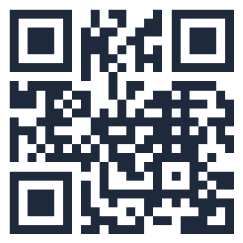
İSG Eğitimini Uçtan Uca Riskmatik ile Yönet
📊 AI ile mevzuata uygun eğitim sunumu + ölçme formlarını dakikalar içinde üret
🎓 Online İSG eğitimi düzenle, çalışana ata, uzaktan takip et, sertifikala
Ücretsiz başla → riskmatik.com
İş güvenliğinin dijital atölyesi

